Slide 1
Introduction to
Cloud Infrastructure
[AZ-900]
Date

Slide 2


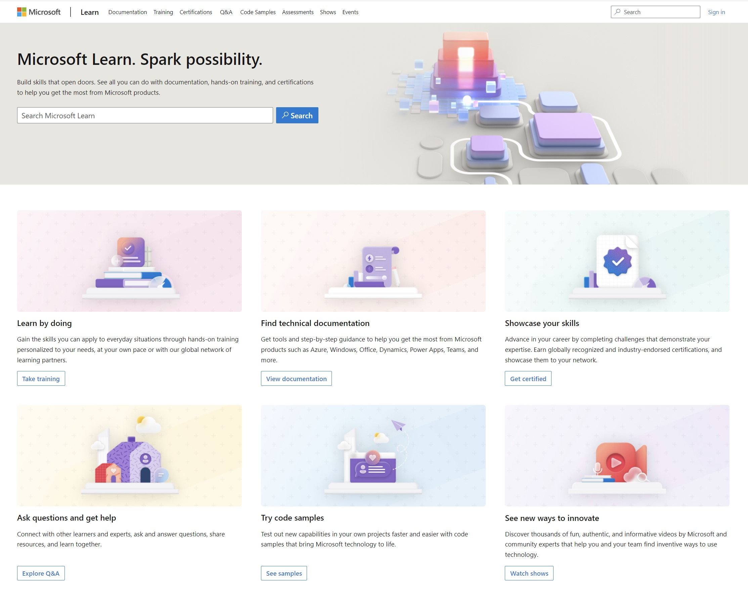
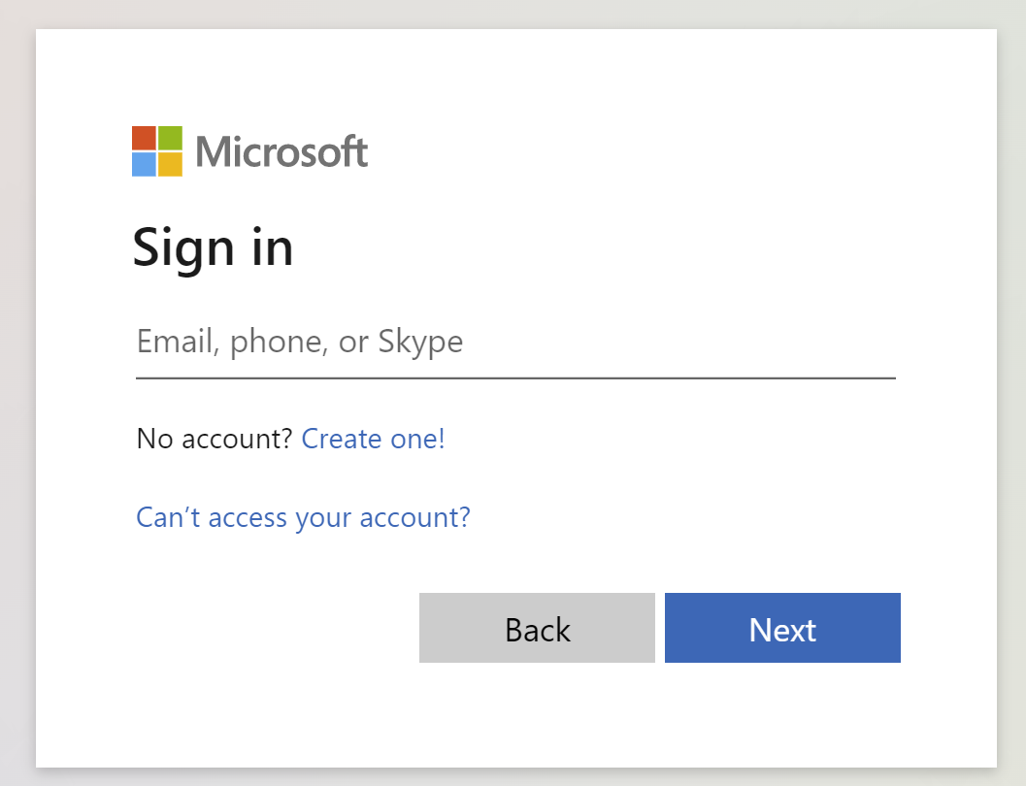
Get the most out of your Microsoft Learn profile
Create your Microsoft Learn profile
at learn.microsoft.com
Select Sign in at the top, right corner of any Microsoft Learn page.
Follow the Microsoft account authentication process.
If the account that you have chosen to sign-in with doesn't already have a Microsoft Learn profile, you’ll be guided to create one.
Verify, track, and share your training and certification progress and accomplishments—all on one platform
Claim your achievement code for this course and share you have completed it.
Access your course material and track progress on your learning activities.
Share and verify your Microsoft Certifications via email, on social networking platforms, and on your résumé.
Download and print transcripts and certificates.
Manage your upcoming activities and certification exam appointments.
www.aka.ms/MyMicrosoftLearnProfile

Slide 3
Access your course material
All course content is available on Microsoft Learn
learn.microsoft.com/training/courses/browse
This course includes labs:
Detailed lab instructions are included in the Microsoft Learn environment.
We’ll go through this content together and as the course progresses, I will advise you on which modules to review.
You can provide feedback for modules on Microsoft Learn. Find out how at the bottom of each page.

Slide 4
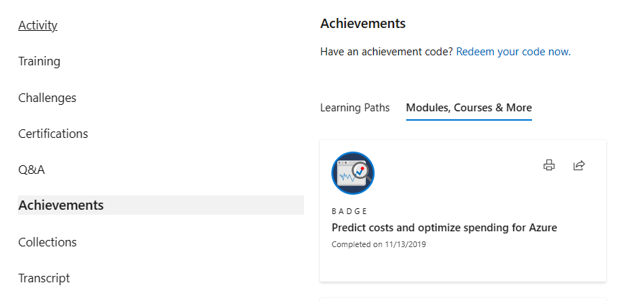
Celebrate your accomplishments and feel empowered
Get your achievement recognized and earn your badge for completing this course
aka.ms/MyMicrosoftLearnProfile
2
Go to Achievements on your Microsoft Learn profile.
Redeem the code provided by your trainer.
Find your new badge on Modules, Courses & More.
Share your new achievement with your professional network. You can also download and print your certificate.
3
4
1

Slide 5

Become
Microsoft Certified
92%
of certified IT professionals feel more confident in their abilities after earning certifications¹
Get recognized by earning industry validation for technical knowledge. Ensure you stay current with the necessary skills and expertise for continued success​.
Start at learn.microsoft.com/certifications
Microsoft role-based and specialty certifications require annual renewal.²
Learn about certification renewal at aka.ms/RenewYourCert
¹ “2023 Value of IT Certification | Candidate Report,” Pearson VUE, 2023 ² Microsoft fundamentals certifications don’t expire

Slide 6

Get ready for your Microsoft Certification exam
Microsoft Certified: Azure Fundamentals
Understand the skills measured by the exam
Build confidence in your skills
Study area | Percentage
Describe cloud concepts | 25-30%
Describe Azure architecture and services | 35-40%
Describe Azure management and governance | 30-35%
In the exam page, find resources
to help prepare
Watch exam prep videos
Review the exam study guide
Demo the exam experience with the exam sandbox
Take a practice assessment
Percentages indicate the relative weight of each area on the exam.
The higher the percentage, the more questions you are likely to see in that area.

Slide 7
Cloud Concepts
Notes:
Learn URL: https://learn.microsoft.com/training/paths/microsoft-azure-fundamentals-describe-cloud-concepts/
Welcome to Learning Path 1: Describe Cloud Concepts.
This learning path covers the foundational cloud computing concepts that underpin Microsoft Azure.
We'll work through three modules: cloud computing basics, benefits of cloud services, and cloud service types (IaaS, PaaS, SaaS).
This content maps to the 'Describe cloud concepts' domain of the AZ-900 exam, which represents 25-30% of the exam.

Slide 8
Describe cloud computing
Notes:
Learn URL: https://learn.microsoft.com/training/modules/describe-cloud-compute/1-introduction-microsoft-azure-fundamentals
Module 1 introduces the fundamental concepts of cloud computing.
We'll define what cloud computing is, explore the shared responsibility model, look at different cloud deployment models, and understand the consumption-based pricing model.
By the end of this module, learners should be able to explain these core concepts and how they compare to traditional on-premises infrastructure.

Slide 9



What is cloud computing?
Cloud computing is the delivery of computing services over the internet, enabling faster innovation, flexible resources, and economies of scale.
Compute
Networking
Storage
Notes:
Cloud Computing คือการให้บริการทรัพยากรด้านคอมพิวเตอร์ผ่านอินเทอร์เน็ต ช่วยให้องค์กรสามารถเข้าถึงและใช้งานทรัพยากร IT ได้อย่างรวดเร็ว ยืดหยุ่น และคุ้มค่ากว่าการลงทุนโครงสร้างพื้นฐานเอง
ประโยชน์หลัก
เพิ่มความรวดเร็วในการสร้างนวัตกรรม (Faster Innovation) สามารถเริ่มใช้งานทรัพยากรได้ทันที
มีความยืดหยุ่นสูง (Flexible Resources) เพิ่มหรือลดทรัพยากรได้ตามความต้องการ
ประหยัดต้นทุน (Economies of Scale) จ่ายเฉพาะส่วนที่ใช้งานจริง ลดค่าใช้จ่ายในการลงทุนล่วงหน้า
องค์ประกอบหลักของ Cloud Computing
Compute
พลังการประมวลผล เช่น Virtual Machines (VMs), Containers และ Application Services
ใช้สำหรับรันแอปพลิเคชันและประมวลผลข้อมูล
Networking
การเชื่อมต่อข้อมูลและการสื่อสารระหว่างผู้ใช้ ระบบ และบริการต่าง ๆ
ครอบคลุมเครือข่าย อินเทอร์เน็ต VPN และการรับส่งข้อมูล
Storage
พื้นที่จัดเก็บข้อมูลบนคลาวด์
รองรับการเก็บไฟล์ ฐานข้อมูล และข้อมูลสำรอง (Backup)

Slide 10
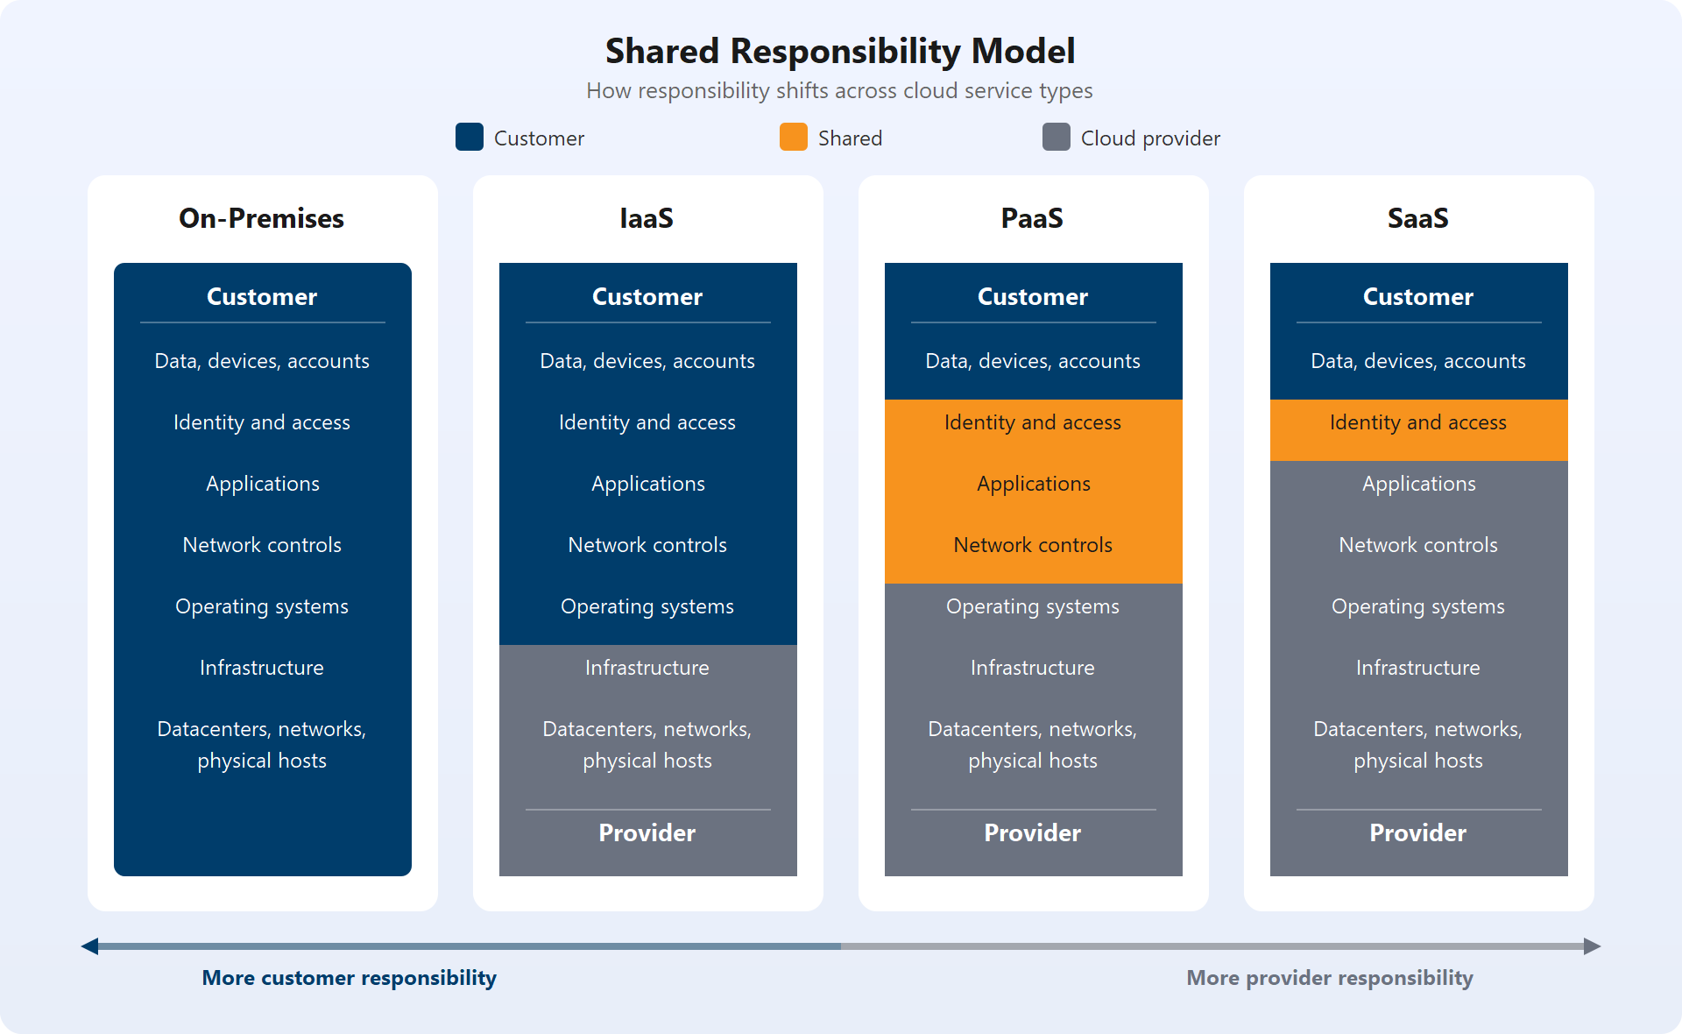
The shared responsibility model
Notes:
Shared Responsibility Model (โมเดลความรับผิดชอบร่วมกัน) อธิบายการแบ่งความรับผิดชอบด้านการบริหารจัดการและความปลอดภัยระหว่าง ลูกค้า (Customer) และ ผู้ให้บริการ Cloud (Cloud Provider) ซึ่งจะแตกต่างกันตามประเภทของบริการคลาวด์
1. On-Premises (ระบบภายในองค์กร)
องค์กรต้องรับผิดชอบทุกส่วนเองทั้งหมด ได้แก่
ข้อมูล (Data)
อุปกรณ์และบัญชีผู้ใช้ (Devices & Accounts)
การจัดการสิทธิ์ (Identity & Access)
แอปพลิเคชัน (Applications)
เครือข่าย (Network Controls)
ระบบปฏิบัติการ (Operating Systems)
โครงสร้างพื้นฐาน (Infrastructure)
ดาต้าเซ็นเตอร์ เครือข่าย และเซิร์ฟเวอร์จริง (Datacenters, Networks, Physical Hosts)
✅ ลูกค้ารับผิดชอบ 100%
2. IaaS (Infrastructure as a Service)
ตัวอย่างเช่น Azure Virtual Machines
ลูกค้ารับผิดชอบ
Data, Devices, Accounts
Identity & Access
Applications
Network Controls
Operating Systems
ผู้ให้บริการรับผิดชอบ
Infrastructure
Datacenters
Networks
Physical Hosts
✅ ลูกค้ายังต้องดูแลระบบปฏิบัติการและแอปพลิเคชันเอง
3. PaaS (Platform as a Service)
ตัวอย่างเช่น Azure App Service, Azure SQL Database
ลูกค้ารับผิดชอบ
Data, Devices, Accounts
ความรับผิดชอบร่วมกัน
Identity & Access
Applications
Network Controls
ผู้ให้บริการรับผิดชอบ
Operating Systems
Infrastructure
Datacenters
Networks
Physical Hosts
✅ ลูกค้าโฟกัสที่ข้อมูลและการพัฒนาแอปพลิเคชันมากขึ้น ไม่ต้องดูแล OS
4. SaaS (Software as a Service)
ตัวอย่างเช่น Microsoft 365, Outlook, Teams
ลูกค้ารับผิดชอบ
Data
Devices
Accounts
ความรับผิดชอบร่วมกัน
Identity & Access
ผู้ให้บริการรับผิดชอบ
Applications
Network Controls
Operating Systems
Infrastructure
Datacenters
Physical Hosts
✅ ลูกค้าเพียงใช้งานบริการและดูแลข้อมูลของตนเอง
Shared Responsibility Model คือแนวคิดที่แบ่งหน้าที่ระหว่างลูกค้าและผู้ให้บริการคลาวด์ โดยยิ่งใช้บริการระดับสูงขึ้น เช่น SaaS ลูกค้าจะยิ่งต้องดูแลระบบน้อยลง ขณะที่ผู้ให้บริการคลาวด์จะรับผิดชอบด้านโครงสร้างพื้นฐาน ระบบปฏิบัติการ และแอปพลิเคชันมากขึ้น ทำให้องค์กรสามารถมุ่งเน้นไปที่ข้อมูล ผู้ใช้ และเป้าหมายทางธุรกิจได้มากกว่าเดิม.

Slide 11
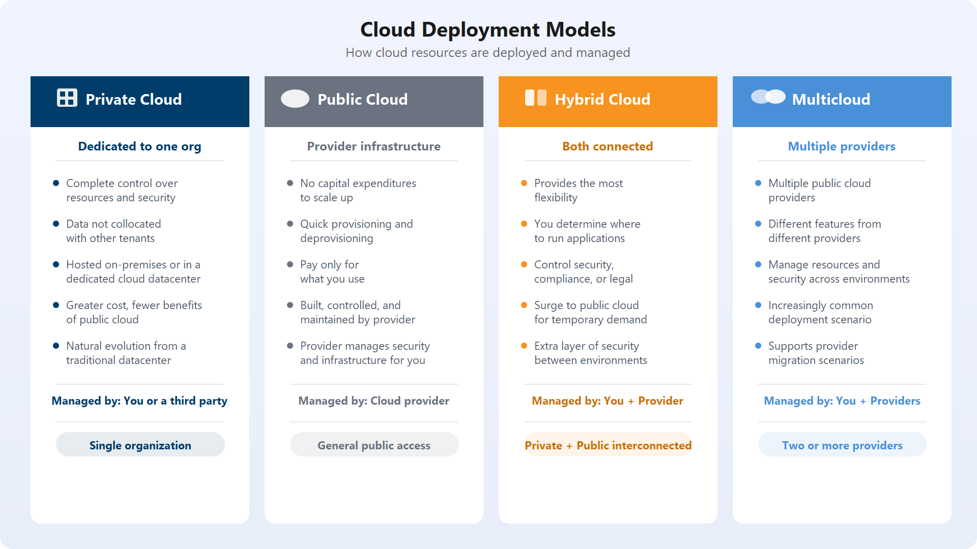
Cloud deployment models
Notes:
Cloud Deployment Models คือรูปแบบการนำทรัพยากร Cloud ไปใช้งานและบริหารจัดการ ซึ่งองค์กรสามารถเลือกใช้ตามความต้องการด้านความปลอดภัย งบประมาณ ความยืดหยุ่น และข้อกำหนดทางธุรกิจ
1. Private Cloud
Cloud สำหรับองค์กรเดียวโดยเฉพาะ
คุณลักษณะ
ควบคุมทรัพยากรและความปลอดภัยได้เต็มที่
ข้อมูลไม่ถูกแชร์กับองค์กรอื่น
ติดตั้งใน Data Center ขององค์กร หรือ Data Center เฉพาะ
เหมาะกับองค์กรที่มีข้อกำหนดด้านความปลอดภัยสูง
ข้อดี
✅ ความปลอดภัยและการควบคุมสูง
ข้อจำกัด
⚠️ ต้นทุนสูง
⚠️ ต้องบริหารจัดการโครงสร้างพื้นฐานเอง
ตัวอย่าง: ระบบธนาคาร ระบบหน่วยงานภาครัฐ
2. Public Cloud
Cloud ที่ให้บริการโดยผู้ให้บริการ Cloud เช่น Microsoft Azure
คุณลักษณะ
ไม่ต้องลงทุนด้าน Hardware ล่วงหน้า
เปิดใช้งานและขยายระบบได้รวดเร็ว
จ่ายตามการใช้งานจริง (Pay-as-you-go)
ผู้ให้บริการดูแลโครงสร้างพื้นฐานทั้งหมด
ข้อดี
✅ ต้นทุนเริ่มต้นต่ำ
✅ ขยายระบบได้ง่ายและรวดเร็ว
ข้อจำกัด
⚠️ การควบคุมบางส่วนขึ้นอยู่กับผู้ให้บริการ
ตัวอย่าง: Microsoft Azure, AWS, Google Cloud
3. Hybrid Cloud
การผสาน Private Cloud และ Public Cloud เข้าด้วยกัน
คุณลักษณะ
สามารถเลือกได้ว่างานใดจะรันบน Private หรือ Public Cloud
ควบคุมข้อมูลสำคัญภายในองค์กรได้
ขยายทรัพยากรไปยัง Public Cloud เมื่อมีความต้องการเพิ่มขึ้น
ข้อดี
✅ มีความยืดหยุ่นสูงที่สุด
✅ รองรับข้อกำหนดด้านกฎหมายและ Compliance
ตัวอย่างการใช้งาน
เก็บข้อมูลลูกค้าใน Private Cloud
ใช้ Azure สำหรับ AI หรือการประมวลผลที่ต้องใช้ทรัพยากรจำนวนมาก
4. Multicloud
การใช้ Cloud จากหลายผู้ให้บริการพร้อมกัน
คุณลักษณะ
ใช้งานผู้ให้บริการ Cloud มากกว่า 1 ราย
เลือกใช้จุดเด่นของแต่ละผู้ให้บริการ
ลดความเสี่ยงจากการพึ่งพาผู้ให้บริการรายเดียว (Vendor Lock-in)
ข้อดี
✅ เพิ่มความยืดหยุ่นในการเลือกบริการ
✅ รองรับการย้ายระบบระหว่างผู้ให้บริการ
ตัวอย่าง
ใช้ Azure สำหรับ Data Analytics
ใช้ AWS สำหรับ Application Hosting
ใช้ Google Cloud สำหรับ AI/ML

Slide 12
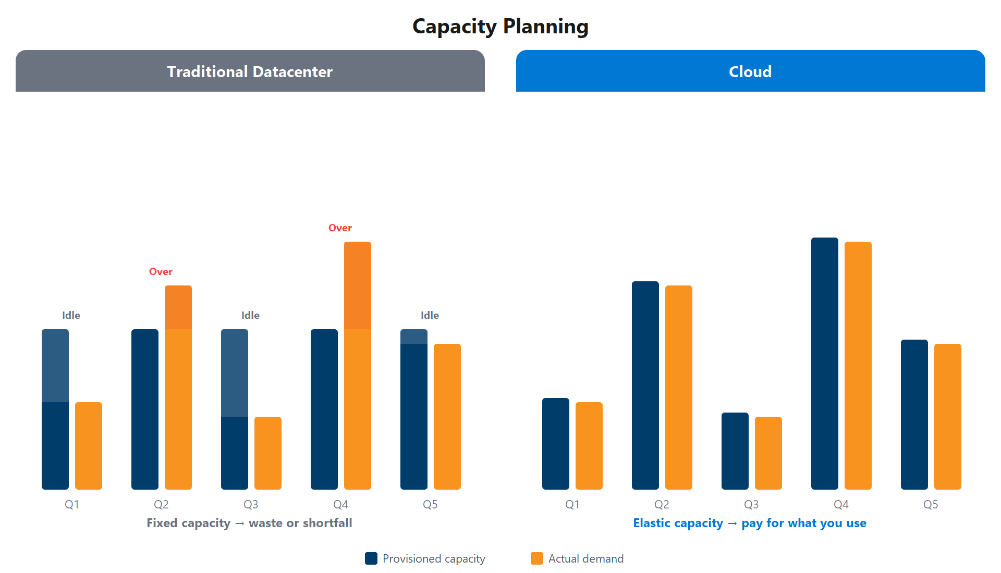
The consumption-based model
Notes:
สไลด์นี้อธิบายความแตกต่างระหว่างการวางแผนทรัพยากรแบบดั้งเดิม (Traditional Datacenter) กับการใช้ Cloud ที่คิดค่าใช้จ่ายตามการใช้งานจริง (Consumption-Based Model)
Traditional Datacenter (โครงสร้างพื้นฐานแบบดั้งเดิม)
องค์กรต้องคาดการณ์ความต้องการใช้งานล่วงหน้าและจัดเตรียมทรัพยากรไว้ก่อน
ปัญหาที่พบ
ใช้งานน้อยกว่าที่เตรียมไว้ (Over-Provisioning)
ซื้อ Server หรือ Capacity มากเกินไป
มีทรัพยากรว่าง (Idle Capacity)
เสียค่าใช้จ่ายโดยไม่ก่อให้เกิดประโยชน์
ตัวอย่างในกราฟ
Q1 และ Q3 มี Capacity ที่จัดเตรียมไว้มากกว่าความต้องการจริง
ทรัพยากรบางส่วนไม่ได้ใช้งาน
ใช้งานมากกว่าที่เตรียมไว้ (Under-Provisioning)
ความต้องการใช้งานสูงกว่าทรัพยากรที่มี
ระบบอาจช้า หรือให้บริการไม่เพียงพอ
ตัวอย่างในกราฟ
Q2 และ Q4 ความต้องการสูงกว่า Capacity ที่เตรียมไว้
ผลลัพธ์
⚠️ เสียเงินจากทรัพยากรที่ไม่ได้ใช้
⚠️ เสี่ยงต่อปัญหาประสิทธิภาพเมื่อความต้องการเพิ่มขึ้น
Cloud (Elastic Capacity)
Cloud สามารถปรับขนาดทรัพยากรได้ตามการใช้งานจริง
คุณสมบัติสำคัญ
เพิ่มทรัพยากรอัตโนมัติเมื่อมีผู้ใช้งานมาก
ลดทรัพยากรเมื่อความต้องการลดลง
รองรับการเปลี่ยนแปลงของธุรกิจได้รวดเร็ว
จ่ายเฉพาะทรัพยากรที่ใช้งานจริง
ผลลัพธ์
✅ ไม่มีทรัพยากรเหลือทิ้งจำนวนมาก
✅ ลดความเสี่ยงที่ระบบจะรองรับโหลดไม่พอ
✅ บริหารต้นทุนได้มีประสิทธิภาพมากขึ้น
ตัวอย่างทางธุรกิจ
Traditional Datacenter
หากบริษัทคาดว่าช่วงแคมเปญ 11.11 จะมีผู้ใช้งานสูงสุด 10,000 คน
ต้องซื้อ Server รองรับ 10,000 คนไว้ตลอดทั้งปี
แม้ช่วงปกติจะมีผู้ใช้งานเพียง 2,000 คน
Cloud
ช่วงปกติใช้ทรัพยากรสำหรับ 2,000 คน
เมื่อถึงแคมเปญ 11.11 ระบบขยายเป็น 10,000 คนอัตโนมัติ
หลังจบแคมเปญลดขนาดกลับลงทันที
Key Takeaway
Consumption-Based Model คือแนวคิดหลักของ Cloud Computing ที่ช่วยให้องค์กร
จ่ายตามการใช้งานจริง (Pay-as-you-go)
ไม่ต้องลงทุนโครงสร้างพื้นฐานขนาดใหญ่ล่วงหน้า
ขยายหรือลดทรัพยากรได้ตามความต้องการ (Elasticity)
ลดต้นทุนและเพิ่มความคล่องตัวในการดำเนินธุรกิจ

Slide 13
Describe the benefits of using cloud services
Notes:
Learn URL: https://learn.microsoft.com/training/modules/describe-benefits-use-cloud-services/1-introduction
Module 2 explores the key benefits that make cloud computing attractive to organizations.
We'll cover high availability, scalability, reliability, predictability, security, governance, manageability, and sustainability.
These benefits are closely tied to the Microsoft Azure Well-Architected Framework.

Slide 14
High availability and scalability
High availability
Scalability
Focus on maximum availability regardless of disruptions or events
Azure SLAs define uptime guarantees for each service
Architect solutions with high availability in mind
Adjust resources to match changing demand
Vertical scaling: increase or decrease CPU/RAM of existing resources
Horizontal scaling: add or subtract the number of resources
Notes:
อธิบายประโยชน์สำคัญของ Cloud Computing 2 ประการ คือ High Availability (ความพร้อมใช้งานสูง) และ Scalability (ความสามารถในการขยายระบบ)
1. High Availability (ความพร้อมใช้งานสูง)
หมายถึง การออกแบบระบบให้สามารถให้บริการได้อย่างต่อเนื่อง แม้จะเกิดเหตุการณ์ไม่คาดคิดหรือความขัดข้องบางส่วนของระบบ
แนวคิดสำคัญ
มุ่งเน้นให้ระบบพร้อมใช้งานอยู่เสมอ
ลด Downtime ที่ส่งผลต่อผู้ใช้งานและธุรกิจ
Cloud Provider มีการรับประกันระดับการให้บริการผ่าน SLA (Service Level Agreement)
สถาปัตยกรรมระบบควรออกแบบโดยคำนึงถึง High Availability ตั้งแต่ต้น
ตัวอย่าง
หากเซิร์ฟเวอร์เครื่องหนึ่งล้มเหลว ระบบสามารถสลับไปใช้งานอีกเครื่องได้ทันที
เว็บไซต์ธนาคารหรือระบบ e-Commerce ยังคงให้บริการได้แม้เกิดความขัดข้องในบางส่วนของโครงสร้างพื้นฐาน
ประโยชน์
✅ ลดโอกาสที่ระบบจะหยุดให้บริการ
✅ เพิ่มความน่าเชื่อถือให้กับธุรกิจ
✅ รองรับการให้บริการตลอด 24 ชั่วโมง
2. Scalability (การขยายขนาดระบบ)
หมายถึง ความสามารถในการเพิ่มหรือลดทรัพยากรให้เหมาะสมกับปริมาณงานที่เปลี่ยนแปลงไป
แนวคิดสำคัญ
ปรับทรัพยากรตามความต้องการได้อย่างรวดเร็ว
รองรับช่วงที่มีผู้ใช้งานเพิ่มขึ้นหรือลดลง
ช่วยควบคุมต้นทุนให้สอดคล้องกับการใช้งานจริง
Vertical Scaling (Scale Up / Scale Down)
เพิ่มหรือลดทรัพยากรภายในเครื่องเดิม
ตัวอย่าง
เพิ่ม CPU
เพิ่ม RAM
เพิ่ม Storage
จาก Server 4 CPU, RAM 16 GB
ขยายเป็น 8 CPU, RAM 32 GB
✅ จัดการง่าย
⚠️ มีข้อจำกัดตามขนาดสูงสุดของเครื่อง
Horizontal Scaling (Scale Out / Scale In)
เพิ่มหรือลดจำนวนเครื่องหรือทรัพยากร
ตัวอย่าง
จาก Web Server 2 เครื่อง เพิ่มเป็น 10 เครื่องในช่วงแคมเปญ
หลังจบแคมเปญ ลดกลับเหลือ 2 เครื่อง
✅ รองรับผู้ใช้งานจำนวนมากได้ดี
✅ เพิ่มความพร้อมใช้งานของระบบ
ตัวอย่างในธุรกิจ
ระบบ Mobile Banking
High Availability: ลูกค้าสามารถใช้งานได้ตลอด 24 ชั่วโมง แม้เซิร์ฟเวอร์บางส่วนจะมีปัญหา
Scalability: ในวันเงินเดือนออก ระบบสามารถเพิ่มทรัพยากรอัตโนมัติเพื่อรองรับผู้ใช้งานจำนวนมาก และลดลงเมื่อปริมาณงานกลับสู่ปกติ

Slide 15
Reliability and predictability
Reliability
Predictability
Ability of a system to recover from failures and continue to function
Part of the Microsoft Azure Well-Architected Framework
Decentralized design enables deployment in regions around the world
Automatic failover to a different region in the event of catastrophe
Performance predictability: predict resources needed for a good experience
Cost predictability: predict or forecast the cost of cloud spend
Azure Pricing Calculator helps estimate cloud cost
Notes:
ประโยชน์ของ Cloud Computing ในด้าน Reliability (ความเชื่อถือได้) และ Predictability (ความสามารถในการคาดการณ์ได้) ซึ่งช่วยให้องค์กรสามารถให้บริการระบบได้อย่างต่อเนื่องและบริหารต้นทุนได้อย่างมีประสิทธิภาพ
1. Reliability (ความเชื่อถือได้)
หมายถึง ความสามารถของระบบในการกู้คืนจากความล้มเหลว (Failure) และยังคงให้บริการได้อย่างต่อเนื่อง
แนวคิดสำคัญ
ระบบสามารถทำงานต่อได้แม้เกิดปัญหาในบางส่วน
เป็นหนึ่งในหลักการสำคัญของ Microsoft Azure Well-Architected Framework
Azure มีศูนย์ข้อมูล (Regions) กระจายอยู่ทั่วโลก
รองรับการสลับการทำงาน (Failover) ไปยัง Region อื่นโดยอัตโนมัติหากเกิดเหตุการณ์ร้ายแรง
ตัวอย่าง
หาก Data Center หลักเกิดปัญหา ระบบสามารถย้ายการทำงานไปยัง Region สำรองได้
แอปพลิเคชันยังคงให้บริการลูกค้าได้โดยมีผลกระทบน้อยที่สุด
ประโยชน์
✅ ลดความเสี่ยงจากระบบล่ม
✅ เพิ่มความต่อเนื่องทางธุรกิจ (Business Continuity)
✅ รองรับแผนกู้คืนระบบจากภัยพิบัติ (Disaster Recovery)
2. Predictability (ความสามารถในการคาดการณ์ได้)
Cloud ช่วยให้องค์กรสามารถคาดการณ์ได้ทั้งด้านประสิทธิภาพและค่าใช้จ่าย
Performance Predictability
คาดการณ์ทรัพยากรที่ต้องใช้เพื่อให้ระบบทำงานได้ตามระดับประสิทธิภาพที่ต้องการ
เช่น
คาดการณ์จำนวน CPU
Memory
Storage
Network Bandwidth
เพื่อรองรับผู้ใช้งานและปริมาณงานในอนาคต
Cost Predictability
คาดการณ์ค่าใช้จ่ายบน Cloud ได้ล่วงหน้า
เครื่องมือที่ช่วย
Azure Pricing Calculator
ใช้สำหรับ
ประมาณค่าใช้จ่ายก่อนใช้งานจริง
เปรียบเทียบบริการต่าง ๆ
วางแผนงบประมาณโครงการ
ตัวอย่าง
หากองค์กรต้องการ
VM 5 เครื่อง
Storage 10 TB
Database Service 1 ชุด
สามารถคำนวณค่าใช้จ่ายรายเดือนหรือรายปีได้ก่อนเริ่มโครงการ
ตัวอย่างทางธุรกิจ
Mobile Banking
Reliability
เมื่อ Region หลักมีปัญหา ระบบสามารถทำงานบน Region สำรองได้ทันที
ลูกค้ายังคงโอนเงินและทำธุรกรรมได้
Predictability
ธนาคารสามารถประมาณจำนวนทรัพยากรที่ต้องใช้ในช่วงเงินเดือนออก
สามารถคาดการณ์ค่าใช้จ่าย Cloud ล่วงหน้าเพื่อจัดทำงบประมาณประจำปี
Key Takeaway
Reliability คือความสามารถของระบบในการกู้คืนจากความขัดข้องและให้บริการได้อย่างต่อเนื่อง
Predictability คือความสามารถในการคาดการณ์ความต้องการทรัพยากรและค่าใช้จ่ายล่วงหน้า
Cloud ช่วยให้องค์กรมีทั้งความมั่นคงของระบบและการบริหารต้นทุนที่แม่นยำมากขึ้น

Slide 16
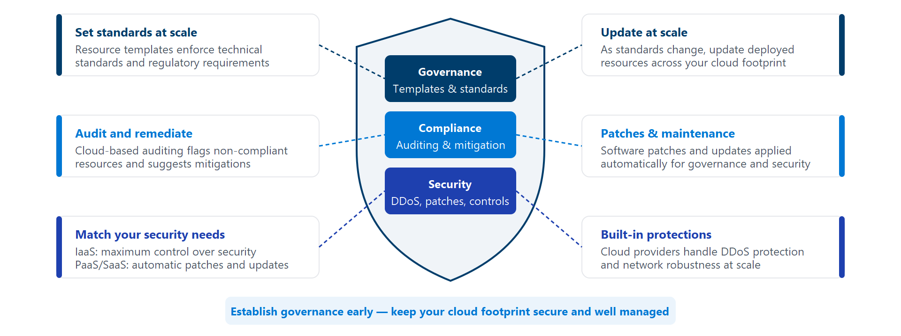
Security and governance in the cloud
Notes:
การใช้งาน Cloud ไม่ได้มีเพียงเรื่องประสิทธิภาพและความยืดหยุ่น แต่ยังช่วยให้องค์กรสามารถบริหารจัดการ Security (ความปลอดภัย), Governance (การกำกับดูแล) และ Compliance (การปฏิบัติตามข้อกำหนด) ได้อย่างมีประสิทธิภาพในระดับองค์กร
องค์ประกอบหลัก
1. Governance (การกำกับดูแล)
เป็นการกำหนดมาตรฐาน นโยบาย และแนวทางการใช้งาน Cloud ให้เป็นไปในทิศทางเดียวกัน
ตัวอย่าง
กำหนดมาตรฐานการตั้งชื่อทรัพยากร
กำหนด Region ที่อนุญาตให้ใช้งาน
กำหนดนโยบายด้านความปลอดภัย
ควบคุมการใช้ทรัพยากรและงบประมาณ
เป้าหมาย: สร้างมาตรฐานการใช้งาน Cloud ให้ทั่วทั้งองค์กร
2. Compliance (การปฏิบัติตามข้อกำหนด)
ช่วยให้องค์กรสามารถตรวจสอบและรักษาการปฏิบัติตามกฎหมาย ระเบียบ หรือมาตรฐานต่าง ๆ
ตัวอย่าง
PDPA
ISO 27001
PCI-DSS
ข้อกำหนดของหน่วยงานกำกับดูแล
Cloud สามารถ
ตรวจสอบการตั้งค่าที่ไม่เป็นไปตามมาตรฐาน
แจ้งเตือนความเสี่ยง
แนะนำแนวทางแก้ไข (Remediation)
เป้าหมาย: ลดความเสี่ยงด้านกฎหมายและการตรวจสอบ
3. Security (ความปลอดภัย)
Cloud Provider มีเครื่องมือด้านความปลอดภัยในตัวและให้การป้องกันในระดับโครงสร้างพื้นฐาน
ตัวอย่าง
DDoS Protection
Firewall
Access Control
Network Security
Security Monitoring
Patch Management
เป้าหมาย: ปกป้องข้อมูล ระบบ และผู้ใช้งานจากภัยคุกคามไซเบอร์
ประโยชน์สำคัญของ Cloud ในด้าน Security & Governance
Set Standards at Scale
กำหนดมาตรฐานได้ในระดับองค์กร
ใช้ Templates และ Policies บังคับใช้มาตรฐานเดียวกัน
ลดความผิดพลาดจากการตั้งค่าด้วยตนเอง
✅ ควบคุมได้หลายร้อยหรือหลายพันทรัพยากรพร้อมกัน
Audit and Remediate
ตรวจสอบและแก้ไขปัญหาได้อย่างต่อเนื่อง
ตรวจจับทรัพยากรที่ไม่เป็นไปตามนโยบาย
แจ้งเตือนและแนะนำวิธีแก้ไข
ลดความเสี่ยงจาก Human Error
✅ รองรับการตรวจสอบภายในและภายนอก
Match Your Security Needs
เลือกระดับการควบคุมตามรูปแบบบริการ Cloud
IaaS
องค์กรควบคุมด้าน Security ได้มากที่สุด
ดูแล OS และ Application เอง
PaaS / SaaS
ผู้ให้บริการดูแล Patch และอัปเดตจำนวนมากให้อัตโนมัติ
ลดภาระงานของทีม IT
✅ เลือกสมดุลระหว่างความปลอดภัยและความสะดวกได้
Update at Scale
อัปเดตนโยบายและมาตรฐานได้ทั่วทั้งระบบ
เมื่อมีข้อกำหนดใหม่
Policy สามารถถูกนำไปใช้กับทุก Subscription หรือ Resource
มั่นใจว่ามาตรฐานเดียวกันถูกบังคับใช้ทั่วองค์กร
✅ ลดเวลาการบริหารจัดการ
Patches & Maintenance
Cloud Provider จัดการการอัปเดตจำนวนมากให้โดยอัตโนมัติ
Security Patches
Bug Fixes
System Updates
✅ ลดช่องโหว่ด้านความปลอดภัย
Built-in Protections
มีระบบป้องกันมาให้ตั้งแต่ต้น
ตัวอย่าง
DDoS Protection
Network Resilience
Infrastructure Security
Global Threat Monitoring
✅ ได้รับการป้องกันในระดับที่หลายองค์กรอาจสร้างเองได้ยาก
ตัวอย่างทางธุรกิจ
ธนาคารหรือสถาบันการเงิน
กำหนด Security Policy ให้ทุกระบบปฏิบัติตามมาตรฐานเดียวกัน
ตรวจสอบ Compliance ตามข้อกำหนดของ ธปท. หรือ PDPA
ใช้ระบบ Monitoring เพื่อตรวจจับความผิดปกติแบบ Real-time
ได้รับการป้องกัน DDoS และการอัปเดต Security อย่างต่อเนื่อง
Key Takeaway
Cloud ไม่ได้ให้แค่ทรัพยากรด้าน IT แต่ยังมีเครื่องมือสำหรับ
Governance → ควบคุมมาตรฐานและนโยบาย
Compliance → ตรวจสอบการปฏิบัติตามข้อกำหนด
Security → ป้องกันภัยคุกคามและดูแลความปลอดภัย

Slide 17
Manageability in the cloud
Management of the cloud
Management in the cloud
Automatically scale resource deployment based on need
Deploy resources based on preconfigured templates
Monitor the health of resources and automatically replace failures
Receive automatic alerts based on configured metrics
Through a web portal
Using a command-line interface (CLI)
Using APIs
Using PowerShell
Notes:
ประโยชน์ของ Cloud ในด้าน Manageability (ความสามารถในการบริหารจัดการ) ซึ่งช่วยให้องค์กรสามารถดูแล ควบคุม และบริหารทรัพยากร IT ได้ง่ายกว่าระบบแบบดั้งเดิม ผ่านระบบอัตโนมัติและเครื่องมือการจัดการที่หลากหลาย
1. Management of the Cloud
การบริหารจัดการโครงสร้างพื้นฐาน Cloud
Cloud ช่วยลดภาระงานด้านการดูแลระบบด้วยระบบอัตโนมัติ
ความสามารถสำคัญ
Automatic Scaling
ปรับขนาดทรัพยากรอัตโนมัติตามความต้องการ
เพิ่มทรัพยากรเมื่อมีผู้ใช้งานมาก
ลดทรัพยากรเมื่อการใช้งานลดลง
✅ ลดภาระการติดตามและปรับแต่งระบบด้วยตนเอง
Template-Based Deployment
ปรับใช้ทรัพยากรผ่าน Template ที่กำหนดไว้ล่วงหน้า
ตัวอย่าง
Azure Resource Manager (ARM Templates)
Bicep Templates
ช่วยให้
ติดตั้งระบบซ้ำได้อย่างรวดเร็ว
ใช้มาตรฐานเดียวกันทั้งองค์กร
ลดข้อผิดพลาดจากการตั้งค่าด้วยมือ
✅ Deployment มีความรวดเร็วและสม่ำเสมอ
Health Monitoring
ติดตามสถานะและสุขภาพของทรัพยากรตลอดเวลา
สามารถตรวจสอบได้ เช่น
CPU Utilization
Memory Usage
Storage Capacity
Network Performance
เมื่อพบปัญหา Cloud สามารถ
แจ้งเตือนผู้ดูแล
ดำเนินการแก้ไขบางส่วนอัตโนมัติ
สลับการทำงานไปยังทรัพยากรสำรอง
✅ ช่วยลด Downtime
Automated Alerts
แจ้งเตือนอัตโนมัติตาม Metric ที่กำหนด
ตัวอย่าง
CPU เกิน 80%
Storage ใกล้เต็ม
Web Application ตอบสนองช้า
✅ ผู้ดูแลระบบสามารถตอบสนองต่อปัญหาได้รวดเร็วขึ้น
2. Management in the Cloud
วิธีการบริหารจัดการบริการ Cloud
Cloud เปิดให้บริหารจัดการได้หลายรูปแบบตามความถนัดและความต้องการ
Web Portal
บริหารผ่านหน้าจอเว็บ
ตัวอย่าง
Azure Portal
สามารถใช้สำหรับ
สร้าง Virtual Machine
ตรวจสอบค่าใช้จ่าย
ดู Monitoring Dashboard
จัดการ Security
✅ เหมาะสำหรับผู้เริ่มต้นและงานทั่วไป
Command-Line Interface (CLI)
บริหารจัดการผ่านคำสั่ง
ตัวอย่าง
Azure CLI
ข้อดี
ทำงานรวดเร็ว
เหมาะกับการทำ Automation
รองรับการทำงานแบบ Script
✅ เหมาะสำหรับ DevOps และผู้ดูแลระบบ
APIs
บริหารจัดการผ่านโปรแกรมและระบบอัตโนมัติ
ตัวอย่าง
เชื่อมต่อกับระบบภายในองค์กร
สร้าง Automation Workflow
Integrate กับ CI/CD Pipeline
✅ รองรับการบริหารจัดการในระดับ Enterprise
PowerShell
เครื่องมือสำหรับจัดการ Microsoft Cloud Services
ใช้สำหรับ
Automation
Bulk Operations
User & Resource Management
✅ ได้รับความนิยมในองค์กรที่ใช้ Microsoft Ecosystem
ตัวอย่างทางธุรกิจ
ธนาคารหรือองค์กรขนาดใหญ่
ก่อนใช้ Cloud
ทีม IT ต้องติดตั้ง Server ด้วยตนเอง
ใช้เวลาหลายวันหรือหลายสัปดาห์ในการ Provision ระบบใหม่
หลังใช้ Cloud
Deploy ระบบใหม่จาก Template ภายในไม่กี่นาที
ระบบ Monitoring แจ้งเตือนปัญหาแบบ Real-Time
Autoscaling เพิ่มทรัพยากรอัตโนมัติช่วงที่มีธุรกรรมสูง
Key Takeaway
Cloud ช่วยให้องค์กรสามารถ
บริหารทรัพยากรได้ง่ายขึ้น
ใช้ระบบอัตโนมัติในการ Deploy และ Monitoring
ลดภาระงานด้านปฏิบัติการของทีม IT
จัดการผ่าน Portal, CLI, API และ PowerShell ได้อย่างยืดหยุ่น
เพิ่มความเร็วในการให้บริการและรองรับการเติบโตของธุรกิจ

Slide 18
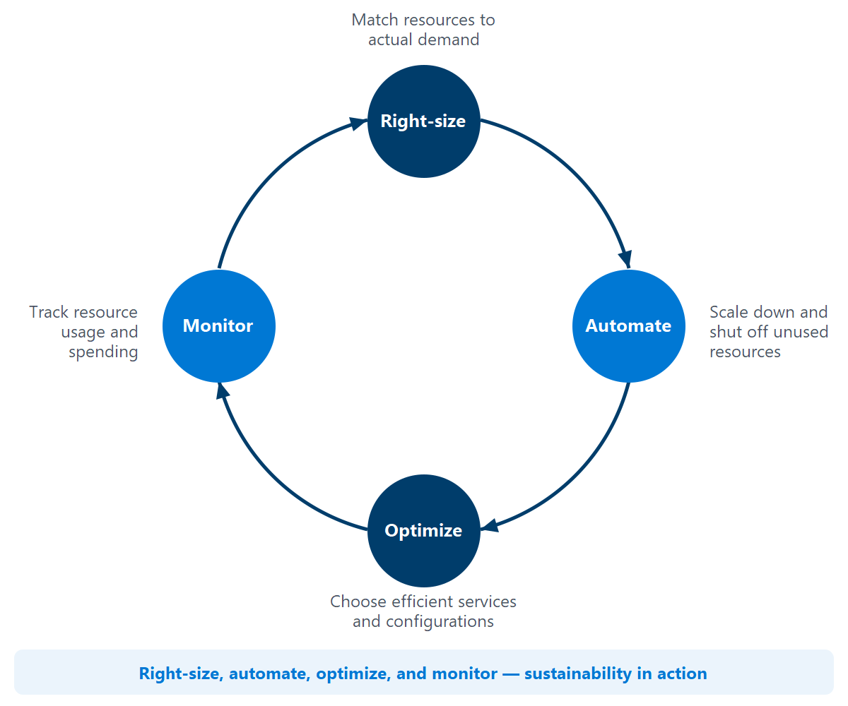
Sustainability in the cloud
Notes:
Cloud Computing ช่วยสนับสนุน Sustainability (ความยั่งยืน) โดยช่วยให้องค์กรใช้ทรัพยากร IT ได้อย่างมีประสิทธิภาพ ลดการใช้พลังงานที่ไม่จำเป็น และลดผลกระทบต่อสิ่งแวดล้อม ผ่านวงจรการบริหารทรัพยากรอย่างต่อเนื่อง
วงจรการสร้างความยั่งยืนบน Cloud
1. Right-size
เลือกขนาดทรัพยากรให้เหมาะสมกับความต้องการจริง
จัดสรร CPU, Memory และ Storage ตามการใช้งานจริง
หลีกเลี่ยงการจัดเตรียมทรัพยากรมากเกินความจำเป็น
ลดทรัพยากรที่ไม่ได้ใช้งาน
✅ ลดต้นทุน
✅ ลดการใช้พลังงานโดยไม่จำเป็น
ตัวอย่าง
ไม่จำเป็นต้องใช้ VM ขนาดใหญ่ หากระบบใช้งาน CPU เพียง 20-30%
2. Automate
ใช้ระบบอัตโนมัติในการบริหารทรัพยากร
ปิดทรัพยากรเมื่อไม่ใช้งาน
เปิดใช้งานเฉพาะช่วงเวลาที่ต้องการ
Autoscale เพิ่มหรือลดทรัพยากรตามปริมาณงาน
✅ ลดการใช้ทรัพยากรเกินความจำเป็น
✅ ลดการใช้ไฟฟ้าและค่าใช้จ่าย
ตัวอย่าง
Development Server เปิดเฉพาะเวลาทำงาน และปิดอัตโนมัติในเวลากลางคืน
3. Optimize
เลือกใช้บริการและการตั้งค่าที่มีประสิทธิภาพสูงสุด
ใช้บริการ Cloud ที่เหมาะสมกับงาน
ปรับแต่งการตั้งค่าให้ใช้ทรัพยากรอย่างคุ้มค่า
เลือกเทคโนโลยีที่มีประสิทธิภาพต่อพลังงานมากกว่า
✅ ใช้ทรัพยากรน้อยลงแต่ได้ผลลัพธ์เท่าเดิมหรือดีกว่า
ตัวอย่าง
ใช้ PaaS แทนการดูแล VM จำนวนมาก
ใช้ Serverless สำหรับงานที่ไม่ได้ทำงานตลอดเวลา
4. Monitor
ติดตามการใช้งานและค่าใช้จ่ายอย่างต่อเนื่อง
ตรวจสอบการใช้ทรัพยากร
วิเคราะห์แนวโน้มการใช้งาน
ระบุทรัพยากรที่ไม่ได้ใช้งานหรือใช้งานไม่คุ้มค่า
✅ ปรับปรุงประสิทธิภาพได้อย่างต่อเนื่อง
✅ ควบคุมค่าใช้จ่ายได้ดีขึ้น
ตัวอย่าง
ใช้ Azure Monitor หรือ Cost Management เพื่อตรวจสอบการใช้ทรัพยากร
ความเชื่อมโยงกับ Sustainability
Cloud ช่วยลดผลกระทบต่อสิ่งแวดล้อมได้โดย
ลดการใช้พลังงานจากทรัพยากรที่ไม่ได้ใช้งาน
ใช้ทรัพยากรศูนย์ข้อมูลร่วมกันอย่างมีประสิทธิภาพ
ลดการจัดซื้อและเปลี่ยน Hardware บ่อยครั้ง
สนับสนุนเป้าหมายด้าน ESG และ Carbon Reduction
ตัวอย่างทางธุรกิจ
ธนาคารหรือองค์กรขนาดใหญ่
ก่อนใช้ Cloud
มี Server จำนวนมากที่เปิดทิ้งไว้ตลอดเวลา
ใช้งานจริงเพียงบางส่วน
หลังใช้ Cloud
Autoscaling เพิ่มทรัพยากรเฉพาะช่วงที่มีธุรกรรมหนาแน่น
ปิดระบบทดสอบอัตโนมัติเมื่อไม่ใช้งาน
ตรวจสอบและปรับขนาด VM อย่างสม่ำเสมอ
ผลลัพธ์ ✅ ลดค่าใช้จ่ายด้าน IT
✅ ลดการใช้พลังงาน
✅ สนับสนุนเป้าหมายความยั่งยืนขององค์กร

Slide 19
Describe cloud service types
Notes:
Learn URL: https://learn.microsoft.com/training/modules/describe-cloud-service-types/1-introduction
Module 3 dives into the three cloud service types: IaaS, PaaS, and SaaS.
These service types determine how much responsibility falls on the customer versus the cloud provider.
This connects back to the shared responsibility model from Module 1.

Slide 20
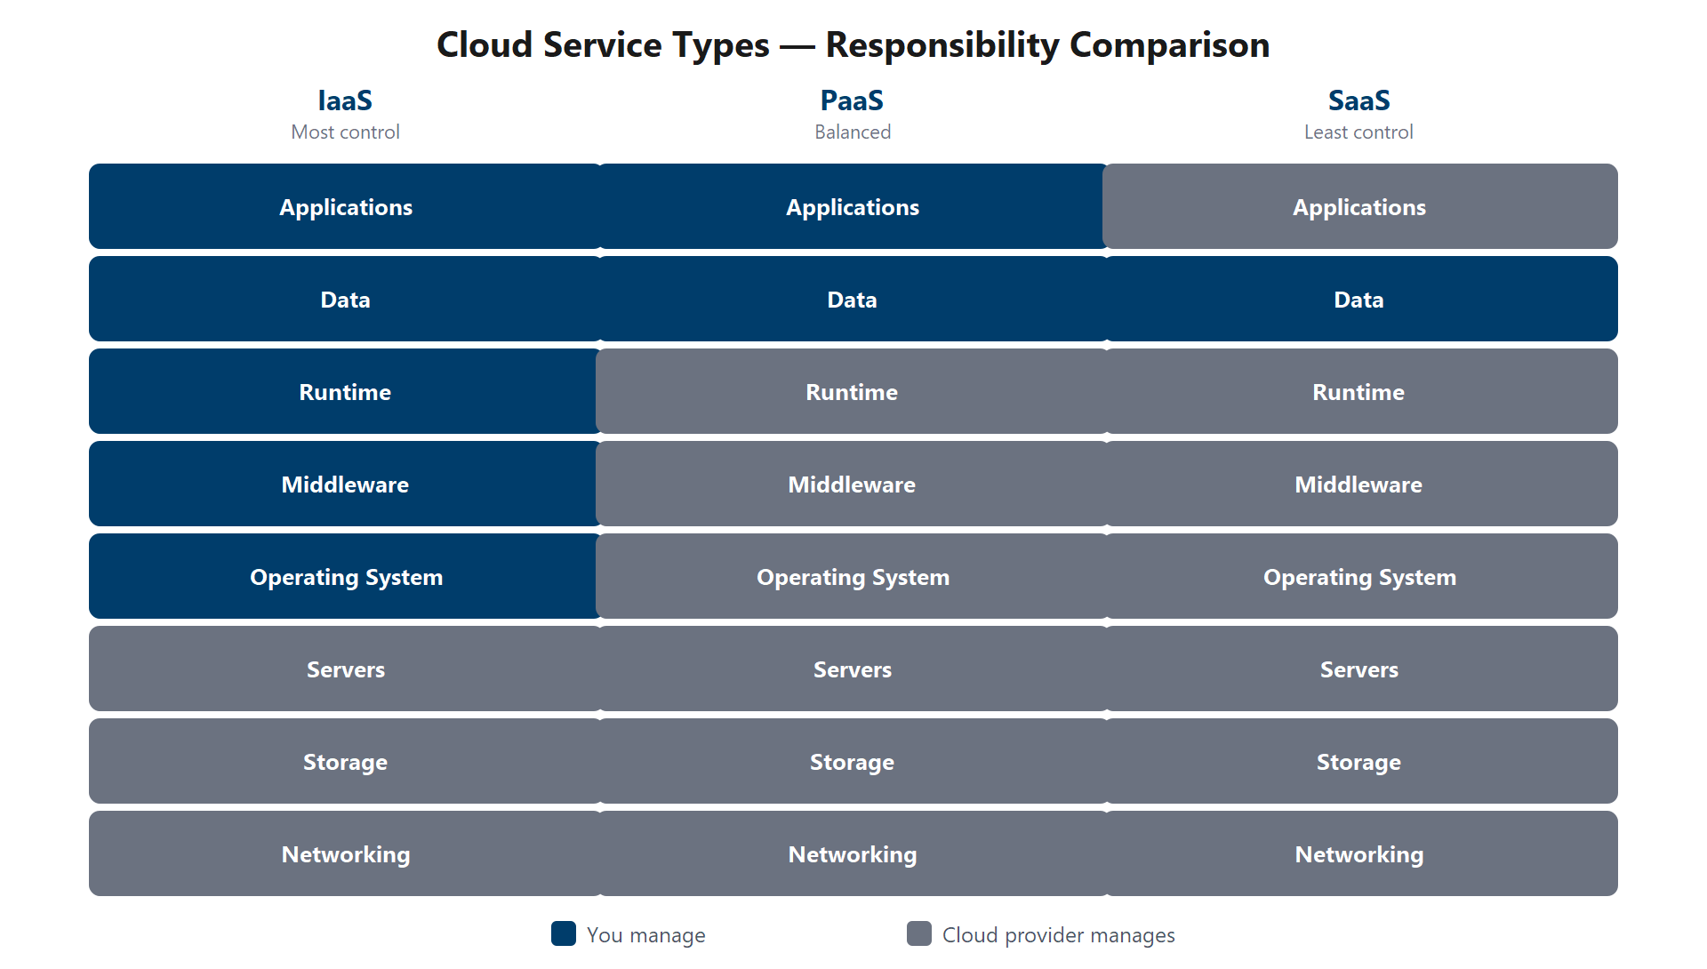
Cloud service types comparison
Notes:
เปรียบเทียบรูปแบบบริการ Cloud 3 ประเภท ได้แก่ IaaS, PaaS และ SaaS โดยแสดงให้เห็นว่าผู้ใช้งาน (Customer) และผู้ให้บริการ Cloud (Cloud Provider) รับผิดชอบส่วนใดบ้าง
หลักการสำคัญคือ
ยิ่งไปทาง SaaS มากเท่าไร ผู้ใช้งานจะยิ่งต้องบริหารจัดการน้อยลง ขณะที่ผู้ให้บริการ Cloud จะรับผิดชอบมากขึ้น
องค์ประกอบของระบบที่ต้องบริหารจัดการ
Applications
Data
Runtime
Middleware
Operating System
Servers
Storage
Networking
1. IaaS (Infrastructure as a Service)
มีความยืดหยุ่นและการควบคุมสูงสุด
ลูกค้าดูแลเอง
✅ Applications
✅ Data
✅ Runtime
✅ Middleware
✅ Operating System
Cloud Provider ดูแล
✅ Servers
✅ Storage
✅ Networking
ตัวอย่างบริการ
Azure Virtual Machines
Amazon EC2
เหมาะสำหรับ
องค์กรที่ต้องการควบคุมระบบสูง
ย้ายระบบเดิม (Lift-and-Shift) ขึ้น Cloud
มีทีม IT ดูแลระบบโดยเฉพาะ
ข้อดี
ควบคุมได้มากที่สุด
ปรับแต่งระบบได้เต็มรูปแบบ
ข้อจำกัด
ต้องบริหารและดูแลหลายส่วนด้วยตนเอง
2. PaaS (Platform as a Service)
สมดุลระหว่างความยืดหยุ่นและความสะดวก
ลูกค้าดูแลเอง
✅ Applications
✅ Data
Cloud Provider ดูแล
✅ Runtime
✅ Middleware
✅ Operating System
✅ Servers
✅ Storage
✅ Networking
ตัวอย่างบริการ
Azure App Service
Azure SQL Database
Azure Functions
เหมาะสำหรับ
นักพัฒนา Application
องค์กรที่ต้องการโฟกัสที่การพัฒนาโปรแกรม
ข้อดี
ไม่ต้องดูแล OS และ Infrastructure
พัฒนาและ Deploy ได้รวดเร็ว
ข้อจำกัด
ควบคุมสภาพแวดล้อมได้น้อยกว่า IaaS
3. SaaS (Software as a Service)
ใช้งานง่ายที่สุด
ลูกค้าดูแลเอง
✅ Data
Cloud Provider ดูแล
✅ Applications
✅ Runtime
✅ Middleware
✅ Operating System
✅ Servers
✅ Storage
✅ Networking
ตัวอย่างบริการ
Microsoft 365
Outlook
Teams
OneDrive
Salesforce
เหมาะสำหรับ
ผู้ใช้งานทั่วไป
องค์กรที่ต้องการใช้งานซอฟต์แวร์ทันที
ข้อดี
ไม่ต้องดูแลโครงสร้างพื้นฐานใด ๆ
เริ่มใช้งานได้รวดเร็ว
อัปเดตระบบอัตโนมัติ
ข้อจำกัด
ปรับแต่งระบบได้น้อยที่สุด
ตัวอย่างใน Microsoft Azure
IaaS
Azure Virtual Machine
Azure Virtual Desktop
PaaS
Azure App Service
Azure SQL Database
Azure Functions
SaaS
Microsoft 365
Dynamics 365
Power BI Service

Slide 21
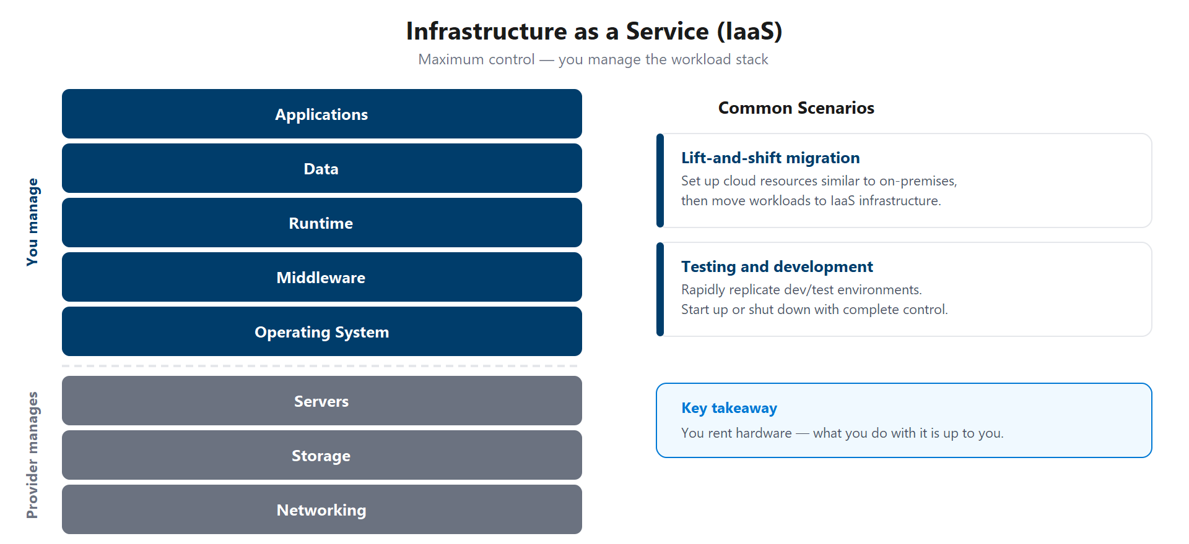
Infrastructure as a service (IaaS)
Notes:
Infrastructure as a Service (IaaS) คือบริการ Cloud ที่ให้ผู้ใช้งานเช่าและใช้งานโครงสร้างพื้นฐานด้าน IT ผ่าน Cloud โดยผู้ให้บริการดูแล Hardware และโครงสร้างพื้นฐานพื้นฐาน ส่วนลูกค้าจะเป็นผู้บริหารจัดการระบบและแอปพลิเคชันเอง
แนวคิดสำคัญ: "You rent the hardware, but you manage the workload." หรือ "คุณเช่าโครงสร้างพื้นฐาน แต่คุณรับผิดชอบการใช้งานบนระบบ"
ใครดูแลอะไรบ้าง?
ลูกค้าเป็นผู้ดูแล (You Manage)
✅ Applications (แอปพลิเคชัน)
✅ Data (ข้อมูล)
✅ Runtime (สภาพแวดล้อมที่ใช้รันแอปพลิเคชัน)
✅ Middleware (ซอฟต์แวร์ตัวกลาง)
✅ Operating System (ระบบปฏิบัติการ)
ลูกค้าสามารถกำหนดค่าระบบและควบคุมการทำงานได้อย่างอิสระ
Cloud Provider ดูแล
✅ Servers
✅ Storage
✅ Networking
ผู้ให้บริการ Cloud รับผิดชอบเรื่อง
ฮาร์ดแวร์
ศูนย์ข้อมูล (Datacenter)
เครือข่าย
ระบบไฟฟ้า
ระบบระบายความร้อน
จุดเด่นของ IaaS
ควบคุมระบบได้สูงสุด (Maximum Control)
องค์กรสามารถ
เลือกระบบปฏิบัติการได้เอง
ติดตั้งซอฟต์แวร์ได้เอง
กำหนด Network Configuration ได้เอง
ควบคุม Security Configuration ได้เอง
✅ เหมาะกับองค์กรที่ต้องการความยืดหยุ่นสูง
ตัวอย่างการใช้งาน (Common Scenarios)
1. Lift-and-Shift Migration
ย้ายระบบเดิมจาก On-Premises ขึ้นสู่ Cloud โดยแทบไม่ต้องเปลี่ยนสถาปัตยกรรม
ตัวอย่าง
ย้าย Web Application จาก Data Center เดิมไป Azure Virtual Machine
ย้าย Database Server ขึ้น Cloud
ข้อดี
✅ ย้ายระบบได้รวดเร็ว
✅ ลดการลงทุนด้าน Hardware ใหม่
2. Testing and Development
ใช้สร้างสภาพแวดล้อมสำหรับการพัฒนาและทดสอบระบบ
ตัวอย่าง
สร้าง VM สำหรับทีม Developer
เปิดใช้งานเมื่อต้องการ
ปิดระบบเมื่อไม่ได้ใช้งาน
ข้อดี
✅ สร้างระบบได้รวดเร็ว
✅ ควบคุมสภาพแวดล้อมได้เต็มรูปแบบ
✅ ลดค่าใช้จ่ายเมื่อไม่ใช้งาน
ตัวอย่างบริการ IaaS บน Microsoft Azure
Azure Virtual Machines (VM)
Azure Virtual Network (VNet)
Azure Load Balancer
Azure Storage
Azure Backup

Slide 22
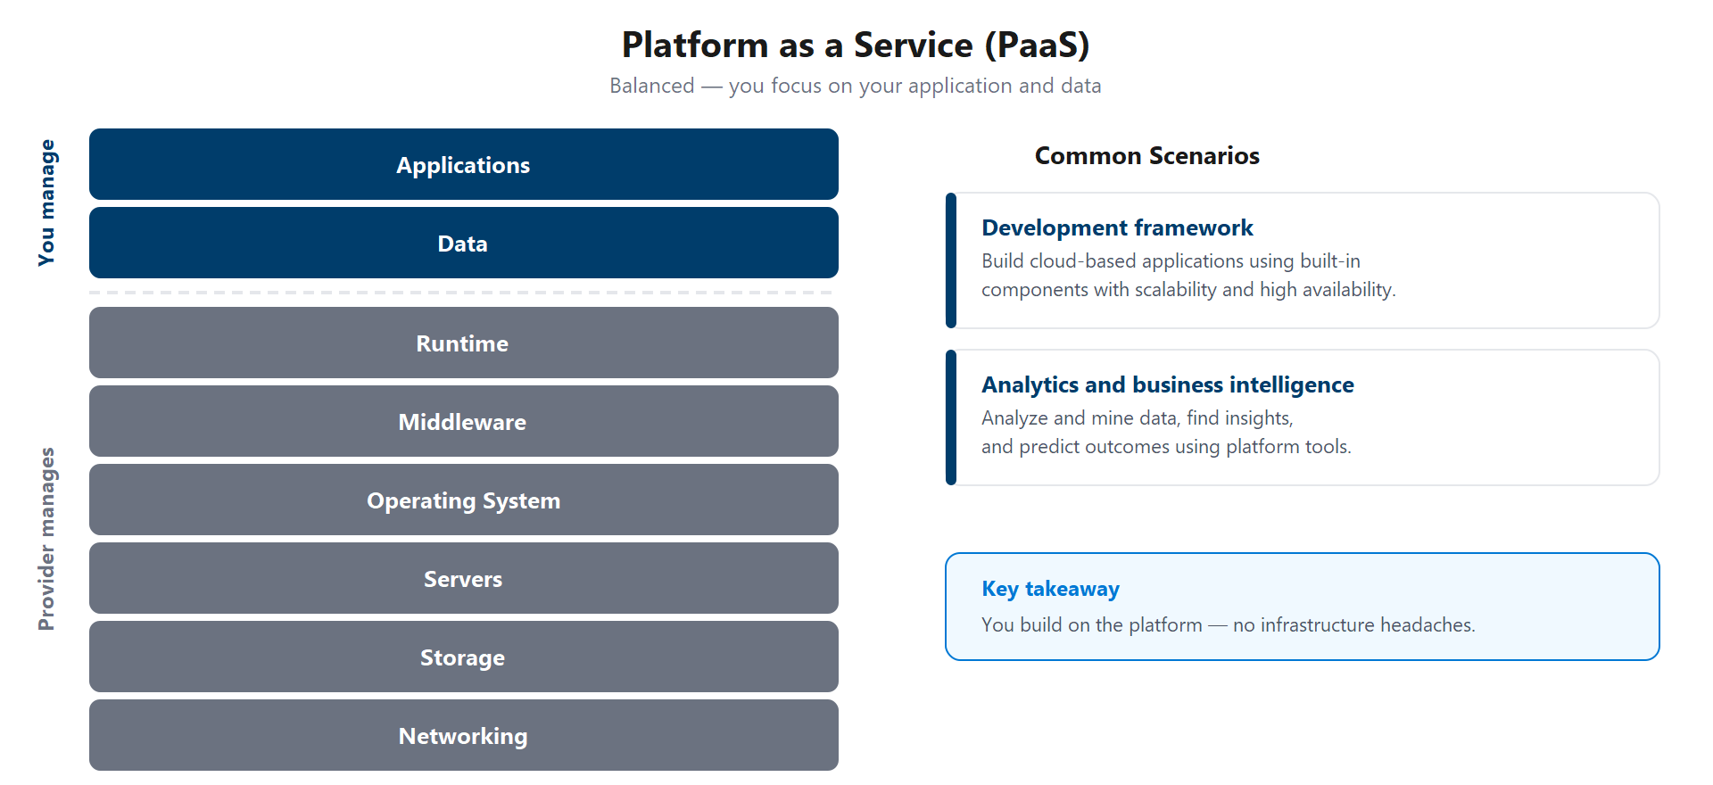
Platform as a service (PaaS)
Notes:
Platform as a Service (PaaS) คือบริการ Cloud ที่ผู้ให้บริการจัดเตรียมทั้งโครงสร้างพื้นฐาน ระบบปฏิบัติการ และสภาพแวดล้อมสำหรับพัฒนาแอปพลิเคชันให้พร้อมใช้งาน ทำให้นักพัฒนาสามารถโฟกัสที่ Application และ Data ได้โดยไม่ต้องกังวลเรื่องการดูแล Infrastructure
แนวคิดสำคัญ: "You build on the platform — no infrastructure headaches." หรือ "คุณพัฒนาแอปบนแพลตฟอร์ม โดยไม่ต้องปวดหัวกับการดูแลโครงสร้างพื้นฐาน"
ใครดูแลอะไรบ้าง?
ลูกค้าเป็นผู้ดูแล (You Manage)
✅ Applications (แอปพลิเคชัน)
✅ Data (ข้อมูล)
หน้าที่หลักของลูกค้า คือ
พัฒนาแอปพลิเคชัน
ดูแลโค้ด
ออกแบบฐานข้อมูล
บริหารข้อมูลและ Business Logic
Cloud Provider เป็นผู้ดูแล
✅ Runtime
✅ Middleware
✅ Operating System
✅ Servers
✅ Storage
✅ Networking
ผู้ให้บริการจะจัดการ
การติดตั้งระบบปฏิบัติการ
การอัปเดต Patch
การดูแลเซิร์ฟเวอร์
การปรับขนาดระบบ
การสำรองข้อมูลบางส่วนตามบริการ
จุดเด่นของ PaaS
ลดภาระการดูแล Infrastructure
นักพัฒนาไม่ต้อง
ติดตั้ง Server
ดูแล OS
Patch ระบบ
จัดการ Middleware
✅ ใช้เวลาส่วนใหญ่ไปกับการพัฒนา Application
รองรับ High Availability และ Scalability
บริการ PaaS ส่วนใหญ่มีความสามารถในตัว
Auto Scaling
Load Balancing
High Availability
Disaster Recovery
✅ รองรับผู้ใช้งานจำนวนมากได้ง่าย
ตัวอย่างการใช้งาน (Common Scenarios)
1. Development Framework
ใช้สำหรับพัฒนาแอปพลิเคชันบน Cloud
ตัวอย่าง
Web Applications
Mobile Backend
API Services
Internal Business Applications
ข้อดี
✅ พัฒนาและ Deploy ได้รวดเร็ว
✅ รองรับการขยายระบบอัตโนมัติ
✅ ลดเวลาในการเตรียมสภาพแวดล้อม
2. Analytics and Business Intelligence
ใช้วิเคราะห์ข้อมูลและสร้างข้อมูลเชิงลึกทางธุรกิจ
ตัวอย่าง
Data Analytics Platform
Data Warehouse
Business Intelligence Solutions
AI และ Machine Learning Services
ข้อดี
✅ รองรับข้อมูลจำนวนมาก
✅ มีเครื่องมือวิเคราะห์ในตัว
✅ สามารถขยายทรัพยากรได้ตามปริมาณข้อมูล
ตัวอย่างบริการ PaaS บน Microsoft Azure
Application Development
Azure App Service
Azure Functions
Azure Kubernetes Service (AKS)
Data & Analytics
Azure SQL Database
Azure Synapse Analytics
Microsoft Fabric
Azure Databricks
AI Services
Azure AI Services
Azure OpenAI Service

Slide 23
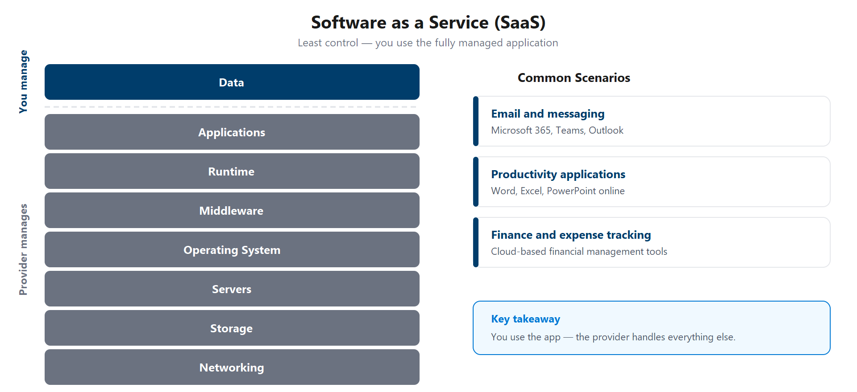
Software as a service (SaaS)
Notes:
Software as a Service (SaaS) คือบริการ Cloud ที่ผู้ใช้สามารถใช้งานซอฟต์แวร์ได้ทันทีผ่านอินเทอร์เน็ต โดยผู้ให้บริการ Cloud เป็นผู้ดูแลทุกอย่างตั้งแต่แอปพลิเคชันไปจนถึงโครงสร้างพื้นฐาน
แนวคิดสำคัญ: "You use the app — the provider handles everything else."
หรือ "คุณเพียงใช้งานแอปพลิเคชัน ส่วนผู้ให้บริการดูแลทุกอย่างที่เหลือ"
ใครดูแลอะไรบ้าง?
ผู้ใช้ (Customer) ดูแล
✅ Data (ข้อมูล)
หน้าที่หลักคือ
สร้างและจัดการข้อมูล
กำหนดสิทธิ์ผู้ใช้งาน
ดูแลการใช้งานภายในองค์กร
ปฏิบัติตามนโยบายด้านข้อมูลขององค์กร
Cloud Provider ดูแล
✅ Applications
✅ Runtime
✅ Middleware
✅ Operating System
✅ Servers
✅ Storage
✅ Networking
รวมถึง
อัปเดตซอฟต์แวร์
Security Patch
Backup และ Availability ตามบริการ
ดูแล Infrastructure ทั้งหมด
จุดเด่นของ SaaS
ใช้งานได้ทันที
ไม่ต้อง
จัดซื้อ Server
ติดตั้ง Software
ดูแล OS
อัปเดตระบบ
เพียงสมัครใช้งานและ Login ก็สามารถใช้งานได้ทันที
✅ เริ่มต้นใช้งานได้รวดเร็ว
ลดภาระงานด้าน IT
ผู้ให้บริการรับผิดชอบเรื่อง
Update Version
Security
Infrastructure
Performance
✅ ทีม IT สามารถโฟกัสกับงานด้านธุรกิจมากขึ้น
เข้าถึงได้ทุกที่
ใช้งานผ่าน
Browser
Mobile App
Desktop App
✅ รองรับการทำงานแบบ Hybrid Work และ Remote Work
ตัวอย่างการใช้งาน (Common Scenarios)
1. Email and Messaging
บริการสื่อสารและการทำงานร่วมกัน
ตัวอย่าง
Microsoft 365
Outlook
Microsoft Teams
Exchange Online
ประโยชน์
✅ ใช้งานอีเมลและการประชุมออนไลน์ได้ทันที
✅ ไม่ต้องดูแล Mail Server เอง
2. Productivity Applications
เครื่องมือสำหรับการทำงานประจำวัน
ตัวอย่าง
Word Online
Excel Online
PowerPoint Online
OneDrive
ประโยชน์
✅ ทำงานร่วมกันแบบ Real-time
✅ เข้าถึงเอกสารได้ทุกอุปกรณ์
3. Finance and Expense Tracking
ระบบบริหารการเงินและค่าใช้จ่าย
ตัวอย่าง
ERP Cloud
Expense Management Systems
Accounting Applications
ประโยชน์
✅ ลดภาระการดูแลระบบภายในองค์กร
✅ ใช้งานระบบการเงินที่ทันสมัยได้รวดเร็ว
ตัวอย่าง SaaS ของ Microsoft
Microsoft 365
ประกอบด้วย
Outlook
Teams
Word
Excel
PowerPoint
OneDrive
SharePoint Online
Dynamics 365
CRM
ERP
Customer Service
Sales Management
Power BI Service
Dashboard
Reporting
Data Visualization

Slide 24
Azure architecture and services
Notes:
Learn URL: https://learn.microsoft.com/training/paths/azure-fundamentals-describe-azure-architecture-services/
Welcome to Learning Path 2: Describe Azure Architecture and Services.
In this learning path, we cover five modules that explore the core architectural components of Azure, compute and networking services, storage services, and identity and security.
By the end, you will understand how Azure organizes its infrastructure and the key services available for building cloud solutions.

Slide 25
Describe the core architectural components of Azure
Notes:
Learn URL: https://learn.microsoft.com/training/modules/describe-core-architectural-components-of-azure/1-introduction
This module introduces the foundational building blocks of Azure.
We will explore how Azure organizes its physical and management infrastructure, from datacenters and regions to resource groups and management groups.

Slide 26
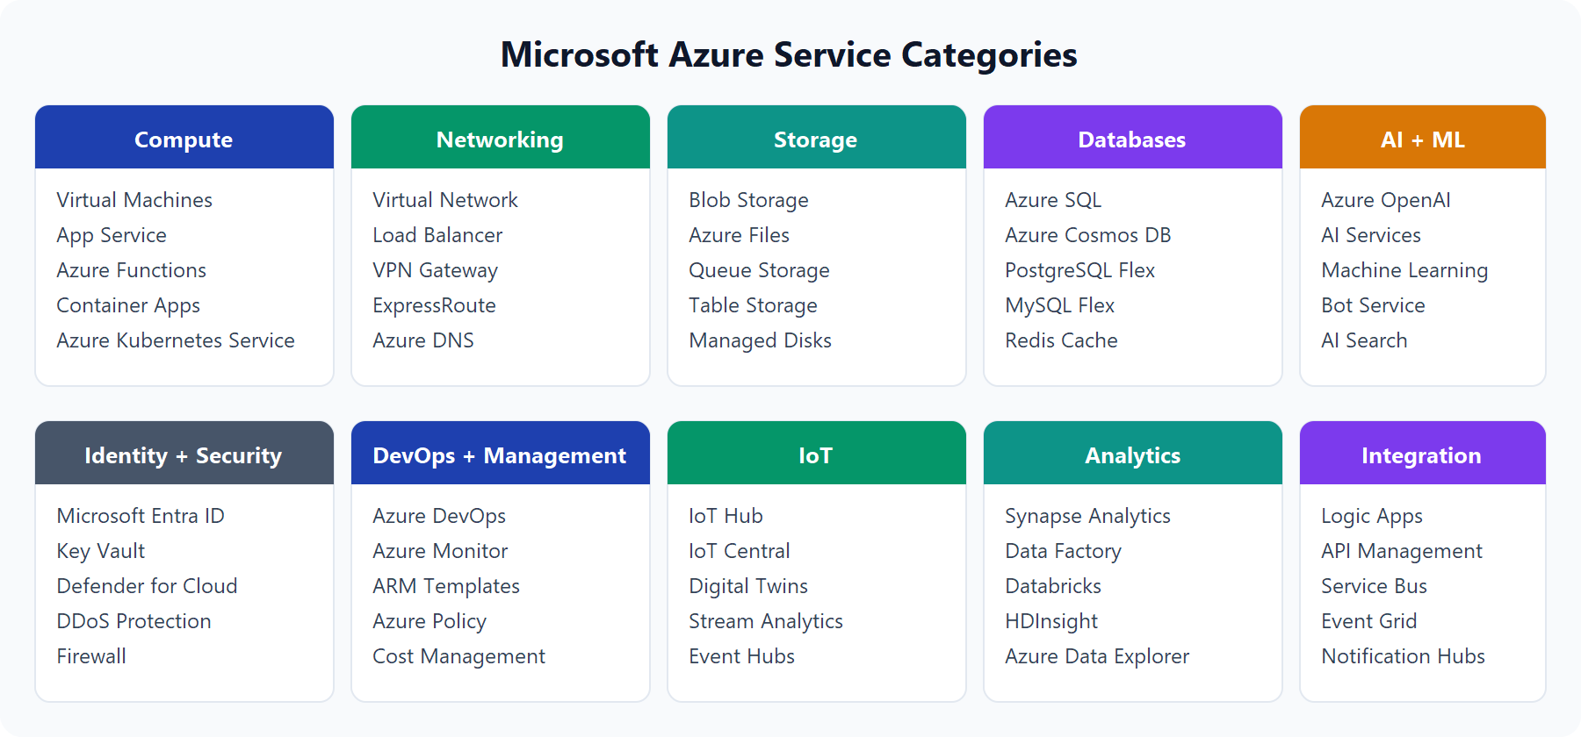
What is Microsoft Azure?
Notes:
What is Microsoft Azure?
Microsoft Azure คือแพลตฟอร์ม Cloud Computing ของ Microsoft ที่ให้บริการ Cloud ครอบคลุมตั้งแต่โครงสร้างพื้นฐาน การพัฒนาแอปพลิเคชัน การจัดการข้อมูล การวิเคราะห์ข้อมูล ไปจนถึง AI และ Machine Learning
Azure มีบริการมากกว่า 200 บริการ โดยแบ่งออกเป็นหมวดหมู่หลักเพื่อรองรับความต้องการขององค์กรทุกขนาด
1. Compute
บริการด้านการประมวลผลและรันแอปพลิเคชัน
ตัวอย่างบริการ
Virtual Machines
App Service
Azure Functions
Container Apps
Azure Kubernetes Service (AKS)
ใช้สำหรับ
สร้าง Web Application
รันระบบธุรกิจ
รองรับ Container และ Microservices
2. Networking
บริการด้านเครือข่ายและการเชื่อมต่อ
ตัวอย่างบริการ
Virtual Network
Load Balancer
VPN Gateway
ExpressRoute
Azure DNS
ใช้สำหรับ
เชื่อมต่อระบบภายในองค์กรกับ Azure
จัดการการรับส่งข้อมูล
เพิ่มความปลอดภัยและความเสถียรของเครือข่าย
3. Storage
บริการจัดเก็บข้อมูล
ตัวอย่างบริการ
Blob Storage
Azure Files
Queue Storage
Table Storage
Managed Disks
ใช้สำหรับ
เก็บไฟล์
Backup
Data Lake
Application Storage
4. Databases
บริการฐานข้อมูลแบบ Managed Service
ตัวอย่างบริการ
Azure SQL Database
Azure Cosmos DB
PostgreSQL Flex
MySQL Flex
Redis Cache
ใช้สำหรับ
ระบบธุรกิจ
เว็บไซต์
Mobile App
ระบบที่ต้องการฐานข้อมูลประสิทธิภาพสูง
5. AI + Machine Learning
บริการด้าน AI และ Generative AI
ตัวอย่างบริการ
Azure OpenAI
AI Services
Machine Learning
Bot Service
AI Search
ใช้สำหรับ
Chatbot
Copilot
Image Recognition
Speech Services
Predictive Analytics
ตัวอย่างปัจจุบัน
Microsoft Copilot
AI Assistant ในองค์กร
Document Intelligence
6. Identity + Security
บริการด้านการจัดการตัวตนและความปลอดภัย
ตัวอย่างบริการ
Microsoft Entra ID
Key Vault
Defender for Cloud
DDoS Protection
Firewall
ใช้สำหรับ
Single Sign-On (SSO)
Multi-Factor Authentication
Secret Management
Cloud Security Monitoring
7. DevOps + Management
บริการสำหรับบริหารจัดการ Cloud และการพัฒนา Software
ตัวอย่างบริการ
Azure DevOps
Azure Monitor
ARM Templates
Azure Policy
Cost Management
ใช้สำหรับ
CI/CD
Monitoring
Governance
Cost Control
Infrastructure as Code
8. IoT (Internet of Things)
บริการเชื่อมต่ออุปกรณ์อัจฉริยะ
ตัวอย่างบริการ
IoT Hub
IoT Central
Digital Twins
Stream Analytics
Event Hubs
ใช้สำหรับ
Smart Factory
Connected Vehicle
Smart Building
Sensor Monitoring
9. Analytics
บริการวิเคราะห์ข้อมูลขนาดใหญ่
ตัวอย่างบริการ
Synapse Analytics
Data Factory
Databricks
HDInsight
Azure Data Explorer
ใช้สำหรับ
Data Warehouse
Business Intelligence
Big Data Analytics
AI Training
10. Integration
บริการเชื่อมต่อระบบต่าง ๆ เข้าด้วยกัน
ตัวอย่างบริการ
Logic Apps
API Management
Service Bus
Event Grid
Notification Hubs
ใช้สำหรับ
เชื่อม ERP, CRM และ Application ต่าง ๆ
Workflow Automation
Event-driven Architecture
ตัวอย่าง Azure สำหรับองค์กร
ธนาคาร
Azure SQL Database → จัดเก็บข้อมูลธุรกรรม
Entra ID → จัดการผู้ใช้งาน
Azure OpenAI → สร้าง AI Assistant
Synapse Analytics → วิเคราะห์ข้อมูลลูกค้า
Logic Apps → เชื่อมต่อระบบภายใน
สำหรับงาน AI และ Copilot
Azure OpenAI
AI Search
Azure AI Services
Databricks
Azure Storage
เป็นบริการหลักที่นิยมใช้สร้าง AI Solutions และ Enterprise Copilot

Slide 27
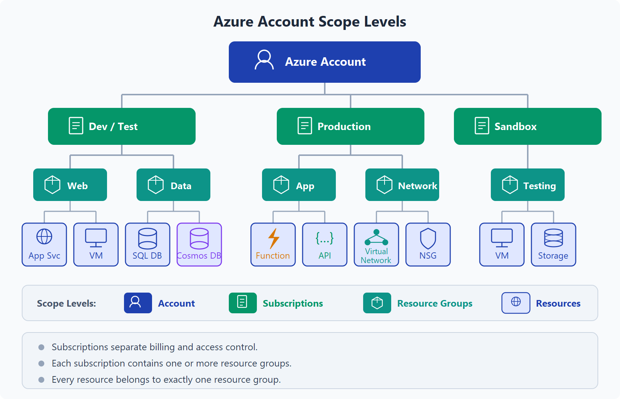
Get started with Azure accounts
Notes:
โครงสร้างการจัดการทรัพยากรใน Microsoft Azure ซึ่งแบ่งเป็นลำดับชั้น (Hierarchy) เพื่อช่วยบริหารจัดการสิทธิ์ การคิดค่าใช้จ่าย และจัดกลุ่มทรัพยากรได้อย่างเป็นระบบ
Azure Account Scope Levels
Azure มีโครงสร้างหลัก 4 ระดับ
1. Azure Account
ระดับสูงสุดของการใช้งาน Azure
เป็นบัญชีที่ใช้สมัครบริการ Azure
ใช้บริหาร Subscription ทั้งหมดภายใต้บัญชีเดียว
เชื่อมโยงกับการชำระเงินและการจัดการผู้ใช้งาน
เปรียบเสมือน
"องค์กร" หรือ "เจ้าของบัญชี Azure"
2. Subscription
Subscription เป็นหน่วยสำหรับ
แยกการคิดค่าใช้จ่าย (Billing)
แยกการควบคุมสิทธิ์ (Access Control)
แยกสภาพแวดล้อมการทำงาน
ในตัวอย่างมี
Dev/Test
สำหรับงานพัฒนาและทดสอบ
Production
สำหรับระบบที่ใช้งานจริง
Sandbox
สำหรับการทดลองและเรียนรู้
ประโยชน์ของการแยก Subscription
✅ ควบคุมค่าใช้จ่ายได้ชัดเจน
✅ จัดการสิทธิ์แยกตามทีม
✅ ลดความเสี่ยงจากการแก้ไขระบบ Production โดยตรง
3. Resource Groups
ภายใน Subscription สามารถมีหลาย Resource Group
ใช้สำหรับจัดกลุ่มทรัพยากรที่เกี่ยวข้องกัน
ตัวอย่าง
Dev/Test Subscription
Web Resource Group
App Service
VM
Data Resource Group
Azure SQL Database
Cosmos DB
Production Subscription
App Resource Group
Function App
API
Network Resource Group
Virtual Network
NSG
Sandbox Subscription
Testing Resource Group
VM
Storage
ข้อดีของ Resource Group
✅ จัดการทรัพยากรที่เกี่ยวข้องกันในที่เดียว
✅ ลบหรือย้ายทรัพยากรเป็นกลุ่มได้
✅ กำหนดสิทธิ์ได้ระดับกลุ่ม
✅ ง่ายต่อการติดตามต้นทุน
4. Resources
เป็นทรัพยากรจริงที่ใช้งานบน Azure
ตัวอย่าง
Compute
Virtual Machine
App Service
Azure Function
Database
Azure SQL Database
Cosmos DB
Networking
Virtual Network
NSG
Storage
Storage Account
หลักการสำคัญที่ต้องจำ
Rule 1
Subscriptions แยก
Billing
Quota
Access Control
ออกจากกันอย่างชัดเจน
Rule 2
1 Subscription
➡️ มีได้หลาย Resource Groups
Rule 3
1 Resource
➡️ อยู่ได้ใน Resource Group เดียวเท่านั้น
ไม่สามารถอยู่หลาย Resource Group พร้อมกันได้
ตัวอย่างในองค์กร
ธนาคาร
Azure Account
├── Production Subscription
│ ├── Digital Banking RG
│ ├── Customer Data RG
│ └── Network RG
│
├── Development Subscription
│ ├── Dev Application RG
│ └── Testing RG
│
└── Sandbox Subscription
└── Innovation Lab RG
Key Takeaway
โครงสร้างของ Azure แบ่งเป็น
Azure Account → Subscription → Resource Group → Resources
โดย
Account ใช้บริหารภาพรวม
Subscription ใช้แยกค่าใช้จ่ายและสิทธิ์
Resource Group ใช้จัดกลุ่มทรัพยากร
Resources คือบริการที่ใช้งานจริง
โครงสร้างนี้ช่วยให้องค์กรบริหาร Cloud Environment ได้อย่างเป็นระเบียบ ปลอดภัย และควบคุมต้นทุนได้ดี

Slide 28
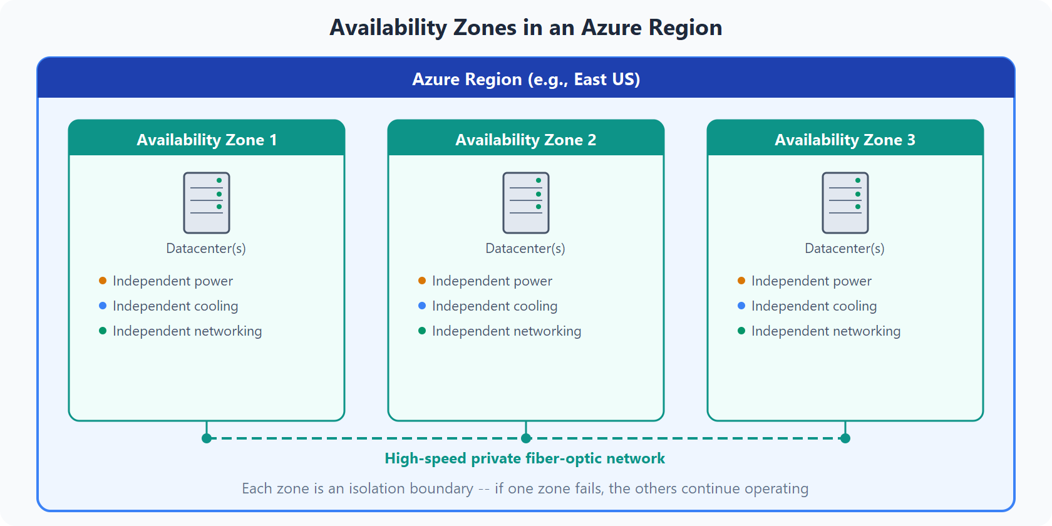
Azure physical infrastructure
Notes:
โครงสร้างพื้นฐานทางกายภาพของ Microsoft Azure โดยเน้นแนวคิด Azure Region และ Availability Zones ซึ่งเป็นรากฐานสำคัญของความพร้อมใช้งานสูง (High Availability) และความทนทานต่อความเสียหาย (Resiliency)
Azure Region คืออะไร?
Azure Region คือพื้นที่ทางภูมิศาสตร์ที่ Microsoft มีศูนย์ข้อมูล (Datacenters) ตั้งอยู่
ตัวอย่าง Region
East US
West Europe
Southeast Asia
Japan East
แต่ละ Region ประกอบด้วย Data Center หลายแห่งที่เชื่อมต่อถึงกันด้วยเครือข่ายความเร็วสูง
Availability Zones คืออะไร?
Availability Zone คือกลุ่มของ Data Center ที่แยกเป็นอิสระจากกันภายใน Region เดียวกัน
ในตัวอย่างมี
Availability Zone 1
มี Data Center ของตนเอง
ระบบไฟฟ้าแยกอิสระ
ระบบระบายความร้อนแยกอิสระ
ระบบเครือข่ายแยกอิสระ
Availability Zone 2
มีโครงสร้างพื้นฐานแยกจาก Zone 1 อย่างสมบูรณ์
Availability Zone 3
ทำงานเป็นอิสระจาก Zone อื่น
จุดสำคัญของ Availability Zones
แต่ละ Zone มี
✅ Independent Power (ระบบไฟฟ้าแยกกัน)
✅ Independent Cooling (ระบบระบายความร้อนแยกกัน)
✅ Independent Networking (เครือข่ายแยกกัน)
ดังนั้นหากเกิดปัญหากับ Zone หนึ่ง
ไฟดับ
ระบบเครือข่ายล่ม
ภัยธรรมชาติในพื้นที่เฉพาะ
Zone อื่นยังสามารถให้บริการต่อได้
High-Speed Private Fiber-Optic Network
Availability Zones ภายใน Region เดียวกันถูกเชื่อมต่อด้วย
High-speed Private Fiber-Optic Network
คุณสมบัติ
ความเร็วสูง
Latency ต่ำ
ปลอดภัย
รองรับการ Synchronize ข้อมูลระหว่าง Zone
Isolation Boundary
แต่ละ Zone ทำหน้าที่เป็น
Isolation Boundary
หมายความว่า
หาก Zone หนึ่งล้มเหลว จะไม่ส่งผลกระทบโดยตรงต่อ Zone อื่น
จึงสามารถออกแบบระบบแบบ
Active-Active
Active-Passive
Disaster Recovery
ได้อย่างมีประสิทธิภาพ
ตัวอย่างการใช้งาน
ระบบ Mobile Banking
ติดตั้ง
Web Application ใน Zone 1 และ Zone 2
Database Replication ระหว่าง Zone
หาก Zone 1 เกิดปัญหา
✅ Traffic ถูกส่งไปยัง Zone 2
✅ ลูกค้ายังใช้งานได้ตามปกติ
✅ ลด Downtime ของระบบ
ประโยชน์ทางธุรกิจ
High Availability
ลดการหยุดชะงักของบริการ
รองรับ SLA ระดับสูง
Disaster Recovery
ระบบยังทำงานได้เมื่อบางส่วนล้มเหลว
Business Continuity
สนับสนุนการดำเนินธุรกิจอย่างต่อเนื่อง
Risk Reduction
ลดความเสี่ยงจากไฟฟ้าดับ
ลดความเสี่ยงจากปัญหาเครือข่าย
ลดผลกระทบจากภัยพิบัติในพื้นที่
Azure ใช้โครงสร้าง Region และ Availability Zones เพื่อสร้างระบบ Cloud ที่มีความน่าเชื่อถือสูง โดยแต่ละ Zone มีไฟฟ้า ระบบระบายความร้อน และเครือข่ายแยกจากกัน แต่เชื่อมต่อด้วยเครือข่ายใยแก้วนำแสงความเร็วสูง ทำให้หาก Zone หนึ่งเกิดปัญหา อีก Zone ยังคงให้บริการได้ต่อเนื่อง

Slide 29
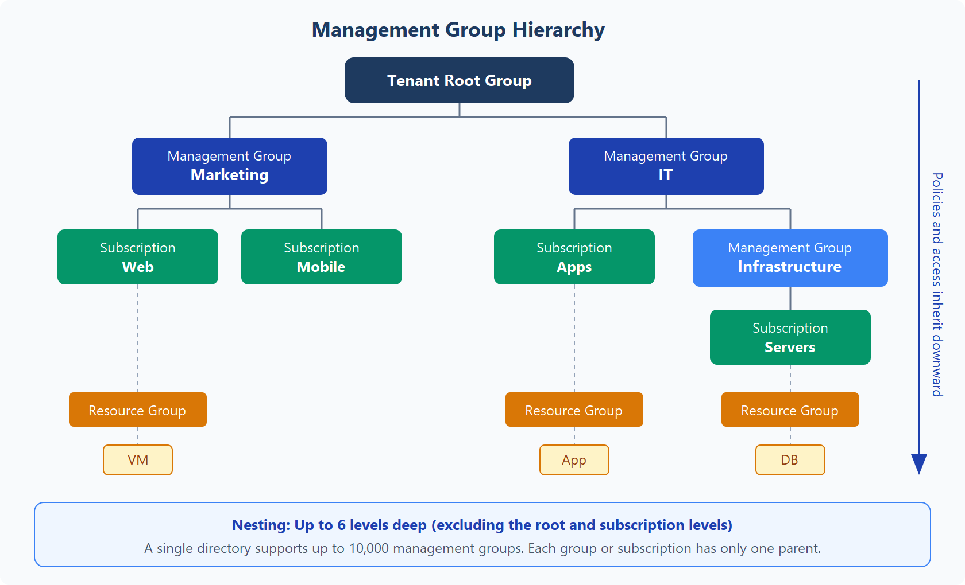
Azure management infrastructure
Notes:
โครงสร้างการบริหารจัดการ (Management Hierarchy) ของ Azure ซึ่งช่วยให้องค์กรขนาดใหญ่สามารถควบคุม Governance, Security, Access Control และ Cost Management ได้อย่างเป็นระบบ
ลำดับชั้นการจัดการของ Azure
Azure ใช้โครงสร้างแบบลำดับชั้น (Hierarchy) ดังนี้
Tenant Root Group
│
├── Management Group
│
├── Subscription
│
├── Resource Group
│
└── Resources
1. Tenant Root Group
เป็นระดับสูงสุดของ Azure Environment
หน้าที่
เป็นจุดรวมของทุก Subscription ภายในองค์กร
ใช้กำหนด Governance ระดับองค์กร
ใช้กำหนด Security Baseline ร่วมกัน
ตัวอย่าง
บังคับใช้ Multi-Factor Authentication (MFA)
กำหนดนโยบายด้าน Security ทั่วทั้งองค์กร
✅ เหมาะสำหรับทีม Enterprise IT
2. Management Groups
ใช้จัดกลุ่ม Subscription ตามโครงสร้างธุรกิจ
ในตัวอย่าง
Marketing
ดูแลระบบของฝ่ายการตลาด
Web
Mobile
IT
ดูแลระบบด้านเทคโนโลยี
Applications
Infrastructure
ประโยชน์
✅ กำหนดนโยบายตามหน่วยงาน
✅ ควบคุมสิทธิ์ตามสายงาน
✅ จัดการ Subscription จำนวนมากได้ง่าย
3. Subscription
เป็นขอบเขตสำหรับ
Billing
Access Control
Resource Quotas
ในตัวอย่าง
Marketing
Web Subscription
Mobile Subscription
IT
Apps Subscription
Servers Subscription
ตัวอย่างการใช้งาน
Web Subscription
เว็บไซต์องค์กร
Apps Subscription
ระบบธุรกิจ
Servers Subscription
Infrastructure และ Server กลาง
4. Resource Group
ใช้จัดกลุ่ม Resource ที่เกี่ยวข้องกัน
ตัวอย่าง
Web Resource Group
ประกอบด้วย
VM
App Service
Database
App Resource Group
ประกอบด้วย
Application Services
DB Resource Group
ประกอบด้วย
Database Services
ประโยชน์
✅ บริหารทรัพยากรเป็นกลุ่ม
✅ กำหนดสิทธิ์ได้ระดับกลุ่ม
✅ ติดตามต้นทุนได้ง่าย
✅ ลบหรือย้ายทรัพยากรเป็นชุดได้
5. Resources
เป็นบริการ Azure ที่ใช้งานจริง
ตัวอย่าง
Virtual Machine (VM)
Azure App Service
Azure SQL Database
Storage Account
Virtual Network
Policy และ Access Inheritance
สไลด์แสดงลูกศรด้านขวา
Policies and Access inherit downward
หมายถึง
นโยบายและสิทธิ์สามารถส่งต่อจากระดับบนลงล่างได้
ตัวอย่าง
Tenant Root Group
กำหนดว่า
ทุก Subscription ต้องเปิด Logging
นโยบายจะถูกส่งต่อไปยัง
✅ Management Groups
✅ Subscriptions
✅ Resource Groups
✅ Resources
โดยอัตโนมัติ
ความสามารถในการทำ Nested Structure
Azure รองรับ
สูงสุด 6 ชั้นของ Management Groups
สูงสุด 10,000 Management Groups ต่อ Directory
ทำให้องค์กรขนาดใหญ่สามารถออกแบบโครงสร้างได้อย่างยืดหยุ่น
Tenant Root Group
├── Retail Banking
│ ├── Mobile Banking Subscription
│ └── Branch Systems Subscription
│
├── Corporate Banking
│ ├── CRM Subscription
│ └── Analytics Subscription
│
└── IT Infrastructure
├── Network Subscription
└── Security Subscription
ประโยชน์ทางธุรกิจ
Governance ควบคุมมาตรฐานทั้งองค์กร
Security บังคับใช้ Security Policy ส่วนกลาง
Cost Control แยกค่าใช้จ่ายตามหน่วยงาน
Scalability รองรับองค์กรขนาดใหญ่หลายพัน Subscription
Compliance ควบคุมการปฏิบัติตามข้อกำหนดได้ง่ายขึ้น
Azure Management Infrastructure ใช้โครงสร้างลำดับชั้น
Tenant Root Group → Management Group → Subscription → Resource Group → Resources
เพื่อช่วยให้องค์กรสามารถบริหาร
Security
Governance
Access Control
Cost Management
ได้อย่างเป็นระบบ โดยนโยบายและสิทธิ์สามารถส่งต่อจากระดับบนลงล่าง ทำให้การควบคุม Azure Environment ขนาดใหญ่เป็นเรื่องง่ายและมีมาตรฐาน

Slide 30
Describe Azure compute services
Notes:
Learn URL: https://learn.microsoft.com/training/modules/describe-azure-compute-networking-services/1-introduction
This module focuses on the core compute services available in Azure.
We will compare virtual machines, containers, and serverless functions, and explore application hosting options, AI and machine learning services, and IoT capabilities.

Slide 31
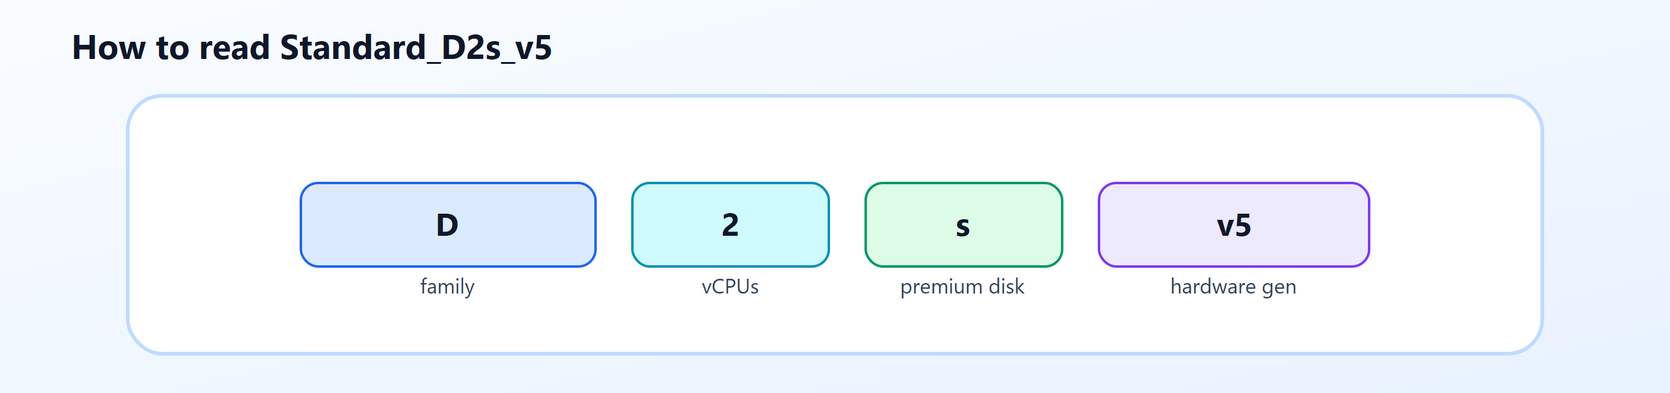
Decoding Azure Virtual Machine names
Notes:
วิธีอ่านชื่อและสเปกของ Azure Virtual Machine (VM) โดยใช้ตัวอย่าง
Standard_D2s_v5
ซึ่งแต่ละส่วนของชื่อจะบอกคุณสมบัติของ VM นั้น
โครงสร้างการตั้งชื่อ VM
Standard_D2s_v5
ส่วน
ความหมาย
DVM Family
2จำนวน vCPU
sรองรับ Premium SSD
v5Hardware Generation
1. D = VM Family
ตัวอักษรแรกบ่งบอกประเภทหรือกลุ่มของ VM
ในตัวอย่าง
D-Series
เหมาะสำหรับ
งานทั่วไป (General Purpose)
Web Applications
Business Applications
Database ขนาดเล็กถึงกลาง
มีความสมดุลระหว่าง
✅ CPU
✅ Memory
✅ Cost
2. 2 = Number of vCPUs
ตัวเลขแสดงจำนวน Virtual CPU
ในตัวอย่าง
D2s_v5
= 2 vCPUs
หมายความว่า VM เครื่องนี้มีพลังประมวลผลเทียบเท่า CPU เสมือน 2 คอร์
โดยทั่วไป
D2 = 2 vCPU
D4 = 4 vCPU
D8 = 8 vCPU
D16 = 16 vCPU
ยิ่งตัวเลขสูง
✅ ประมวลผลได้มากขึ้น
✅ รองรับผู้ใช้งานมากขึ้น
✅ ค่าใช้จ่ายสูงขึ้น
3. s = Premium Disk Support
ตัวอักษร s
หมายถึง
รองรับการใช้งาน
Premium SSD Storage
ประโยชน์
✅ ความเร็วสูงกว่า Standard Disk
✅ Latency ต่ำ
✅ ประสิทธิภาพสูงสำหรับระบบ Production
ตัวอย่าง
D2_v5 → ไม่รองรับ Premium Disk
D2s_v5 → รองรับ Premium Disk
4. v5 = Hardware Generation
หมายถึงรุ่นของ Hardware Platform
ในตัวอย่าง
Version 5
เป็น Generation ที่ใหม่กว่า
ข้อดี
✅ CPU รุ่นใหม่
✅ ประสิทธิภาพดีขึ้น
✅ รองรับเทคโนโลยีใหม่
✅ Cost Performance ดีขึ้น
ทำไมต้องรู้วิธีอ่านชื่อ VM
ช่วยให้สามารถ
✅ เลือกขนาด VM ได้เหมาะสม
✅ ประเมินค่าใช้จ่ายได้
✅ เปรียบเทียบสเปกได้รวดเร็ว
✅ เข้าใจความสามารถของ VM จากชื่อเพียงอย่างเดียว

Slide 32
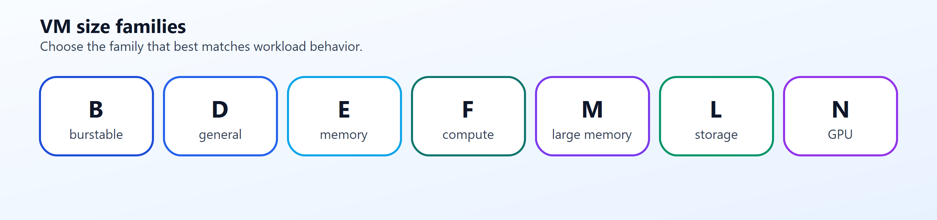
Azure Virtual Machines families
Notes:
อธิบายกลุ่ม (Family) ของ Azure Virtual Machines (VMs) ซึ่งถูกออกแบบมาให้เหมาะกับลักษณะงาน (Workload) ที่แตกต่างกัน โดยแต่ละ Family จะมีจุดเด่นด้าน CPU, Memory, Storage หรือ GPU ที่ต่างกัน
หลักการสำคัญ: เลือก VM Family ให้เหมาะกับลักษณะงาน เพื่อให้ได้ประสิทธิภาพสูงสุดและคุ้มค่าต่อค่าใช้จ่าย
1. B-Series (Burstable)
จุดเด่น
ประหยัดค่าใช้จ่าย
เหมาะกับงานที่ใช้งาน CPU ไม่สม่ำเสมอ
สามารถ Burst CPU ได้เมื่อมีโหลดเพิ่มขึ้นชั่วคราว
เหมาะสำหรับ
Development/Test
Web Server ขนาดเล็ก
Application ภายในองค์กร
Workload ที่ใช้งานไม่ต่อเนื่อง
✅ ราคาประหยัดที่สุด
2. D-Series (General Purpose)
จุดเด่น
สมดุลระหว่าง CPU และ Memory
รองรับงานทั่วไปได้หลากหลาย
เหมาะสำหรับ
Business Applications
Web Applications
Enterprise Applications
Database ขนาดเล็กถึงกลาง
✅ เป็น VM Family ที่ใช้งานบ่อยที่สุด
ตัวอย่าง:
D2s_v5
D4s_v5
D8s_v5
3. E-Series (Memory Optimized)
จุดเด่น
มี Memory มากเมื่อเทียบกับ CPU
รองรับระบบที่ใช้ RAM จำนวนมาก
เหมาะสำหรับ
Database Server
SAP Workloads
Analytics
In-memory Database
✅ เหมาะกับงานที่ต้องการ RAM สูง
4. F-Series (Compute Optimized)
จุดเด่น
มี CPU สูงเมื่อเทียบกับ Memory
เหมาะกับงานที่ใช้พลังประมวลผลหนัก
เหมาะสำหรับ
High-performance Computing
Batch Processing
Game Server
Scientific Computing
✅ เหมาะกับงานที่เน้น CPU Intensive
5. M-Series (Large Memory)
จุดเด่น
รองรับ Memory ขนาดใหญ่มาก
จำนวน CPU และ RAM สูงมาก
เหมาะสำหรับ
SAP HANA
Enterprise Database
Mission-Critical Applications
✅ รองรับ Workload ระดับองค์กรขนาดใหญ่
6. L-Series (Storage Optimized)
จุดเด่น
ประสิทธิภาพด้าน Storage สูง
รองรับ IOPS สูง
Latency ต่ำ
เหมาะสำหรับ
Big Data
NoSQL Databases
Data Warehouses
Transaction-heavy Systems
✅ เหมาะกับงานที่อ่านเขียนข้อมูลจำนวนมาก
7. N-Series (GPU)
จุดเด่น
มี GPU สำหรับการประมวลผลเฉพาะทาง
รองรับงานด้าน AI และกราฟิก
เหมาะสำหรับ
Artificial Intelligence (AI)
Machine Learning (ML)
Deep Learning
Video Rendering
3D Visualization
✅ เหมาะกับงาน AI และ Data Science
Azure มี VM Families หลายประเภทเพื่อรองรับงานที่แตกต่างกัน
B = ประหยัด (Burstable)
D = งานทั่วไป (General Purpose)
E = เน้น Memory
F = เน้น CPU
M = Memory ขนาดใหญ่มาก
L = เน้น Storage
N = มี GPU สำหรับ AI และ ML
การเลือก VM Family ที่เหมาะสมจะช่วยให้องค์กรได้รับประสิทธิภาพที่ดีที่สุด พร้อมควบคุมค่าใช้จ่ายได้อย่างคุ้มค่า

Slide 33
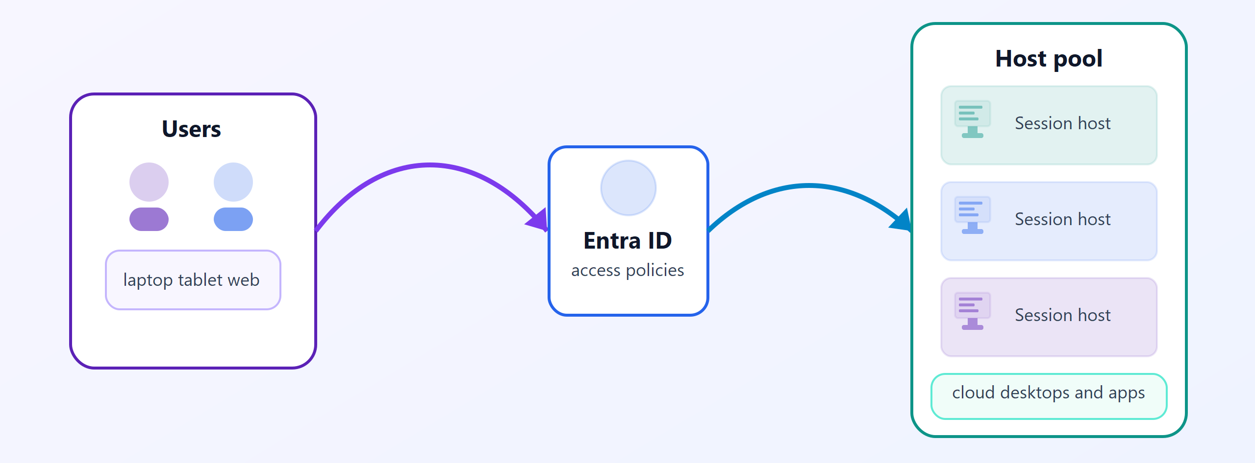
Azure Virtual Desktop
Notes:
Azure Virtual Desktop (AVD) คือบริการ Desktop และ Application Virtualization บน Microsoft Azure ที่ช่วยให้ผู้ใช้สามารถเข้าถึงเครื่องคอมพิวเตอร์และแอปพลิเคชันผ่าน Cloud ได้จากทุกอุปกรณ์
ผู้ใช้งานสามารถเชื่อมต่อผ่าน
Laptop
Tablet
Web Browser
Mobile Device
โดยไม่จำเป็นต้องติดตั้งระบบงานทั้งหมดไว้บนเครื่องของตนเอง
องค์ประกอบหลักของ Azure Virtual Desktop
1. Users
ผู้ใช้งานสามารถเข้าถึง Virtual Desktop หรือ Application จากอุปกรณ์ต่าง ๆ
ตัวอย่าง
Laptop
Tablet
Web Browser
ประโยชน์
✅ ทำงานจากที่ใดก็ได้
✅ รองรับ Hybrid Work และ Remote Work
✅ ใช้อุปกรณ์ส่วนตัวเข้าถึงระบบองค์กรได้
2. Microsoft Entra ID
ทำหน้าที่เป็นระบบ
Authentication
Identity Management
Access Control
และบังคับใช้
Security Policies
Conditional Access
Multi-Factor Authentication (MFA)
ประโยชน์
✅ ควบคุมสิทธิ์ผู้ใช้งาน
✅ เพิ่มความปลอดภัย
✅ รองรับ Single Sign-On (SSO)
3. Host Pool
Host Pool คือกลุ่มของ Virtual Machines ที่ให้บริการ Desktop หรือ Applications
ประกอบด้วย
Session Hosts
Virtual Machines หลายเครื่องที่รองรับการเชื่อมต่อของผู้ใช้งาน
หน้าที่
รัน Desktop
รัน Application
รองรับผู้ใช้งานหลายคนพร้อมกัน
Cloud Desktops and Apps
เป็น Desktop หรือ Application ที่เผยแพร่ให้ผู้ใช้งานเข้าถึง
ตัวอย่าง
Windows Desktop
Microsoft Office
ERP System
CRM System
โปรแกรมเฉพาะทางขององค์กร
จุดเด่นของ Azure Virtual Desktop
Centralized Management
ทุก Desktop ถูกจัดการจากส่วนกลาง
✅ อัปเดตระบบง่าย
✅ ติดตั้งซอฟต์แวร์ครั้งเดียว
✅ ลดภาระทีม IT
Enhanced Security
ข้อมูลยังอยู่บน Azure
✅ ลดความเสี่ยงข้อมูลรั่วไหล
✅ รองรับ MFA
✅ รองรับ Conditional Access
Work from Anywhere
รองรับการทำงานจากทุกสถานที่
✅ Remote Work
✅ Hybrid Work
✅ BYOD (Bring Your Own Device)
Scalability
สามารถเพิ่มหรือลด Session Host ตามจำนวนผู้ใช้งาน
✅ รองรับพนักงานตามฤดูกาล
✅ รองรับโครงการระยะสั้น
✅ ควบคุมต้นทุนได้ดีขึ้น
Azure Virtual Desktop เป็นบริการ Virtual Desktop บน Azure ที่ช่วยให้องค์กรสามารถให้พนักงานเข้าถึง Desktop และ Application ได้จากทุกอุปกรณ์ โดยใช้ Microsoft Entra ID ในการควบคุมสิทธิ์และความปลอดภัย พร้อมบริหารจัดการ Desktop จากศูนย์กลางและปรับขนาดระบบได้ตามความต้องการ

Slide 34
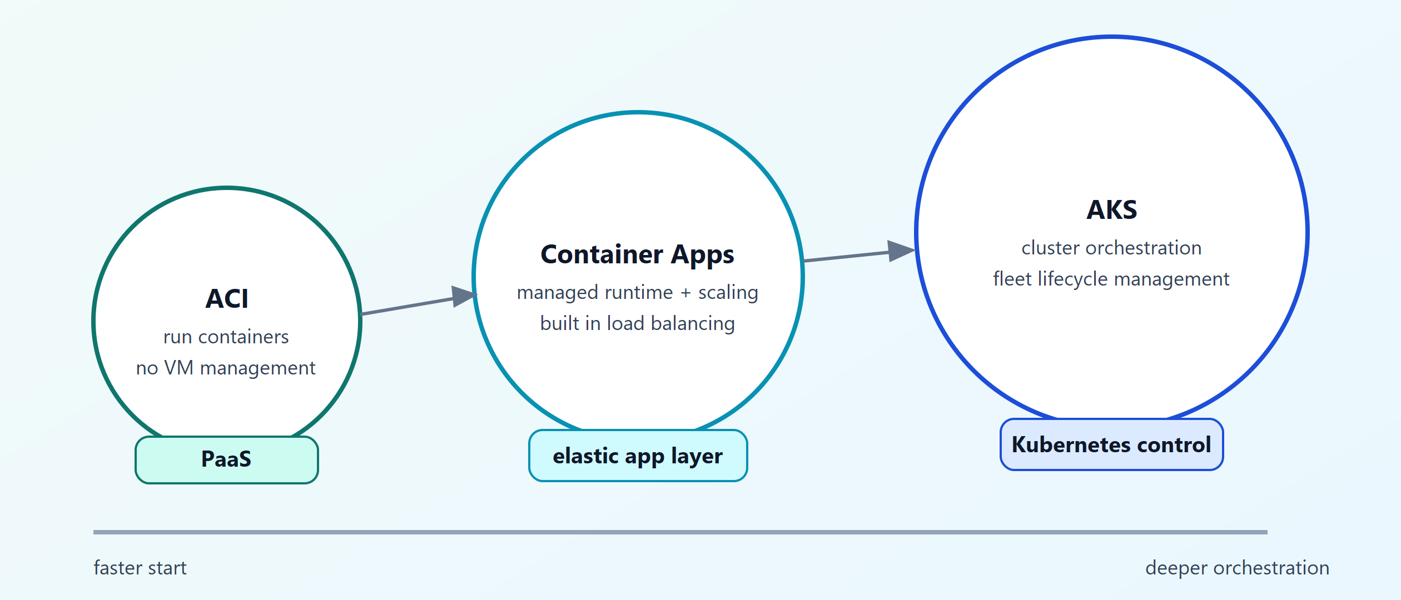
Azure container services
Notes:
บริการ Container บน Microsoft Azure โดยแบ่งตามระดับความซับซ้อนและการควบคุม ตั้งแต่บริการที่เริ่มต้นได้ง่าย ไปจนถึงบริการที่รองรับการจัดการ Kubernetes เต็มรูปแบบ
แนวคิดหลักคือ
ยิ่งต้องการการควบคุมและการจัดการระบบมากขึ้น ก็จะขยับจาก ACI → Container Apps → AKS
1. Azure Container Instances (ACI)
แนวคิด
บริการสำหรับรัน Container ได้ทันทีโดยไม่ต้องดูแล Virtual Machine
คุณลักษณะ
รัน Container ได้อย่างรวดเร็ว
ไม่ต้องบริหาร VM
ไม่ต้องดูแล Kubernetes Cluster
จ่ายตามการใช้งานจริง
เหมาะสำหรับ
งานทดสอบ
Batch Jobs
Automation Tasks
Proof of Concept (PoC)
ข้อดี
✅ เริ่มต้นใช้งานง่ายที่สุด
✅ ไม่มี Infrastructure ให้ดูแล
✅ Deploy ได้รวดเร็ว
2. Azure Container Apps
แนวคิด
บริการสำหรับรัน Container Applications แบบ Managed Service
Azure ดูแลเรื่อง
Runtime
Scaling
Load Balancing
ให้โดยอัตโนมัติ
ในสไลด์เรียกว่า
Elastic App Layer
คุณลักษณะ
✅ Auto Scaling
✅ Built-in Load Balancing
✅ รองรับ Microservices
✅ รองรับ Event-driven Applications
✅ ไม่ต้องดูแล Kubernetes Cluster โดยตรง
เหมาะสำหรับ
Modern Web Applications
API Services
Microservices Architecture
Event-driven Applications
ข้อดี
✅ ง่ายกว่า AKS
✅ รองรับ Scaling อัตโนมัติ
✅ เหมาะกับทีมพัฒนา Application
3. Azure Kubernetes Service (AKS)
แนวคิด
บริการ Kubernetes แบบเต็มรูปแบบบน Azure
ในสไลด์เรียกว่า
Kubernetes Control
ให้ผู้ใช้งานสามารถควบคุมสภาพแวดล้อม Kubernetes ได้อย่างละเอียด
คุณลักษณะ
✅ Container Orchestration
✅ Cluster Management
✅ Multi-node Deployment
✅ Rolling Updates
✅ Service Discovery
✅ High Availability
✅ Fleet Lifecycle Management
เหมาะสำหรับ
Enterprise Applications
Large-scale Microservices
Multi-team Development
Production Workloads ขนาดใหญ่
ข้อดี
✅ ยืดหยุ่นสูงสุด
✅ รองรับ Kubernetes มาตรฐาน
✅ เหมาะกับระบบขนาดใหญ่
ข้อจำกัด
⚠️ ต้องมีความรู้ Kubernetes
⚠️ การบริหารจัดการซับซ้อนกว่า ACI และ Container Apps

Slide 35
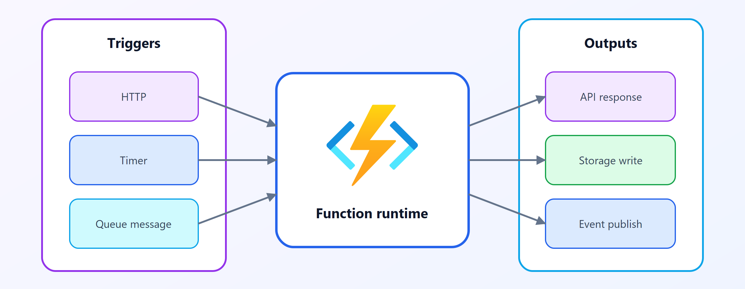
Azure Functions
Notes:
Azure Functions คือบริการแบบ Serverless Computing ของ Microsoft Azure ที่ช่วยให้สามารถรันโค้ดได้โดยไม่ต้องจัดการ Server หรือ Infrastructure เอง
แนวคิดสำคัญคือ
"Run code when an event happens."
เขียนโค้ดเฉพาะส่วนที่ต้องการ และให้ Azure จัดการการทำงาน การขยายระบบ และโครงสร้างพื้นฐานทั้งหมด
หลักการทำงานของ Azure Functions
Azure Functions ทำงานตามแนวคิด Event-Driven Architecture
Trigger
↓
Function Runtime
↓
Output
เมื่อเกิดเหตุการณ์ (Event)
→ Function จะถูกเรียกใช้งานอัตโนมัติ
→ ประมวลผล Logic
→ ส่งผลลัพธ์ออกไปยังระบบต่าง ๆ
1. Triggers (ตัวกระตุ้น)
Triggers เป็นเหตุการณ์ที่ใช้เริ่มการทำงานของ Function
HTTP Trigger
ทำงานเมื่อมี HTTP Request เข้ามา
ตัวอย่าง
REST API
Webhook
Application Integration
✅ นิยมใช้สร้าง API แบบ Serverless
Timer Trigger
ทำงานตามเวลาที่กำหนด
ตัวอย่าง
ทุกวันเวลา 08:00
ทุกสิ้นเดือน
ทุก 5 นาที
✅ เหมาะสำหรับ Scheduled Jobs
Queue Message Trigger
ทำงานเมื่อมีข้อความเข้าคิว
ตัวอย่าง
Azure Storage Queue
Service Bus
ใช้สำหรับ
Background Processing
Order Processing
Asynchronous Workloads
✅ รองรับระบบขนาดใหญ่และลดภาระระบบหลัก
2. Function Runtime
เป็นสภาพแวดล้อมที่ Azure ใช้ในการรัน Function
Azure จัดการให้ทั้งหมด
Provisioning
Scaling
Monitoring
Availability
จุดเด่น
✅ Auto Scaling
✅ จ่ายตามการใช้งานจริง
✅ ไม่มี Server ให้ดูแล
✅ รองรับหลายภาษา
เช่น
C#
Java
JavaScript
TypeScript
Python
PowerShell
3. Outputs (ผลลัพธ์)
หลังจากประมวลผลเสร็จ Function สามารถส่งข้อมูลออกไปได้หลายรูปแบบ
API Response
ส่งข้อมูลกลับไปยังผู้เรียก
ตัวอย่าง
REST API Response
JSON Output
Storage Write
บันทึกข้อมูลลง Storage
ตัวอย่าง
Blob Storage
Database
Files
Event Publish
ส่ง Event ไปยังระบบอื่น
ตัวอย่าง
Event Grid
Service Bus
Event Hubs
✅ รองรับ Event-driven Architecture
จุดเด่นของ Azure Functions
Serverless
ไม่ต้องดูแล Server
✅ ลดภาระทีม IT
✅ พัฒนาได้เร็ว
Auto Scaling
Azure เพิ่มและลดทรัพยากรให้โดยอัตโนมัติ
ตัวอย่าง
1 Request → ใช้ทรัพยากรน้อย
100,000 Requests → ขยายระบบอัตโนมัติ
Pay-per-Execution
จ่ายเฉพาะตอนที่ Function ทำงาน
✅ คุ้มค่าสำหรับงานที่ไม่ได้ทำงานตลอดเวลา
ตัวอย่างการใช้งานจริง
1. File Processing
เมื่อมีไฟล์ถูกอัปโหลดเข้า Blob Storage
→ Function ทำงานอัตโนมัติ
→ แปลงไฟล์
→ บันทึกผลลัพธ์
2. Notification System
เมื่อมีคำสั่งซื้อใหม่
→ Function ถูกเรียก
→ ส่ง Email
→ ส่ง SMS
→ อัปเดตระบบ CRM
3. Scheduled Reporting
ทุกวันเวลา 08:00
→ Function รวบรวมข้อมูล
→ สร้างรายงาน
→ ส่ง Email อัตโนมัติ
4. AI และ Copilot Integration
เรียก Azure OpenAI
เรียก AI Models
ประมวลผลข้อความ
เชื่อมต่อระบบภายในองค์กร
✅ นิยมใช้ร่วมกับ Power Platform และ Copilot Studio

Slide 36
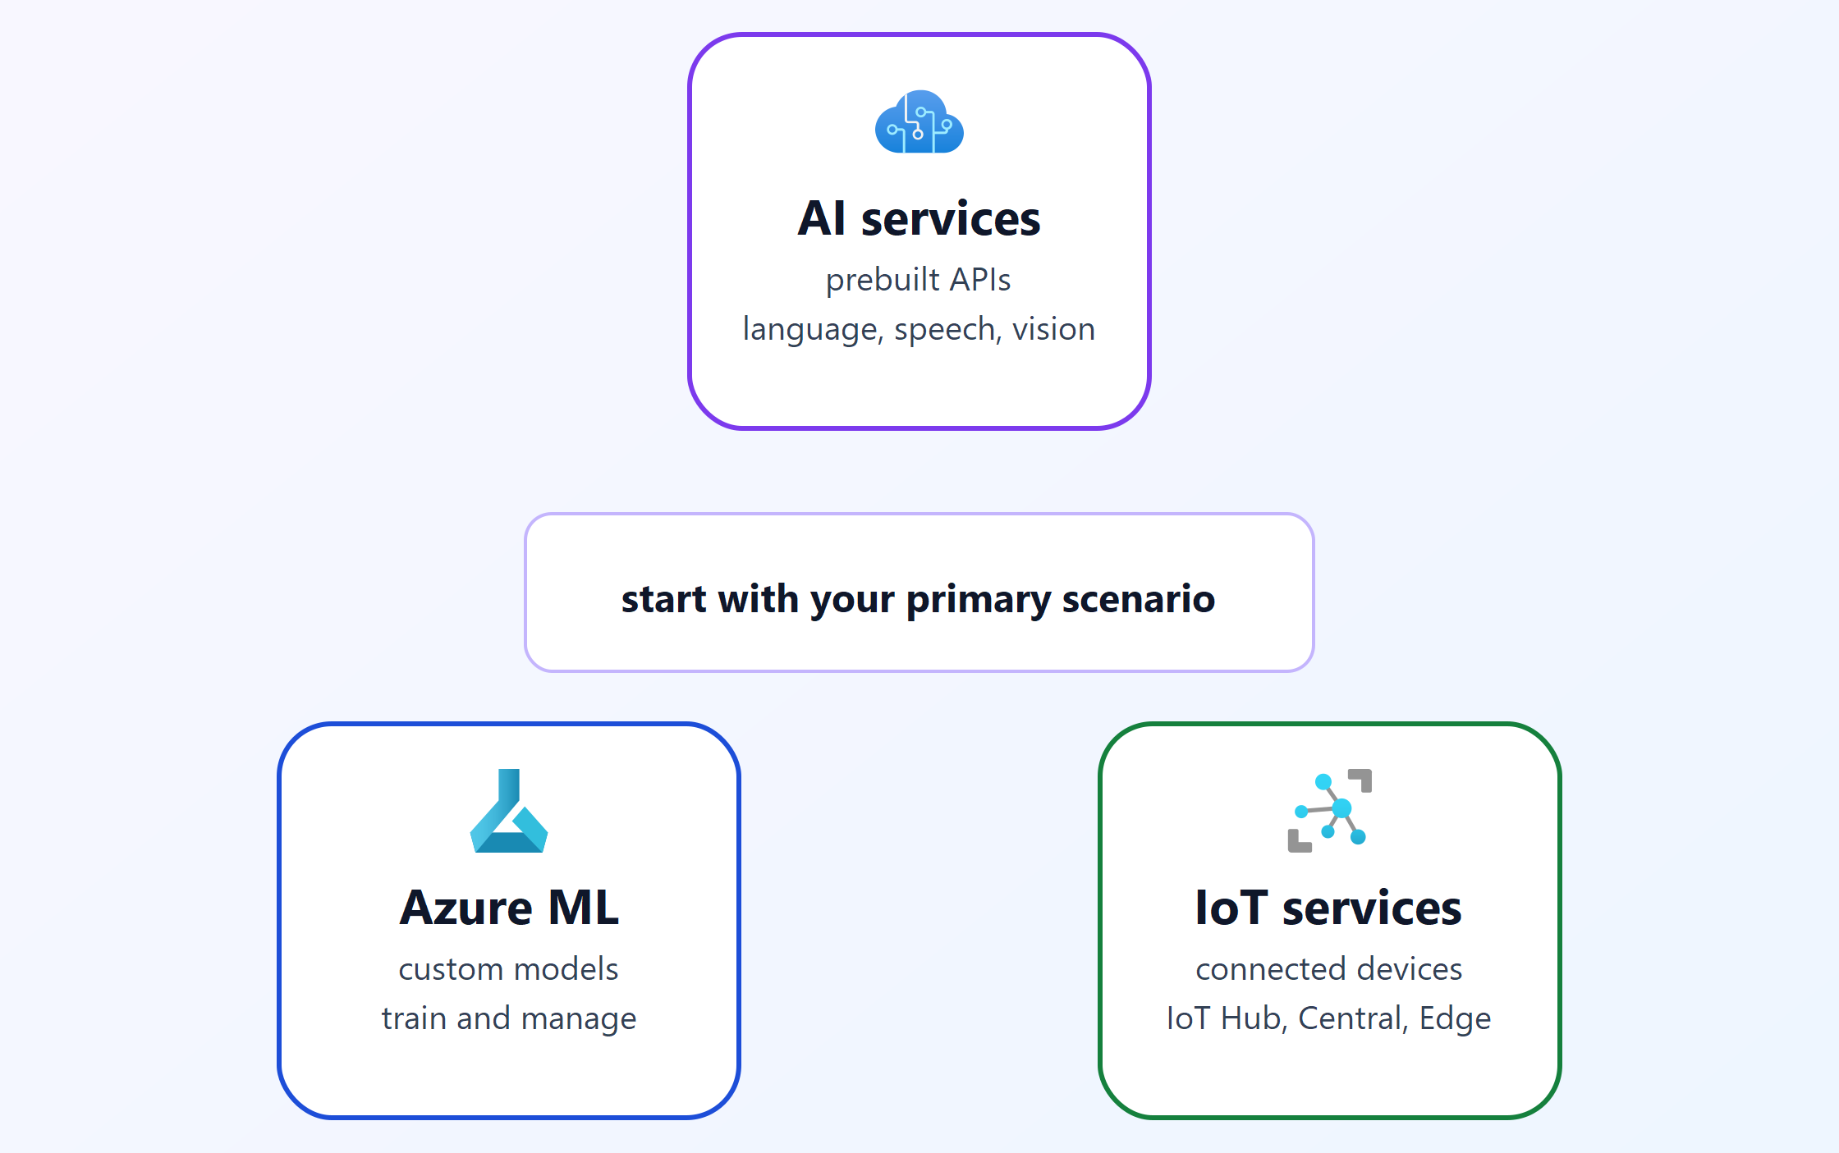
AI, machine learning, and IoT and Edge services
Notes:
กลุ่มบริการด้าน AI และ IoT ของ Microsoft Azure โดยแบ่งออกเป็น 3 หมวดหลัก เพื่อให้องค์กรเลือกใช้ตามความต้องการทางธุรกิจ
แนวคิดสำคัญ: เริ่มจาก "Use Case" หรือปัญหาที่ต้องการแก้ก่อน แล้วจึงเลือกบริการ Azure ที่เหมาะสม
1. AI Services
บริการ AI สำเร็จรูป (Prebuilt AI APIs)
Azure มีโมเดล AI ที่เตรียมไว้พร้อมใช้งาน โดยไม่จำเป็นต้องสร้างหรือฝึกโมเดลเอง
ความสามารถหลัก
✅ Language AI
วิเคราะห์ข้อความ
แปลภาษา
สรุปเนื้อหา
Chatbot
✅ Speech AI
แปลงเสียงเป็นข้อความ (Speech-to-Text)
แปลงข้อความเป็นเสียง (Text-to-Speech)
Voice Recognition
✅ Vision AI
วิเคราะห์รูปภาพ
ตรวจจับวัตถุ
OCR อ่านข้อความจากภาพ
เหมาะสำหรับ
Copilot
Customer Service Bot
Document Processing
Image Recognition
ตัวอย่างบริการ
Azure AI Services
Azure OpenAI Service
Azure AI Search
Document Intelligence
2. Azure Machine Learning (Azure ML)
บริการสำหรับสร้างและบริหารโมเดล Machine Learning แบบกำหนดเอง
ความสามารถหลัก
✅ สร้างโมเดลขององค์กรเอง
✅ ฝึกโมเดล (Train)
✅ ทดสอบและปรับแต่งโมเดล
✅ Deploy โมเดลไปใช้งานจริง
✅ ติดตาม Performance ของโมเดล
เหมาะสำหรับ
Predictive Analytics
Credit Scoring
Demand Forecasting
Customer Churn Prediction
Fraud Detection
ตัวอย่างในธุรกิจ
ธนาคาร
สร้างโมเดลเพื่อ
วิเคราะห์ความเสี่ยงสินเชื่อ
ตรวจจับธุรกรรมผิดปกติ
ทำนายโอกาสผิดนัดชำระหนี้
ธุรกิจค้าปลีก
พยากรณ์ยอดขาย
คาดการณ์สต็อกสินค้า
3. IoT Services
บริการสำหรับเชื่อมต่อและบริหารอุปกรณ์ IoT
ความสามารถหลัก
✅ Connected Devices
✅ Telemetry Collection
✅ Real-time Monitoring
✅ Device Management
✅ Edge Computing
ตัวอย่างบริการ
Azure IoT Hub
ศูนย์กลางการเชื่อมต่ออุปกรณ์
Azure IoT Central
แพลตฟอร์ม IoT แบบพร้อมใช้งาน
Azure IoT Edge
ประมวลผลข้อมูลที่อุปกรณ์ปลายทาง (Edge)
เหมาะสำหรับ
Smart Factory
Connected Vehicle
Smart Building
Fleet Management
Industrial Monitoring
การเลือกใช้บริการ
หากต้องการ AI สำเร็จรูป
➡️ AI Services
ตัวอย่าง
Chatbot
OCR
Speech Recognition
Copilot
หากต้องการสร้างโมเดลเฉพาะองค์กร
➡️ Azure Machine Learning
ตัวอย่าง
ทำนายยอดขาย
วิเคราะห์ความเสี่ยง
ตรวจจับการทุจริต
หากต้องการเชื่อมต่ออุปกรณ์และเซนเซอร์
➡️ IoT Services
ตัวอย่าง
รถยนต์เชื่อมต่ออินเทอร์เน็ต
โรงงานอัจฉริยะ
ระบบติดตามเครื่องจักร
ตัวอย่างการประยุกต์ใช้งานร่วมกัน
Smart Factory
IoT Services → เก็บข้อมูลจากเครื่องจักร
Azure ML → วิเคราะห์และทำนายการเสียของเครื่องจักร
AI Services → สร้าง Copilot ให้ผู้ปฏิบัติงานสอบถามสถานะเครื่องจักรด้วยภาษาธรรมชาติ
ธนาคาร
AI Services → Customer Chatbot
Azure ML → Credit Risk Model
IoT Services → ATM Monitoring และ Smart Devices

Slide 37
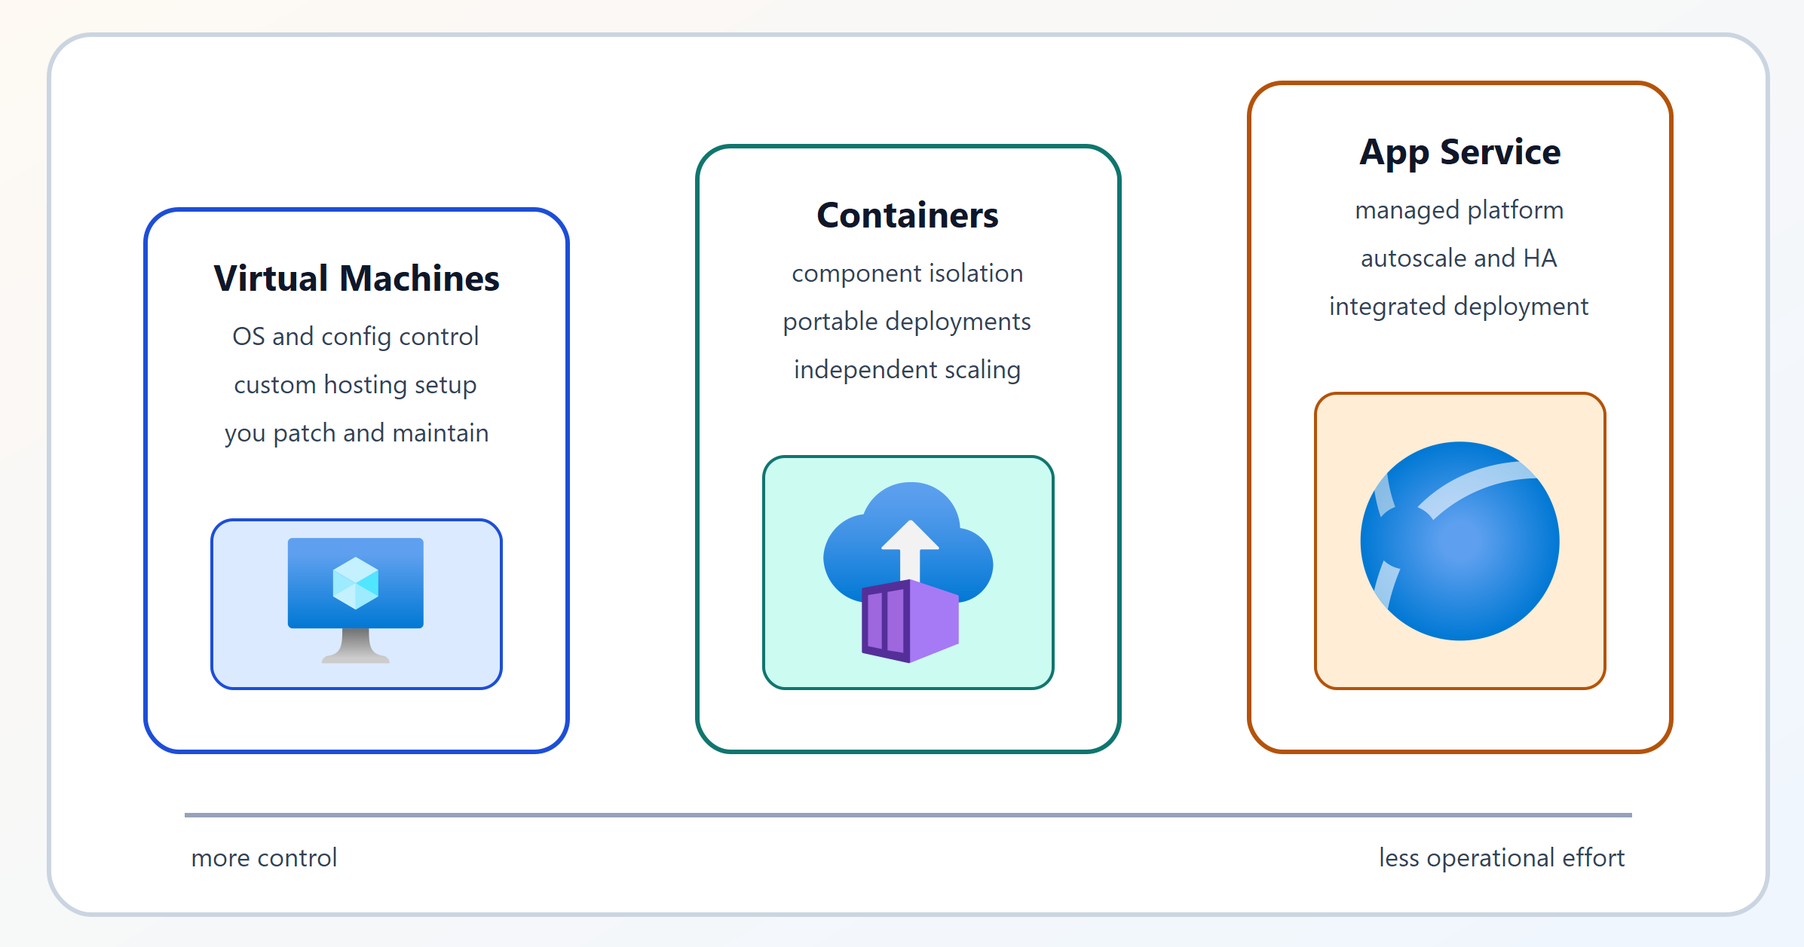
Application hosting options
Notes:
การนำ Application ขึ้นใช้งานบน Azure โดยมี 3 แนวทางหลัก ได้แก่
Virtual Machines (VMs)
Containers
Azure App Service
แนวคิดสำคัญของสไลด์คือ
ยิ่งต้องการ "ควบคุมระบบมาก" จะอยู่ทางฝั่ง Virtual Machines
ยิ่งต้องการ "ลดภาระการดูแลระบบ" จะอยู่ทางฝั่ง App Service
1. Virtual Machines (VMs)
คุณลักษณะ
ควบคุมระบบปฏิบัติการ (OS) ได้เต็มรูปแบบ
สามารถติดตั้งซอฟต์แวร์ได้ตามต้องการ
ปรับแต่งสภาพแวดล้อมได้เองทั้งหมด
ต้องดูแล Patch และ Maintenance เอง
ในสไลด์ระบุว่า
OS and config control
Custom hosting setup
You patch and maintain
เหมาะสำหรับ
Legacy Applications
Custom Applications
ระบบที่ต้องการควบคุม OS โดยละเอียด
Lift-and-Shift Migration
ข้อดี
✅ ควบคุมได้สูงสุด
ข้อจำกัด
⚠️ ต้องดูแล Infrastructure เองมากที่สุด
2. Containers
คุณลักษณะ
แยกการทำงานของแต่ละ Application ออกจากกัน (Component Isolation)
Deploy ได้ง่ายและพกพาได้ (Portable Deployments)
ขยายระบบได้อิสระ (Independent Scaling)
ในสไลด์ระบุว่า
Component isolation
Portable deployments
Independent scaling
เหมาะสำหรับ
Microservices
API Services
Modern Applications
DevOps และ CI/CD
ข้อดี
✅ ยืดหยุ่นสูง
✅ Deploy ได้เร็ว
✅ ทำงานได้เหมือนกันทุก Environment
ข้อจำกัด
⚠️ ต้องเข้าใจ Container Platform
⚠️ อาจต้องมี Kubernetes หากระบบซับซ้อน
3. Azure App Service
คุณลักษณะ
เป็น Managed Platform (PaaS)
Azure ดูแล Infrastructure ให้
รองรับ Auto Scaling
รองรับ High Availability (HA)
เชื่อมต่อ CI/CD ได้ง่าย
ในสไลด์ระบุว่า
Managed platform
Autoscale and HA
Integrated deployment
เหมาะสำหรับ
Web Applications
REST APIs
Business Applications
แอปที่ต้องการพัฒนาและ Deploy อย่างรวดเร็ว
ข้อดี
✅ ไม่ต้องดูแล OS
✅ Deploy ง่าย
✅ Auto Scaling
✅ High Availability ในตัว
ข้อจำกัด
⚠️ ควบคุมสภาพแวดล้อมได้น้อยกว่า VM
ตัวอย่างการเลือกใช้งาน
เว็บไซต์องค์กรทั่วไป
✅ App Service
ระบบ Microservices
✅ Containers
เช่น
Docker
Azure Container Apps
AKS
ระบบธุรกิจเดิมที่ต้องใช้ Windows Server เฉพาะทาง
✅ Virtual Machines
ระบบ Mobile Banking หรือ Digital Platform
✅ Containers + AKS
✅ App Service สำหรับ API Services
Azure มีตัวเลือกสำหรับ Host Application หลายรูปแบบ
Virtual Machines → ควบคุมได้เต็มที่ เหมาะกับระบบเฉพาะทาง
Containers → เหมาะกับ Modern Applications และ Microservices
App Service → เหมาะกับ Web App และ API ที่ต้องการความรวดเร็วและลดภาระการดูแลระบบ

Slide 38
Describe Azure networking services
Notes:
Learn URL: https://learn.microsoft.com/training/modules/describe-azure-networking-services/1-introduction
This module introduces Azure networking capabilities for secure communication between Azure resources, on-premises environments, and the internet.

Slide 39
Azure virtual networks
VNets provide isolation, segmentation, internet and cross-network connectivity
Public endpoints have public IPs; private endpoints use IPs within the VNet address space
Network Security Groups (NSGs) filter traffic with inbound/outbound rules by IP, port, and protocol
VNet peering connects VNets (even cross-region) over the Microsoft private backbone
On-premises connectivity: point-to-site VPN, site-to-site VPN, and Azure ExpressRoute
Notes:
Azure Virtual Network (VNet) คือบริการเครือข่ายส่วนตัวบน Azure ที่ช่วยให้ทรัพยากรต่าง ๆ เช่น Virtual Machines, Databases และ Applications สามารถสื่อสารกันได้อย่างปลอดภัย รวมถึงเชื่อมต่อกับอินเทอร์เน็ต เครือข่ายอื่น และระบบภายในองค์กร (On-Premises)
1. VNet ทำหน้าที่อะไร?
VNet ช่วยจัดการด้านเครือข่ายใน Azure โดยรองรับ
✅ Isolation (แยกเครือข่าย)
✅ Segmentation (แบ่งเครือข่ายเป็นส่วนย่อย)
✅ Internet Connectivity (เชื่อมต่ออินเทอร์เน็ต)
✅ Cross-Network Connectivity (เชื่อมต่อกับเครือข่ายอื่น)
ตัวอย่าง
องค์กรสามารถสร้าง VNet แยกสำหรับ
Production
Development
Testing
เพื่อป้องกันการเข้าถึงข้ามระบบโดยไม่จำเป็น
2. Public Endpoint vs Private Endpoint
Public Endpoint
ทรัพยากรมี Public IP
เข้าถึงได้จากอินเทอร์เน็ต
เหมาะกับ Web Application ที่ให้บริการภายนอก
ตัวอย่าง
Corporate Website
Public API
✅ เข้าถึงได้จากทุกที่
⚠️ ต้องดูแลด้าน Security เพิ่มเติม
Private Endpoint
ใช้ IP Address ภายใน VNet
ไม่เปิดออกสู่อินเทอร์เน็ต
สื่อสารภายในเครือข่าย Azure เท่านั้น
ตัวอย่าง
Database Server
Internal Application
Storage Account
✅ ปลอดภัยกว่า
✅ ลดความเสี่ยงจากการโจมตีภายนอก
3. Network Security Groups (NSG)
NSG ทำหน้าที่เป็น Firewall ระดับเครือข่าย
ใช้กำหนดกฎการเข้าและออกของข้อมูล
ควบคุมด้วย
Source IP
Destination IP
Port
Protocol
4. VNet Peering
VNet Peering ใช้เชื่อมต่อ VNet เข้าด้วยกัน
แม้ว่าจะอยู่คนละ Region ก็ตาม
คุณลักษณะ
ใช้ Microsoft Private Backbone Network
ไม่ต้องวิ่งผ่าน Public Internet
Latency ต่ำ
ปลอดภัยสูง
5. การเชื่อมต่อกับ On-Premises
Azure รองรับการเชื่อมต่อระหว่าง Cloud และ Data Center ขององค์กร
Point-to-Site VPN (P2S)
เชื่อมต่อจากอุปกรณ์ผู้ใช้รายบุคคล
ตัวอย่าง
พนักงานทำงานจากบ้าน
Remote Access
✅ เหมาะกับผู้ใช้รายคน
Site-to-Site VPN (S2S)
เชื่อมต่อเครือข่ายทั้งองค์กรกับ Azure
ตัวอย่าง
สำนักงานใหญ่เชื่อม Azure
✅ เชื่อมต่อทั้งสาขา
Azure ExpressRoute
การเชื่อมต่อแบบ Private Dedicated Connection
คุณสมบัติ
✅ ไม่ผ่าน Public Internet
✅ Bandwidth สูง
✅ Latency ต่ำ
✅ ความปลอดภัยสูง
เหมาะสำหรับ
ธนาคาร
หน่วยงานภาครัฐ
องค์กรขนาดใหญ่

Slide 40
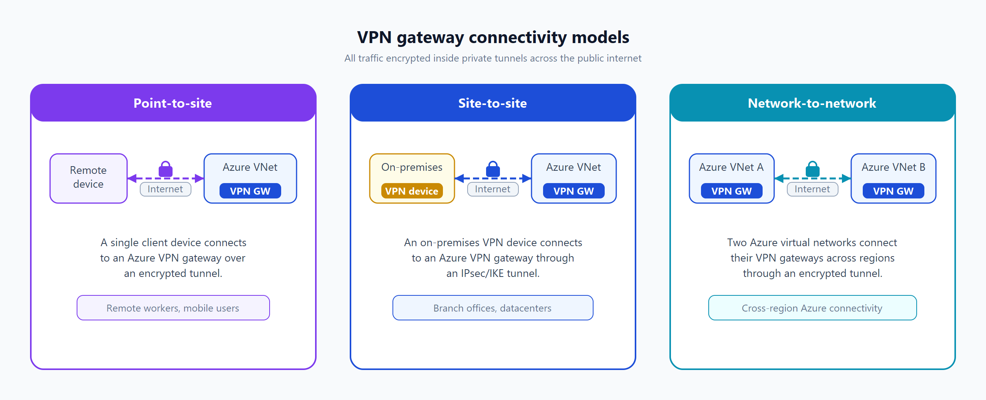
Azure VPN Gateway
Notes:
Azure VPN Gateway คือบริการที่ช่วยเชื่อมต่อเครือข่าย Azure กับผู้ใช้งานหรือระบบภายนอกผ่านอินเทอร์เน็ตอย่างปลอดภัย โดยใช้การเข้ารหัสข้อมูล (Encrypted Tunnel) เพื่อให้ข้อมูลรับส่งได้อย่างปลอดภัยราวกับอยู่ในเครือข่ายเดียวกัน
แนวคิดสำคัญ: เชื่อมต่อ Azure และเครือข่ายภายนอกผ่าน VPN Tunnel ที่เข้ารหัสข้อมูลทั้งหมด
รูปแบบการเชื่อมต่อของ Azure VPN Gateway
สไลด์แสดง 3 รูปแบบหลัก
1. Point-to-Site (P2S) เชื่อมต่อจากอุปกรณ์ของผู้ใช้รายบุคคลเข้าสู่ Azure VNet
Laptop / PC
│
Internet
│
Azure VPN Gateway
│
Azure VNet
คุณลักษณะ
อุปกรณ์แต่ละเครื่องเชื่อมต่อโดยตรงกับ VPN Gateway
ใช้งานผ่าน VPN Client
เชื่อมต่อแบบเข้ารหัส
เหมาะสำหรับ
✅ พนักงานทำงานจากบ้าน
✅ Remote Workers
✅ Mobile Users
✅ ผู้ดูแลระบบ
ตัวอย่าง
พนักงานฝ่าย IT อยู่ต่างจังหวัด
→ เชื่อมต่อ VPN
→ เข้าถึง Server บน Azure ได้อย่างปลอดภัย
2. Site-to-Site (S2S)
เชื่อมต่อเครือข่ายขององค์กรกับ Azure
สำนักงานใหญ่
(VPN Device)
│
Internet
│
Azure VPN Gateway
│
Azure VNet
คุณลักษณะ
เชื่อมเครือข่ายทั้งสำนักงาน
ใช้ VPN Device หรือ Firewall ขององค์กร
ผู้ใช้ไม่ต้องเชื่อมต่อ VPN ทีละคน
ใช้เทคโนโลยี
IPSec
IKE
เหมาะสำหรับ
✅ สำนักงานสาขา
✅ Data Center
✅ Hybrid Cloud
✅ ระบบองค์กร
ตัวอย่าง
สำนักงานใหญ่มี Data Center ภายใน
→ เชื่อม Site-to-Site VPN
→ Application บน Azure สามารถเข้าถึงระบบภายในองค์กรได้
3. Network-to-Network (VNet-to-VNet)
เชื่อมต่อ Azure Virtual Network 2 แห่งเข้าด้วยกัน
Azure VNet A
│
VPN Gateway
│
Internet
│
VPN Gateway
│
Azure VNet B
คุณลักษณะ
เชื่อม Azure VNet ต่าง Region เข้าด้วยกัน
สื่อสารผ่าน Private Tunnel ที่เข้ารหัส
เหมาะสำหรับ
✅ Cross-Region Architecture
✅ Disaster Recovery
✅ Multi-Region Deployment
✅ Global Applications
ตัวอย่าง
Production Environment
อยู่ที่ Southeast Asia
และ
Disaster Recovery Site
อยู่ที่ Japan East
เชื่อมต่อกันด้วย VNet-to-VNet VPN
จุดเด่นของ Azure VPN Gateway
Security
✅ เข้ารหัสข้อมูลระหว่างทาง
✅ ป้องกันการดักฟังข้อมูล
✅ รองรับมาตรฐาน VPN ระดับองค์กร
Hybrid Cloud
✅ เชื่อมระบบ On-Premises กับ Azure
✅ รองรับการย้ายระบบขึ้น Cloud แบบค่อยเป็นค่อยไป
Cost Effective
✅ ค่าใช้จ่ายต่ำกว่า Private Circuit
✅ เหมาะสำหรับองค์กรขนาดเล็กถึงกลาง
Azure VPN Gateway เป็นบริการเชื่อมต่อเครือข่ายแบบปลอดภัยผ่าน VPN Tunnel โดยมี 3 รูปแบบสำคัญ
Point-to-Site (P2S) → ผู้ใช้งานรายบุคคลเชื่อมต่อเข้า Azure
Site-to-Site (S2S) → เชื่อมเครือข่ายองค์กรกับ Azure
Network-to-Network (VNet-to-VNet) → เชื่อม Azure VNet หลายแห่งเข้าด้วยกัน

Slide 41
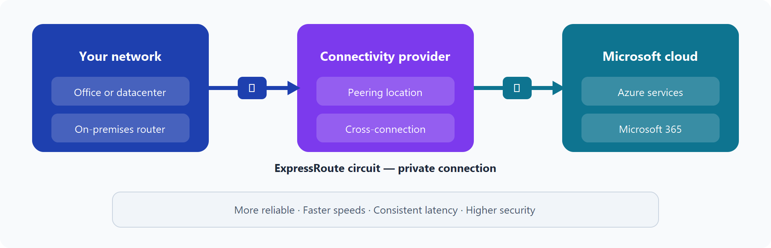
Azure ExpressRoute
Notes:
Azure ExpressRoute คือบริการเชื่อมต่อเครือข่ายแบบ Private Connection ระหว่างองค์กรและ Microsoft Cloud โดยไม่ต้องวิ่งผ่าน Public Internet ช่วยเพิ่มความเร็ว ความเสถียร และความปลอดภัยในการเชื่อมต่อ
แนวคิดสำคัญ: เป็น "วงจรเชื่อมต่อเฉพาะ (Dedicated Private Connection)" ระหว่าง Data Center ขององค์กรกับ Microsoft Cloud
โครงสร้างการเชื่อมต่อ
สไลด์แสดงการเชื่อมต่อ 3 ส่วนสำคัญ
1. Your Network (เครือข่ายองค์กร)
ประกอบด้วย
Office
Data Center
On-Premises Router
เป็นจุดเริ่มต้นของการเชื่อมต่อ
2. Connectivity Provider
ผู้ให้บริการเครือข่ายที่เชื่อมองค์กรเข้ากับ Microsoft
ประกอบด้วย
Peering Location
จุดเชื่อมต่อระหว่างองค์กรและ Microsoft Network
Cross Connection
วงจรเครือข่ายเฉพาะสำหรับรับส่งข้อมูล
3. Microsoft Cloud
เชื่อมต่อเข้าถึงบริการของ Microsoft ได้โดยตรง เช่น
Azure Services
Microsoft 365
ตัวอย่างบริการ
Azure Virtual Machines
Azure Storage
Azure SQL Database
Microsoft Teams
Exchange Online
SharePoint Online
ExpressRoute Circuit
หัวใจสำคัญของบริการคือ
ExpressRoute Circuit
เป็นการเชื่อมต่อแบบ Private
องค์กร
│
ExpressRoute Circuit
│
Microsoft Network
│
Azure / Microsoft 365
ข้อมูลจะวิ่งบนเครือข่ายส่วนตัวของผู้ให้บริการและ Microsoft
✅ ไม่ผ่าน Public Internet
✅ ลดความเสี่ยงด้าน Security
✅ เพิ่มเสถียรภาพ
จุดเด่นของ Azure ExpressRoute
1. More Reliable (มีความน่าเชื่อถือสูงกว่า)
ลดปัญหาจาก Internet สาธารณะ
รองรับ Workload สำคัญขององค์กร
✅ เหมาะกับระบบ Mission-Critical
2. Faster Speeds (ความเร็วสูงกว่า)
รองรับ Bandwidth สูง
รองรับการส่งข้อมูลปริมาณมาก
✅ เหมาะกับงาน Data Analytics และ Backup
3. Consistent Latency (Latency คงที่)
การตอบสนองสม่ำเสมอ
ลดความผันผวนของเครือข่าย
✅ เหมาะกับระบบ Real-Time
4. Higher Security (ความปลอดภัยสูงกว่า)
ไม่ต้องเปิดการเชื่อมต่อผ่าน Internet
ลดความเสี่ยงจากการโจมตีภายนอก
✅ เหมาะกับองค์กรที่มีข้อกำหนดด้าน Compliance สูง
ควรเลือกใช้เมื่อใด
เลือก VPN Gateway หาก
ต้องการต้นทุนต่ำ
เชื่อมต่อสำนักงานขนาดเล็ก
Remote Access ทั่วไป
เลือก ExpressRoute หาก
ระบบสำคัญต่อธุรกิจ
ต้องการ SLA สูง
มีการรับส่งข้อมูลจำนวนมาก
มีข้อกำหนดด้าน Security และ Compliance สูง
Key Takeaway
Azure ExpressRoute คือบริการเชื่อมต่อเครือข่ายส่วนตัวระหว่างองค์กรกับ Microsoft Cloud ที่ไม่ผ่าน Public Internet ช่วยให้ได้
✅ ความเร็วสูงกว่า
✅ Latency คงที่กว่า
✅ ความปลอดภัยสูงกว่า
✅ ความน่าเชื่อถือสูงกว่า
จึงเหมาะสำหรับองค์กรขนาดใหญ่และระบบที่มีความสำคัญต่อธุรกิจ

Slide 42
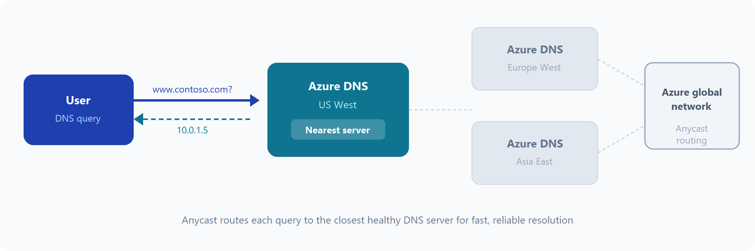
Azure DNS
Notes:
Azure DNS คือบริการ Domain Name System (DNS) บน Microsoft Azure ที่ทำหน้าที่แปลงชื่อโดเมน (เช่น www.contoso.com) ให้เป็น IP Address เพื่อให้ผู้ใช้งานสามารถเข้าถึงเว็บไซต์หรือบริการต่าง ๆ ได้
แนวคิดสำคัญ: Azure DNS ช่วยให้การค้นหาโดเมนทำได้รวดเร็ว เชื่อถือได้ และกระจายการให้บริการทั่วโลกผ่าน Azure Global Network
DNS ทำงานอย่างไร
จากตัวอย่างในสไลด์
User
↓
Query: www.contoso.com ?
↓
Azure DNS
↓
Response: 10.0.1.5
เมื่อผู้ใช้พิมพ์
www.contoso.com
Azure DNS จะค้นหา IP Address ที่ตรงกับโดเมนนั้น และส่งกลับ เช่น
10.0.1.5
เพื่อให้ Browser เชื่อมต่อไปยังปลายทางได้
Azure DNS Global Infrastructure
Azure DNS มีเซิร์ฟเวอร์กระจายอยู่ทั่วโลก เช่น
US West
Europe West
Asia East
ทุกแห่งเชื่อมต่อผ่าน
Azure Global Network
Anycast Routing
หัวใจของ Azure DNS คือ
Anycast Routing
เมื่อผู้ใช้ส่ง DNS Query
Azure จะส่งคำขอไปยัง
DNS Server ที่ใกล้และพร้อมใช้งานที่สุด
โดยอัตโนมัติ
ตัวอย่าง
ผู้ใช้ในประเทศไทย
➡️ Query ถูกส่งไปยัง DNS Server ในเอเชีย
ผู้ใช้ในยุโรป
➡️ Query ถูกส่งไปยัง DNS Server ในยุโรป
ประโยชน์
✅ ตอบสนองเร็วขึ้น
✅ ลด Latency
✅ เพิ่มความน่าเชื่อถือ
✅ รองรับผู้ใช้ทั่วโลก
ข้อดีของ Azure DNS
High Availability
ระบบ DNS กระจายทั่วโลก
✅ ลดความเสี่ยงจากจุดล้มเหลวเดียว (Single Point of Failure)
✅ รองรับการใช้งานระดับ Enterprise
Fast Resolution
ใช้ Anycast Routing
✅ ค้นหา DNS ได้รวดเร็ว
✅ ลดเวลาโหลดเว็บไซต์
Global Scale
รองรับ
✅ เว็บไซต์ระดับโลก
✅ Cloud Applications
✅ Enterprise Services
Azure Integration
เชื่อมต่อกับบริการ Azure ได้ง่าย
เช่น
Azure Virtual Machines
Azure App Service
Azure Load Balancer
Azure Traffic Manager
ตัวอย่างการใช้งานจริง
Corporate Website
www.company.com
↓
Azure DNS
↓
App Service
Azure DNS ทำหน้าที่นำผู้ใช้งานไปยังเว็บไซต์ขององค์กร
Multi-Region Application
Users
↓
Azure DNS
↓
Region ที่ใกล้ที่สุด
ช่วยเพิ่มประสิทธิภาพการเข้าถึงบริการ
Key Takeaway
Azure DNS เป็นบริการ DNS บน Cloud ที่ช่วยแปลงชื่อโดเมนเป็น IP Address โดยใช้ Azure Global Network และ Anycast Routing เพื่อส่ง Query ไปยัง DNS Server ที่ใกล้ที่สุด ทำให้การเข้าถึงเว็บไซต์และแอปพลิเคชันมีความรวดเร็ว เสถียร และรองรับผู้ใช้งานทั่วโลก

Slide 43
Describe Azure storage services
Notes:
Learn URL: https://learn.microsoft.com/training/modules/describe-azure-storage-services/1-introduction
This module introduces Azure storage services, covering storage accounts, redundancy options, the different storage services available, and tools for migrating and moving data.

Slide 44
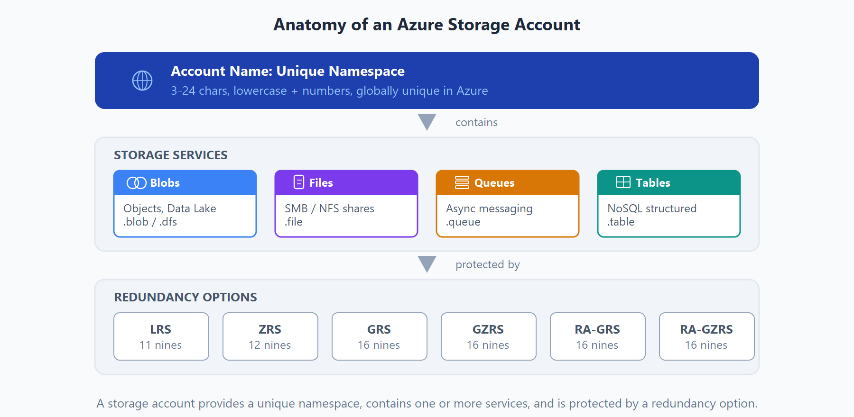
Azure storage accounts
Notes:
Azure Storage Account ซึ่งเป็นบริการศูนย์กลางสำหรับจัดเก็บข้อมูลบน Azure โดยรองรับข้อมูลหลายรูปแบบ และมีตัวเลือกการทำสำเนาข้อมูล (Redundancy) เพื่อเพิ่มความทนทานและความพร้อมใช้งาน
แนวคิดสำคัญ: Storage Account เปรียบเสมือน "กล่องเก็บข้อมูลหลัก" ที่สามารถเก็บไฟล์ ข้อมูล NoSQL ข้อความคิว และ Data Lake ภายใต้บัญชีเดียว
1. Storage Account คืออะไร?
Storage Account เป็น Container ระดับบนสุดที่ใช้จัดเก็บบริการ Storage ต่าง ๆ ของ Azure
คุณสมบัติ
ชื่อบัญชีต้องไม่ซ้ำกันทั่ว Azure (Globally Unique)
ใช้ตัวอักษรพิมพ์เล็กและตัวเลข
ความยาว 3-24 ตัวอักษร
2. Storage Services ภายใน Storage Account
Storage Account หนึ่งบัญชีสามารถมีบริการได้หลายประเภท
A. Blob Storage
สำหรับจัดเก็บข้อมูลแบบ Object
รองรับ
Files
Images
Videos
Backups
Data Lake
นามสกุลที่เกี่ยวข้อง
.blob
.dfs
ตัวอย่าง
✅ เก็บรูปภาพเว็บไซต์
✅ เก็บไฟล์ PDF
✅ Data Lake สำหรับ Analytics
B. Azure Files
บริการ File Share บน Cloud
รองรับ
SMB
NFS
ตัวอย่าง
✅ Shared Folder สำหรับองค์กร
✅ File Server บน Cloud
✅ Lift-and-Shift File Share
C. Queue Storage
บริการจัดเก็บข้อความแบบ Queue
ใช้สำหรับ
Async Messaging
Decoupled Systems
Application A
↓
Queue
↓
Application B
✅ รองรับ Event-Driven Architecture
✅ รองรับระบบขนาดใหญ่
D. Table Storage
ฐานข้อมูล NoSQL แบบ Key-Value
ตัวอย่าง
✅ Telemetry Data
✅ IoT Data
✅ Application Metadata
✅ ข้อมูลที่ต้องการ Scale สูง
Blobไฟล์และ Object Data
FilesShared Files
Queueข้อความสำหรับระบบ Async
TableNoSQL Structured Data
3. Redundancy Options (การทำสำเนาข้อมูล)
Azure มีตัวเลือกการทำสำเนาเพื่อป้องกันข้อมูลสูญหาย
LRS (Locally Redundant Storage)
เก็บข้อมูล 3 ชุดภายใน Data Center เดียว
✅ ต้นทุนต่ำ
✅ ป้องกัน Hardware Failure
Durability: 11 Nines
ZRS (Zone-Redundant Storage)
เก็บข้อมูลข้าม Availability Zones
✅ ป้องกัน Data Center ล่มบางส่วน
✅ High Availability สูงขึ้น
Durability: 12 Nines
GRS (Geo-Redundant Storage)
ทำสำเนาข้อมูลไปยัง Region อื่น
✅ รองรับ Disaster Recovery
✅ ป้องกัน Regional Failure
Durability: 16 Nines
GZRS (Geo-Zone Redundant Storage)
รวมข้อดีของ
ZRS
GRS
✅ ป้องกันทั้งระดับ Zone และ Region
Durability: 16 Nines
RA-GRS (Read Access GRS)
เหมือน GRS แต่สามารถอ่านข้อมูลจาก Region สำรองได้
✅ รองรับ Read Access ระหว่างเหตุขัดข้อง
RA-GZRS
ระดับสูงสุด
✅ Zone Protection
✅ Regional Protection
✅ Read Access ที่ Region สำรอง
Durability: 16 Nines
ตัวอย่างทางธุรกิจ
Mobile Banking
Transaction Logs → Blob Storage
Event Messages → Queue Storage
Customer Documents → Blob Storage
Metadata → Table Storage
เลือก
✅ GZRS หรือ RA-GZRS
เพื่อรองรับ Business Continuity
Key Takeaway
Azure Storage Account เป็นศูนย์กลางสำหรับจัดเก็บข้อมูลบน Azure โดยรองรับบริการหลัก 4 ประเภท
Blob → ไฟล์, รูปภาพ, Data Lake
Files → File Share
Queue → Message Queue
Table → NoSQL Data
พร้อมตัวเลือก Redundancy หลายระดับตั้งแต่ LRS, ZRS, GRS, GZRS, RA-GRS และ RA-GZRS เพื่อเพิ่มความทนทานและความพร้อมใช้งานของข้อมูล
Durability คืออะไร?
Durability วัดความน่าจะเป็นที่ข้อมูลจะ ไม่สูญหาย ภายในระยะเวลาหนึ่ง (โดยทั่วไปคิดเป็นรายปี)
ยิ่งมีเลข 9 มากเท่าไร โอกาสข้อมูลสูญหายยิ่งน้อยลงเท่านั้น
11 Nines 99.999999999%

Slide 45
Azure storage redundancy
LRS replicates data 3x in a single datacenter (11 nines durability); lowest cost
ZRS replicates across 3 availability zones in the primary region (12 nines durability)
GRS uses LRS in both primary and secondary regions (16 nines durability)
RA-GRS and RA-GZRS enable read access to secondary region data before failover
Notes:
ตัวเลือกการทำสำเนาข้อมูล (Redundancy) ของ Azure Storage ซึ่งช่วยป้องกันข้อมูลสูญหายจากความเสียหายของฮาร์ดแวร์, Data Center, Availability Zone หรือแม้กระทั่งทั้ง Region
1. LRS (Locally Redundant Storage)
การทำงาน
Azure เก็บข้อมูล 3 สำเนา อยู่ภายใน Data Center เดียวกัน
Datacenter A
├─ Copy 1
├─ Copy 2
└─ Copy 3
คุณสมบัติ
✅ ต้นทุนต่ำที่สุด
✅ ป้องกัน Disk หรือ Server เสีย
❌ ไม่ป้องกัน Data Center ล่ม
Durability
11 Nines
= 99.999999999%
2. ZRS (Zone-Redundant Storage)
การทำงาน เก็บข้อมูลกระจายไปยัง 3 Availability Zones ภายใน Region เดียวกัน
Zone 1 ─ Copy
Zone 2 ─ Copy
Zone 3 ─ Copy
คุณสมบัติ
✅ ป้องกัน Data Center ล่ม
✅ รองรับ High Availability
✅ ข้อมูลยังใช้งานได้แม้ Zone หนึ่งล้ม
❌ ยังอยู่ใน Region เดียว
Durability
12 Nines
= 99.9999999999%
3. GRS (Geo-Redundant Storage)
การทำงาน ใช้ LRS ทั้งใน Primary Region Secondary Region
Primary Region
├─ Copy 1
├─ Copy 2
└─ Copy 3
↓
Secondary Region
├─ Copy 4
├─ Copy 5
└─ Copy 6
รวมอย่างน้อย 6 สำเนา
คุณสมบัติ
✅ ป้องกัน Regional Disaster
✅ รองรับ Disaster Recovery
✅ ใช้งานข้าม Region
Durability
16 Nines
= 99.99999999999999%
4. RA-GRS (Read-Access Geo-Redundant Storage)
เหมือน GRS แต่เพิ่มความสามารถ
Read Access
สามารถอ่านข้อมูลจาก Secondary Region ได้
ก่อนเกิด Failover
คุณสมบัติ
✅ ลดภาระ Primary Region
✅ เพิ่มความพร้อมใช้งาน
✅ Reporting จาก Secondary Site ได้
5. GZRS (Geo-Zone Redundant Storage)
รวมข้อดีของ
ZRS
GRS
การทำงาน
Primary Region
├─ Zone 1
├─ Zone 2
└─ Zone 3
↓
Secondary Region
└─ Replicated Copy
คุณสมบัติ
✅ ป้องกัน Zone Failure
✅ ป้องกัน Regional Failure
✅ รองรับ Disaster Recovery
Durability
16 Nines
6. RA-GZRS
ระดับสูงสุดของ Azure Storage Redundancy
ได้ทุกอย่างจาก
✅ GZRS
✅ Read Access Secondary Region
เหมาะกับ
Mission-Critical Systems
Banking
Financial Services
Healthcare
Global Applications

Slide 46
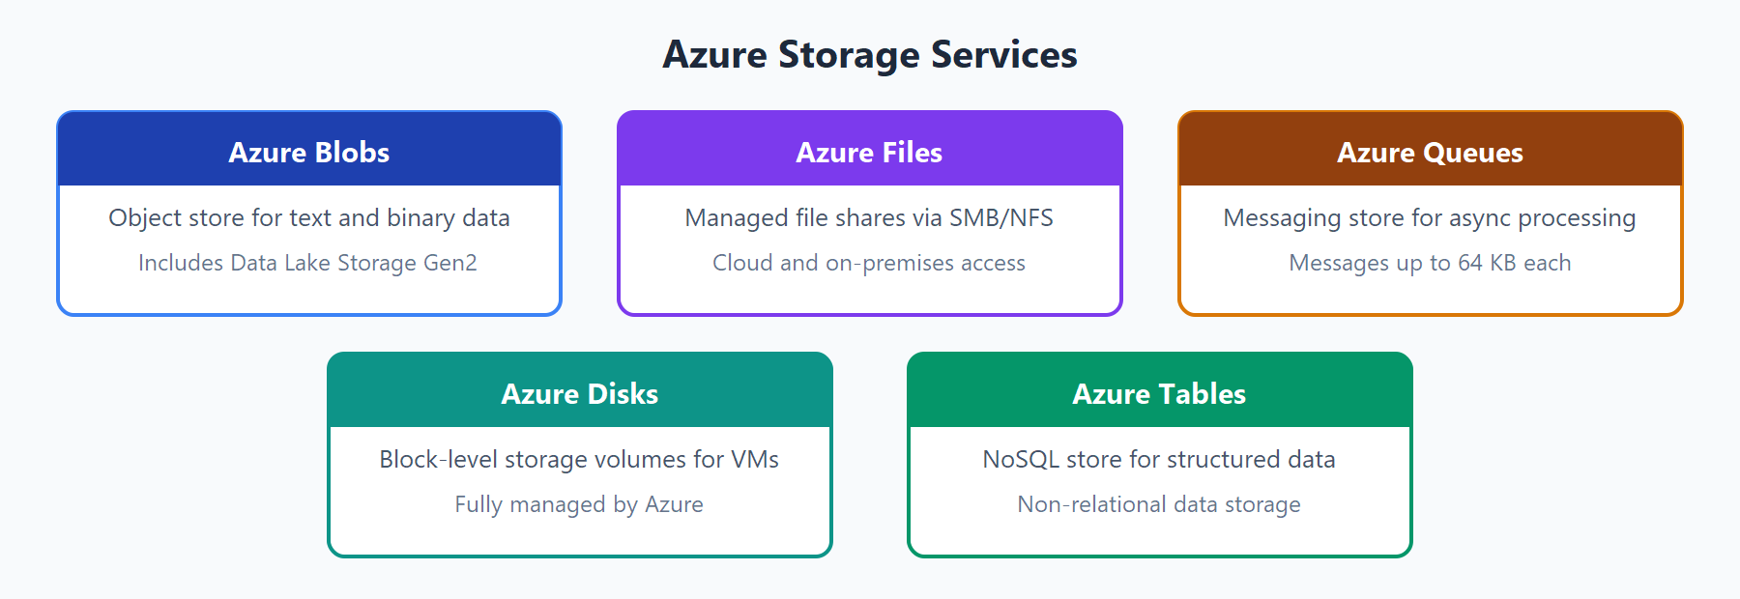
Azure storage services
Notes:
สรุปบริการจัดเก็บข้อมูลหลักของ Azure ที่ออกแบบมาให้รองรับข้อมูลหลายประเภท โดยเลือกใช้ตามลักษณะงานและรูปแบบข้อมูล
1. Azure Blobs
บริการจัดเก็บข้อมูลแบบ Object Storage
เหมาะสำหรับ
รูปภาพ
วิดีโอ
เอกสาร
Backup
Log Files
Data Lake
คุณสมบัติ
✅ เก็บข้อมูลได้ขนาดใหญ่มาก
✅ รองรับ Data Lake Storage Gen2
✅ เหมาะกับ Big Data และ Analytics
ตัวอย่าง
เก็บเอกสารลูกค้า
เก็บไฟล์ PDF
เก็บภาพจากเว็บไซต์
Data Lake สำหรับ Power BI หรือ Microsoft Fabric
2. Azure Files
บริการ File Share บน Cloud
รองรับ Protocol
SMB
NFS
คุณสมบัติ
✅ ใช้งานเหมือน Network Drive
✅ เข้าถึงได้ทั้ง Cloud และ On-Premises
✅ ใช้แทน File Server แบบเดิมได้
ตัวอย่าง
Shared Drive ขององค์กร
แผนกบัญชีแชร์เอกสารร่วมกัน
Lift-and-Shift File Server ขึ้น Azure
3. Azure Queues
บริการ Message Queue
ใช้สำหรับ
Asynchronous Processing
Event-Driven Systems
Background Jobs
คุณสมบัติ
✅ ลดการเชื่อมต่อแบบตรงระหว่างระบบ
✅ รองรับระบบขนาดใหญ่
✅ ข้อความได้สูงสุด 64 KB ต่อ Message
Web Application
↓
Azure Queue
↓
Background Processor
เช่น
ระบบรับคำสั่งซื้อ
ระบบส่ง Email
ระบบสร้างรายงาน
4. Azure Disks
บริการ Storage สำหรับ Virtual Machines
คุณสมบัติ
✅ Block-Level Storage
✅ ใช้เป็น Hard Disk ของ VM
✅ Azure จัดการทั้งหมด
ตัวอย่าง
OS Disk ของ VM
Database Disk
Application Disk
5. Azure Tables
ฐานข้อมูลแบบ NoSQL
ลักษณะข้อมูล
Structured Data
Non-relational
คุณสมบัติ
✅ Scale ได้สูง
✅ ราคาประหยัด
✅ Key-Value Storage
เหมาะสำหรับ
IoT Data
Metadata
Session Data
Telemetry Data

Slide 47
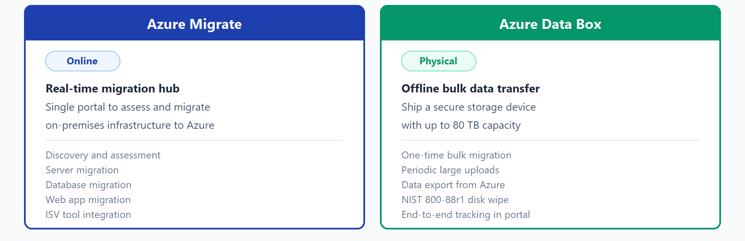
Azure data migration options
Notes:
วิธีการย้ายข้อมูลและระบบขึ้น Azure โดยแบ่งเป็น 2 แนวทางหลักตามขนาดข้อมูลและรูปแบบการเชื่อมต่อ
1. Azure Migrate
Azure Migrate เป็นบริการสำหรับย้ายระบบขึ้น Azure ผ่านเครือข่าย (Online Migration)
แนวคิด: "Discover → Assess → Migrate"
ช่วยให้องค์กรสามารถสำรวจ วิเคราะห์ และย้ายระบบจาก On-Premises ไปยัง Azure ผ่านเครื่องมือเดียว
คุณสมบัติหลัก
Discovery and Assessment
สำรวจระบบเดิมก่อนย้าย
Inventory Server
วิเคราะห์ Dependence ของระบบ
ประเมินทรัพยากรที่ต้องใช้บน Azure
ประมาณค่าใช้จ่าย
✅ ลดความเสี่ยงก่อนการ Migration
Server Migration
ย้าย Server ขึ้น Azure
ตัวอย่าง
Windows Server
Linux Server
VMware VM
Hyper-V VM
✅ ย้ายแบบ Lift-and-Shift
Database Migration
ย้ายฐานข้อมูลไป Azure
ตัวอย่าง
SQL Server
MySQL
PostgreSQL
✅ ลด Downtime ระหว่างการย้าย
Web App Migration
ย้าย Web Application ขึ้น Azure
ตัวอย่าง
IIS Web Application
ASP.NET Applications
✅ ปรับไปใช้ Azure App Service ได้
ISV Tool Integration
รองรับการทำงานร่วมกับเครื่องมือ Migration จากผู้ผลิตรายอื่น
✅ เพิ่มทางเลือกในการย้ายระบบ
เหมาะสำหรับ
Virtual Machines
Databases
Web Applications
Data Center Migration
Hybrid Cloud Transformation
2. Azure Data Box
Azure Data Box เป็นเครื่อง Storage Appliance ที่ Microsoft จัดส่งให้ลูกค้า เพื่อนำไปคัดลอกข้อมูลขนาดใหญ่และส่งกลับไปยัง Microsoft
แนวคิด: "ส่งฮาร์ดดิสก์แทนส่งข้อมูลผ่านอินเทอร์เน็ต"
คุณสมบัติหลัก
Offline Bulk Data Transfer
ใช้สำหรับย้ายข้อมูลขนาดใหญ่มาก
เช่น
หลายสิบเทราไบต์
หลายร้อยเทราไบต์
การส่งผ่านอินเทอร์เน็ตใช้เวลานานเกินไป
ความจุ
ในสไลด์ระบุ
✅ สูงสุดประมาณ 80 TB ต่ออุปกรณ์
การใช้งาน
สั่ง Azure Data Box
Microsoft ส่งอุปกรณ์มาให้
คัดลอกข้อมูลลงเครื่อง
ส่งกลับ Microsoft
Microsoft Upload ข้อมูลเข้าสู่ Azure
กรณีใช้งาน
One-time Bulk Migration
ย้ายข้อมูลจำนวนมากครั้งเดียว
ตัวอย่าง
ย้าย Archive Files
ย้าย Data Lake
ย้าย Backup Data
Periodic Large Upload
มีข้อมูลจำนวนมากต้องส่งขึ้น Azure เป็นประจำ
ตัวอย่าง
Media Files
Scientific Data
Manufacturing Data
Data Export from Azure
ส่งข้อมูลออกจาก Azure กลับมายังองค์กร
Security
รองรับ
✅ การเข้ารหัสข้อมูล
✅ การติดตามสถานะผ่าน Portal
✅ การลบข้อมูลตามมาตรฐาน NIST 800-88r1
ตัวอย่างในธุรกิจ
ย้าย Data Center ขึ้น Azure
✅ Azure Migrate
ใช้ย้าย
Virtual Machines
Databases
Applications
ย้าย Data Lake ขนาด 50 TB
✅ Azure Data Box
เพราะการ Upload ผ่าน Internet อาจใช้เวลาหลายสัปดาห์หรือหลายเดือน
Key Takeaway
Azure มีเครื่องมือ Migration 2 กลุ่มหลัก
Azure Migrate
สำหรับย้าย
Server
Virtual Machine
Database
Application
ผ่านเครือข่ายแบบ Online
Azure Data Box
สำหรับย้าย
ข้อมูลขนาดใหญ่มาก
ระดับหลายสิบ TB ขึ้นไป
ผ่านอุปกรณ์ Storage ที่ Microsoft จัดส่งให้

Slide 48
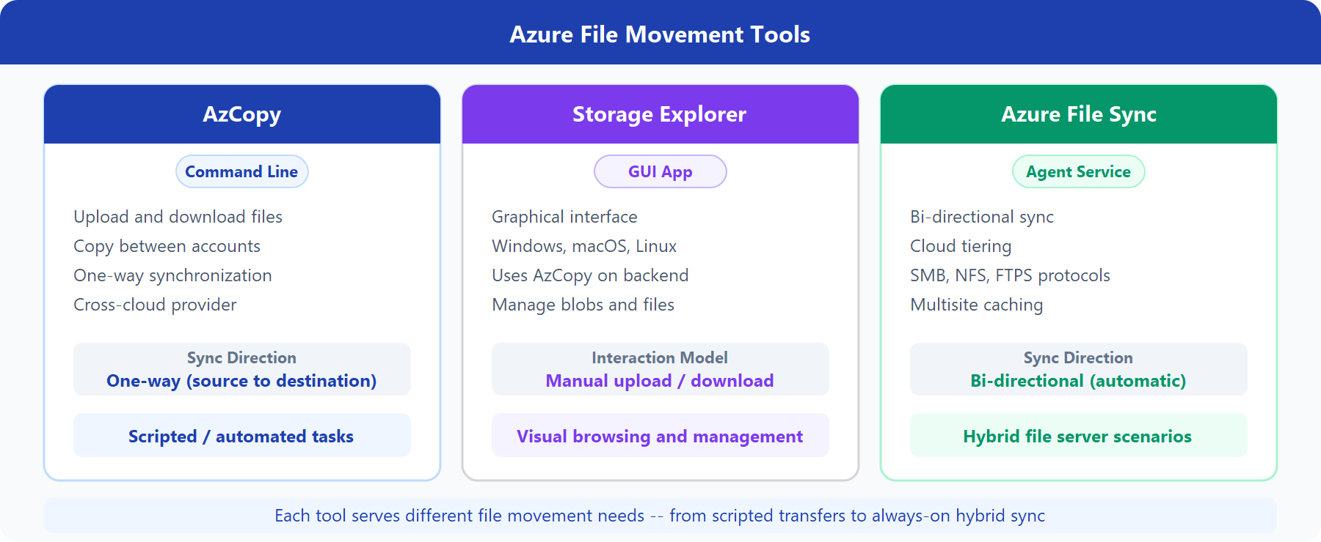
Azure file movement options
Notes:
สำหรับ การย้ายข้อมูล (File Movement) ระหว่างเครื่องคอมพิวเตอร์, On-Premises Storage และ Azure Storage โดยแต่ละเครื่องมือเหมาะกับรูปแบบการใช้งานที่แตกต่างกัน
1. AzCopy
AzCopy เป็นเครื่องมือแบบ Command Line สำหรับคัดลอกและซิงค์ข้อมูลระหว่าง Azure Storage
คุณสมบัติ
✅ Upload และ Download ไฟล์
✅ คัดลอกข้อมูลระหว่าง Storage Accounts
✅ รองรับการทำงานอัตโนมัติผ่าน Script
✅ ประสิทธิภาพสูงสำหรับข้อมูลจำนวนมาก
✅ รองรับการย้ายข้อมูลข้าม Cloud Provider บางประเภท
รูปแบบการซิงค์
One-way Synchronization
Source
↓
Destination
ข้อมูลจะไหลทางเดียวจากต้นทางไปปลายทาง
เหมาะสำหรับ
Migration
Batch Transfer
Scheduled Jobs
Automation Scripts
DevOps Workflows
จุดเด่น
✅ เร็วที่สุด
✅ Automation ได้
✅ เหมาะกับข้อมูลจำนวนมาก
2. Azure Storage Explorer
Storage Explorer เป็นโปรแกรม GUI สำหรับบริหารจัดการ Storage บน Azure
คุณสมบัติ
✅ มี Graphical User Interface (GUI)
✅ ใช้งานได้บน
Windows
macOS
Linux
✅ ใช้ AzCopy เบื้องหลังในการรับส่งข้อมูล
✅ จัดการ Blob, File Share, Queue และ Table ได้
เหมาะสำหรับ
ผู้ดูแลระบบ
นักพัฒนา
ผู้ที่ไม่ต้องการใช้ Command Line
ตัวอย่าง
Drag & Drop ไฟล์เข้า Blob Storage
ดาวน์โหลดไฟล์จาก Azure Files
ตรวจสอบ Queue Messages
Key Takeaway
Azure มีเครื่องมือย้ายและจัดการไฟล์ 3 ประเภทหลัก
AzCopy → Command Line สำหรับการย้ายข้อมูลและ Automation
Storage Explorer → GUI สำหรับจัดการ Azure Storage
Azure File Sync → ซิงค์ไฟล์ระหว่าง On-Premises และ Azure Files แบบอัตโนมัติ
จุดเด่น
✅ ใช้งานง่าย
✅ มองเห็นข้อมูลแบบ Visual
✅ ไม่ต้องจำคำสั่ง
3. Azure File Sync
Azure File Sync เป็นบริการสำหรับซิงค์ไฟล์ระหว่าง File Server ภายในองค์กรกับ Azure Files
คุณสมบัติ
✅ Bi-directional Sync
✅ Cloud Tiering
✅ รองรับ
SMB
NFS
FTPS
✅ Multi-site Caching
รูปแบบการซิงค์
File Server A
↕
Azure Files
↕
File Server B
ซิงค์สองทางอัตโนมัติ
Cloud Tiering
ไฟล์ที่ใช้งานบ่อย
➡️ เก็บไว้ใน Local Server
ไฟล์ที่ใช้งานไม่บ่อย
➡️ เก็บบน Azure
✅ ลดพื้นที่ Storage ภายในองค์กร
✅ มองเห็นเป็นไฟล์เดียวกันทั้งหมด
เหมาะสำหรับ
Hybrid Cloud
Branch Office
File Server Modernization
Distributed Office
ตัวอย่าง
สำนักงานใหญ่ + สาขา
สำนักงานใหญ่
↕
Azure Files
↕
สาขา
ทุกสาขาเห็นไฟล์ชุดเดียวกัน

Slide 49
Describe Azure identity, access, and security
Notes:
Learn URL: https://learn.microsoft.com/training/modules/describe-azure-identity-access-security/1-introduction
This module covers Azure identity, access management, and security services.
We will explore directory services, authentication methods, access controls, security models, and threat protection capabilities.

Slide 50
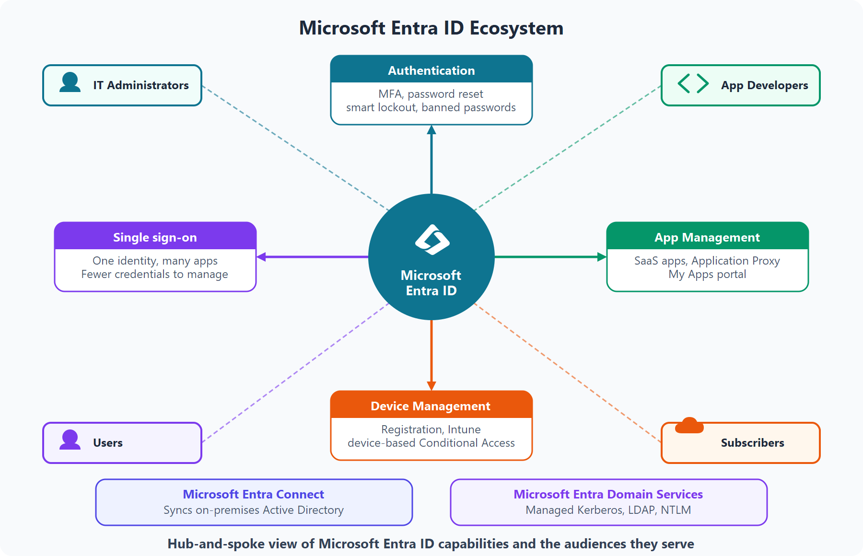
Microsoft Entra ID and Domain Services
Notes:
Microsoft Entra ID Ecosystem ซึ่งเป็นศูนย์กลางด้าน Identity and Access Management (IAM) ของ Microsoft Azure ใช้สำหรับการยืนยันตัวตน การจัดการสิทธิ์ การเชื่อมต่อแอปพลิเคชัน และการบริหารอุปกรณ์ในองค์กร
Microsoft Entra ID คืออะไร?
Microsoft Entra ID (ชื่อเดิม Azure Active Directory)
เป็นบริการ Identity และ Access Management บน Cloud สำหรับ
✅ ผู้ใช้งาน (Users)
✅ ผู้ดูแลระบบ (IT Administrators)
✅ นักพัฒนา (App Developers)
✅ ผู้ใช้งานบริการ Cloud (Subscribers)
ความสามารถหลักของ Microsoft Entra ID
1. Authentication (การยืนยันตัวตน)
ทำหน้าที่ตรวจสอบว่าผู้ใช้เป็นใคร
ในสไลด์แสดง
MFA (Multi-Factor Authentication)
Password Reset
Smart Lockout
Banned Passwords
ตัวอย่าง
ผู้ใช้ล็อกอิน Microsoft 365
➡️ ใส่รหัสผ่าน
➡️ ยืนยันผ่านมือถือ
➡️ เข้าถึงระบบได้
ประโยชน์
✅ เพิ่มความปลอดภัย
✅ ลดความเสี่ยงจากรหัสผ่านรั่วไหล
✅ รองรับ Zero Trust Security
2. Single Sign-On (SSO)
ผู้ใช้ล็อกอินครั้งเดียว
แล้วสามารถใช้งานได้หลายระบบ
ในสไลด์
One identity, many apps
ตัวอย่าง
Login เพียงครั้งเดียวแล้วเข้าใช้งาน
Outlook
Teams
SharePoint
Salesforce
ServiceNow
ได้ทันที
ประโยชน์
✅ ลดจำนวนรหัสผ่าน
✅ เพิ่ม Productivity
✅ ลดภาระ Help Desk
3. App Management
จัดการการเข้าถึง Application ต่าง ๆ
ตัวอย่างในสไลด์
SaaS Applications
Application Proxy
My Apps Portal
ใช้สำหรับ
✅ ควบคุมสิทธิ์การเข้าถึงระบบ
✅ เชื่อมต่อแอปภายนอก
✅ จัดการแอปทั้งหมดจากส่วนกลาง
4. Device Management
จัดการอุปกรณ์ที่เชื่อมต่อกับองค์กร
ในสไลด์
Device Registration
Intune
Device-based Conditional Access
ตัวอย่าง
องค์กรกำหนดว่า
"เข้าถึงข้อมูลลูกค้าได้เฉพาะจาก Notebook ของบริษัท"
Entra ID จะตรวจสอบสถานะอุปกรณ์ก่อนอนุญาตเข้าใช้งาน
ประโยชน์
✅ รองรับ Hybrid Work
✅ BYOD
✅ ควบคุมความปลอดภัยอุปกรณ์
Microsoft Entra Connect
บริการเชื่อมต่อระหว่าง
On-Premises Active Directory
กับ
Microsoft Entra ID
หน้าที่
Sync ข้อมูลผู้ใช้งาน
Plain Text
On-Prem AD
↕
Entra Connect
↕
Microsoft Entra ID
Show more lines
ตัวอย่าง
พนักงานถูกสร้างใน Active Directory ภายในองค์กร
➡️ บัญชีถูกซิงค์ไป Microsoft 365 อัตโนมัติ
ประโยชน์
✅ Hybrid Identity
✅ ผู้ใช้ใช้งานบัญชีเดียวกัน
✅ ลดการบริหารจัดการซ้ำซ้อน
Microsoft Entra Domain Services
บริการ Domain Services แบบ Managed Service
รองรับ
✅ Kerberos
✅ LDAP
✅ NTLM
ใช้สำหรับ
Application เดิมที่ยังต้องพึ่งพา
Domain Join
LDAP Authentication
Windows Integrated Authentication
จุดเด่น
องค์กรไม่ต้องสร้าง Domain Controller เอง
Azure ดูแลให้ทั้งหมด
✅ Domain Services
✅ Availability
✅ Patch Management
ตัวอย่าง
Legacy Application
ต้องการ LDAP Authentication
สามารถใช้
✅ Microsoft Entra Domain Services
โดยไม่ต้องติดตั้ง Active Directory Server เพิ่ม
กลุ่มผู้ใช้งานในระบบ
IT Administrators
ใช้จัดการ
User Accounts
Security Policies
MFA
Conditional Access
App Developers
ใช้พัฒนา
Modern Authentication
OAuth
OpenID Connect
Users
ใช้
Login
Single Sign-On
Self-service Password Reset
Subscribers
ใช้บริหาร Subscription และ Azure Resources

Slide 51
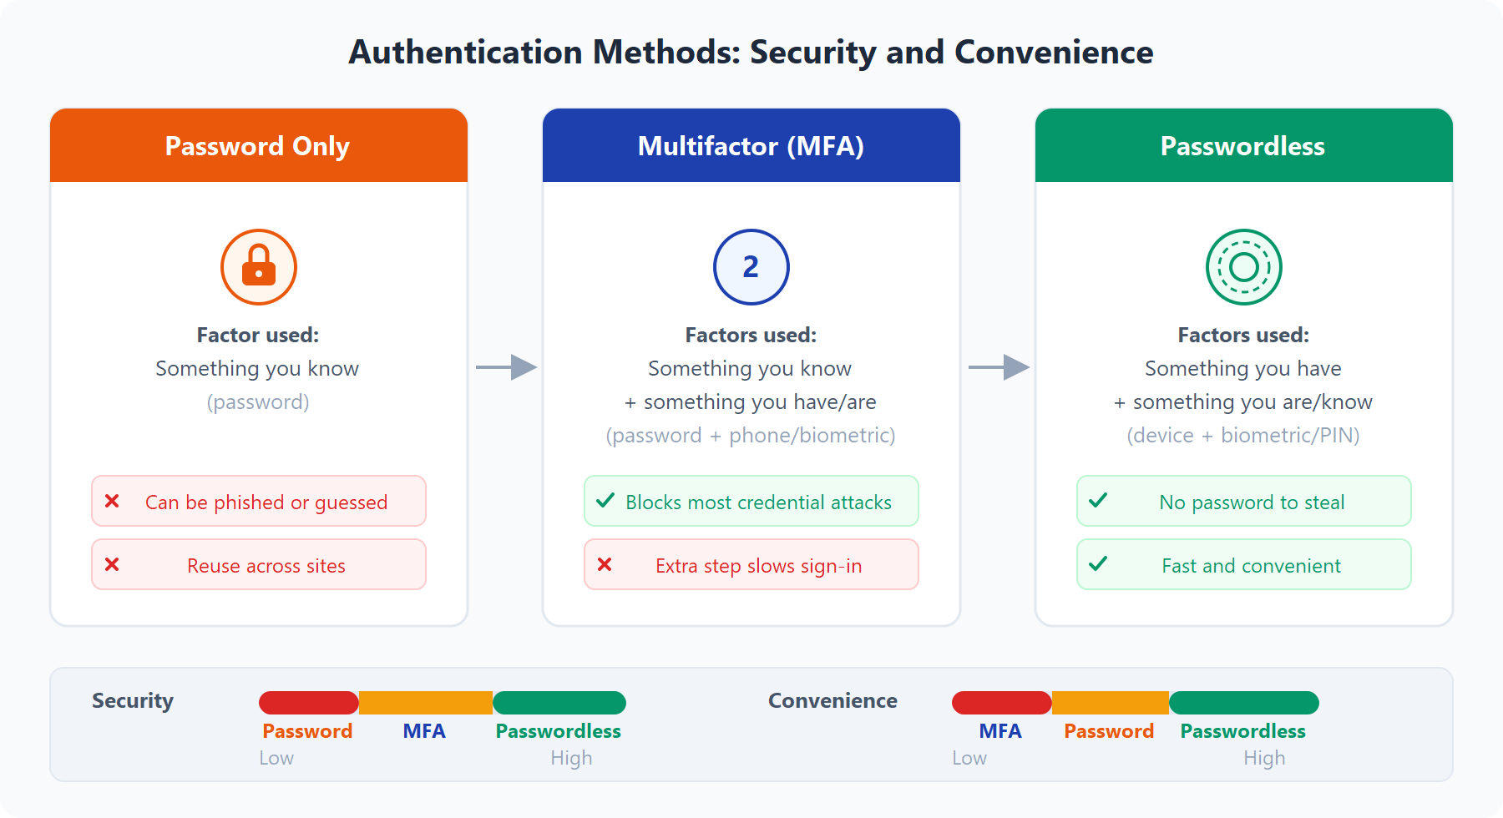
Authentication methods
Notes:
วิธีการยืนยันตัวตน (Authentication) 3 รูปแบบ ได้แก่
Password Only
Multi-Factor Authentication (MFA)
Passwordless Authentication
โดยพิจารณาทั้งด้าน ความปลอดภัย (Security) และ ความสะดวกในการใช้งาน (Convenience)
1. Password Only
การยืนยันตัวตนด้วยรหัสผ่านเพียงอย่างเดียว
ใช้ปัจจัยเดียว (1 Factor)
Something You Know
Password
PIN
ข้อดี
✅ ใช้งานง่าย
✅ ไม่ต้องใช้อุปกรณ์เพิ่มเติม
ข้อเสีย
❌ ถูก Phishing ได้
❌ ถูกเดารหัสผ่านได้
❌ มักมีการใช้รหัสผ่านซ้ำหลายระบบ
2. Multi-Factor Authentication (MFA)
การยืนยันตัวตนมากกว่า 1 ปัจจัย
ใช้ 2 ปัจจัยขึ้นไป
Something You Know + Something You Have / Are
เช่น
Password
โทรศัพท์มือถือ
Authenticator App
Biometric
Password
+
Microsoft Authenticator
Password
+
Fingerprint
ข้อดี
✅ ป้องกัน Credential Attacks ได้ส่วนใหญ่
✅ ลดความเสี่ยงจาก Password Leak
✅ เป็นมาตรฐานความปลอดภัยปัจจุบัน
ข้อเสีย
❌ มีขั้นตอนเพิ่มขึ้น
❌ ผู้ใช้ต้องยืนยันตัวตน 2 ครั้ง
3. Passwordless Authentication
การยืนยันตัวตนโดยไม่ใช้รหัสผ่าน
ใช้
Something You Have + Something You Are / Know
ตัวอย่าง
Smartphone
Windows Hello
Biometrics
FIDO2 Security Key
Microsoft Authenticator
Approve บนมือถือ
โดยไม่ต้องกรอกรหัสผ่าน
FIDO2 Security Key
เสียบ Hardware Key เพื่อ Login
ข้อดี
✅ ไม่มี Password ให้ขโมย
✅ ลด Phishing Attack
✅ Login เร็วกว่า MFA แบบเดิม
✅ สะดวกกว่า
ข้อเสีย
⚠️ ต้องมีอุปกรณ์รองรับ
⚠️ ต้องมีการตั้งค่าล่วงหน้า

Slide 52
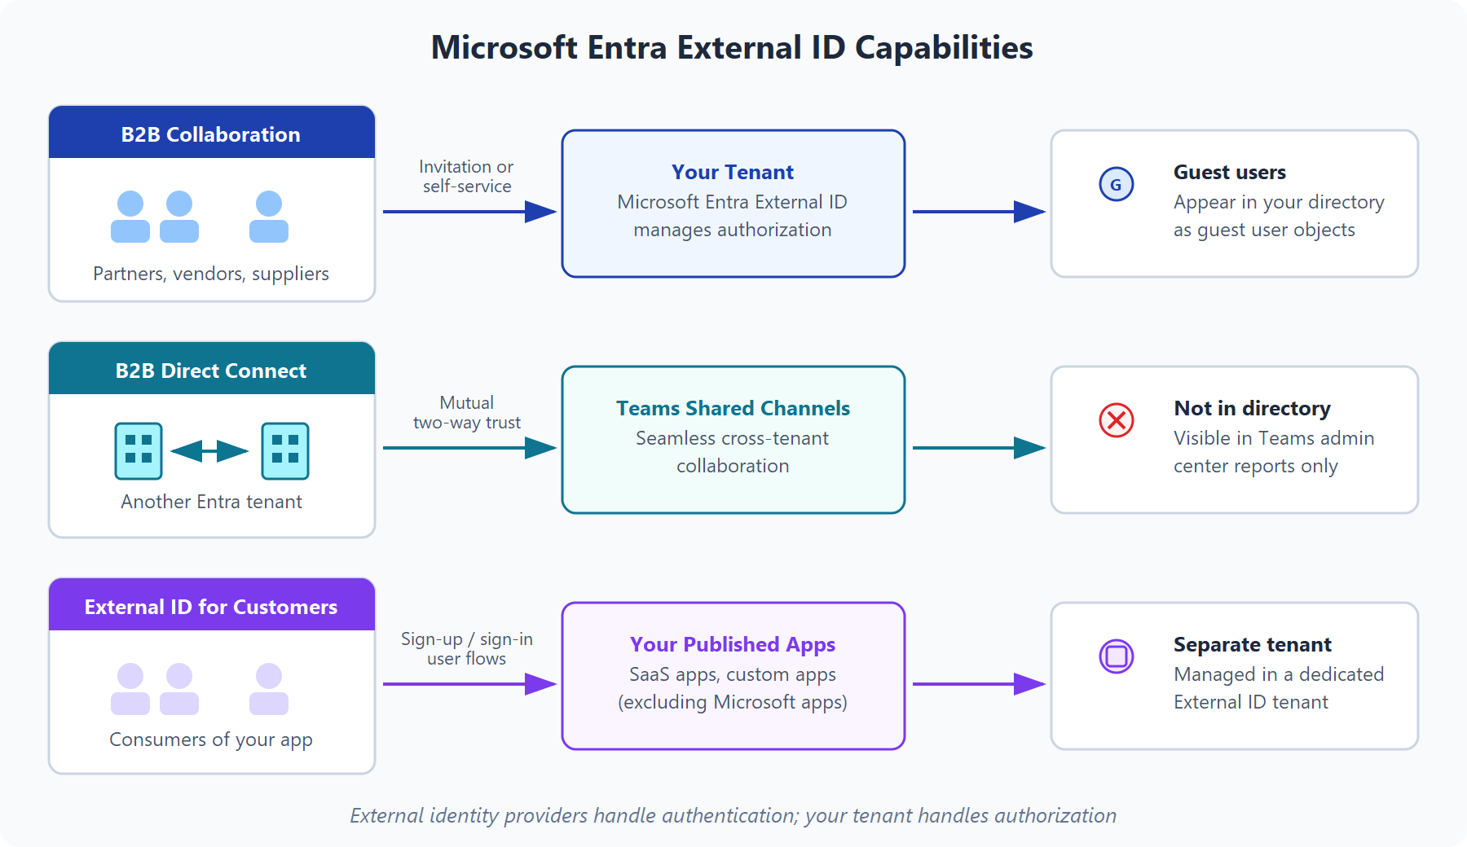
External identities
Notes:
ความสามารถของ Microsoft Entra External ID ที่ช่วยให้องค์กรสามารถทำงานร่วมกับบุคคลภายนอกองค์กรได้อย่างปลอดภัย โดยไม่จำเป็นต้องสร้างบัญชีพนักงานใหม่ทุกครั้ง
กลุ่มผู้ใช้งานภายนอกที่รองรับ ได้แก่
คู่ค้า (Partners)
ผู้ขาย (Vendors)
ซัพพลายเออร์ (Suppliers)
ลูกค้า (Customers)
องค์กรภายนอกอื่น ๆ
1. B2B Collaboration
ใช้สำหรับเชิญบุคคลภายนอกเข้ามาทำงานร่วมกันภายใน Tenant ขององค์กร
ลักษณะการทำงาน
Plain Text
Partner / Vendor
↓
Invitation
↓
Your Tenant
↓
Guest User
Show more lines
เมื่อเชิญเข้ามา
ผู้ใช้ภายนอกยังใช้บัญชีเดิมของตัวเอง
ปรากฏใน Tenant ในรูปแบบ Guest User
องค์กรเป็นผู้กำหนดสิทธิ์การเข้าถึง
ตัวอย่าง
บริษัท A เชิญบริษัท B
เข้ามาใช้งาน
Microsoft Teams
SharePoint
OneDrive
โดยไม่ต้องสร้างบัญชีพนักงานใหม่
ข้อดี
✅ ทำงานร่วมกับ Partner ได้ง่าย
✅ ควบคุมสิทธิ์ได้
✅ ลดการสร้างบัญชีซ้ำซ้อน
2. B2B Direct Connect
ใช้สำหรับความร่วมมือระหว่าง 2 องค์กรที่มี Entra ID
แนวคิด
Plain Text
Tenant A
↔
Tenant B
Show more lines
ทำงานร่วมกันโดยตรง
ผ่าน
Mutual Two-Way Trust
จุดเด่น
Teams Shared Channels
สามารถแชร์ Channel ข้าม Tenant ได้
โดยผู้ใช้
ไม่ต้องสลับ Tenant
ไม่ต้องเพิ่มเป็น Guest User
ในสไลด์
ระบุว่า
✅ Seamless Cross-Tenant Collaboration
✅ Not in Directory
กล่าวคือ
ผู้ใช้อีกฝั่งไม่จำเป็นต้องถูกสร้างเป็น Guest User ใน Directory
ตัวอย่าง
บริษัทแม่กับบริษัทลูก
สามารถสร้าง Teams Shared Channel ร่วมกันได้
โดยใช้บัญชีเดิมของแต่ละองค์กร
3. External ID for Customers (CIAM)
ใช้สำหรับจัดการตัวตนของลูกค้า
(Customer Identity and Access Management)
กลุ่มผู้ใช้งาน
Plain Text
Consumers of your app
Show more lines
เช่น
ลูกค้าเว็บไซต์
ลูกค้า Mobile App
สมาชิกบริการออนไลน์
ลักษณะการทำงาน
Plain Text
Customer
↓
Sign Up / Sign In
↓
Your Application
Show more lines
รองรับ
Email Login
Google Account
Facebook
Microsoft Account
Social Identity Providers
ตัวอย่าง
แอปธนาคาร
ลูกค้าสมัครสมาชิกและ Login ผ่าน
Email
Social Login
OTP
ได้โดยใช้ External ID
ในสไลด์ระบุ
Your Published Apps
เช่น
SaaS Application
Custom Application
แยกจาก Tenant หลัก
ข้อมูลลูกค้าอยู่ใน
✅ Separate Tenant
เพื่อแยกจากระบบพนักงานภายในองค์กร
เปรียบเทียบทั้ง 3 รูปแบบ
รูปแบบ
กลุ่มเป้าหมาย
Stored As
B2B CollaborationPartner, VendorGuest User
B2B Direct Connectองค์กรอื่นไม่ต้องสร้าง Guest User
External ID for Customersลูกค้าSeparate External ID Tenant
ตัวอย่างในองค์กร
B2B Collaboration
เชิญบริษัท Outsource
เข้าถึง
Teams
SharePoint
ผ่าน Guest Account
B2B Direct Connect
บริษัทแม่ ↔ บริษัทลูก
ใช้ Shared Channel ร่วมกัน
โดยไม่ต้องสร้าง Guest User
External ID for Customers
Mobile Banking App
ให้ลูกค้าสมัครสมาชิกและยืนยันตัวตนผ่านระบบของธนาคาร
วิธีจำสำหรับ AZ-900
ต้องการเชิญ Partner เข้ามาทำงาน
✅ B2B Collaboration
ต้องการเชื่อมต่อกับอีกองค์กรผ่าน Teams Shared Channel
✅ B2B Direct Connect
ต้องการบริหารบัญชีลูกค้าของ Application
✅ External ID for Customers
Key Takeaway
Microsoft Entra External ID รองรับการทำงานกับผู้ใช้งานภายนอก 3 รูปแบบหลัก
B2B Collaboration → เชิญคู่ค้าเข้ามาเป็น Guest User
B2B Direct Connect → เชื่อมต่อองค์กรต่อองค์กรผ่าน Shared Channels
External ID for Customers → จัดการบัญชีลูกค้าของแอปพลิเคชัน
ช่วยให้องค์กรสามารถขยายการทำงานร่วมกับบุคคลภายนอกได้อย่างปลอดภัย พร้อมยังคงควบคุมสิทธิ์การเข้าถึงและนโยบายความปลอดภัยจากส่วนกลาง

Slide 53
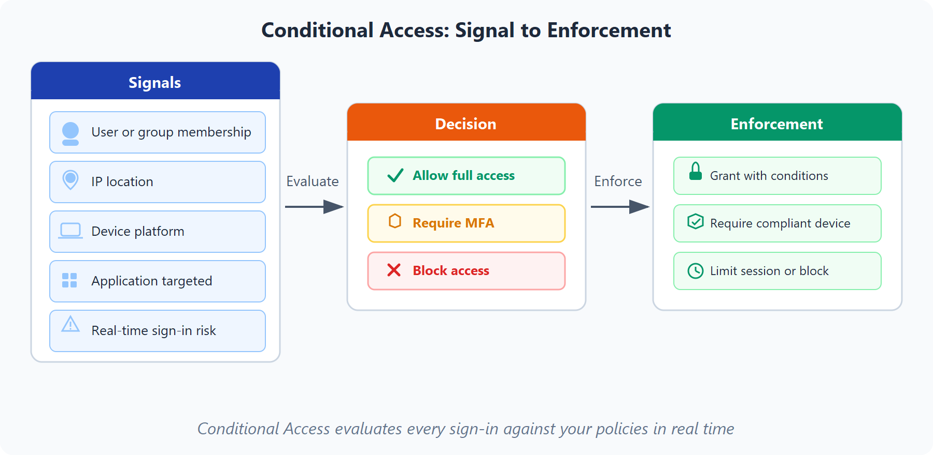
Conditional Access
Notes:
Conditional Access คือเครื่องมือด้านความปลอดภัยของ Microsoft Entra ID ที่ใช้ควบคุมการเข้าถึงระบบแบบ "If-Then" Policy
แนวคิดสำคัญคือ
ตรวจสอบเงื่อนไข (Signals) → ตัดสินใจ (Decision) → บังคับใช้นโยบาย (Enforcement)
หรือมักเรียกว่า
"Identity-driven Security"
ไม่ใช่ทุกคนจะได้รับสิทธิ์เหมือนกัน แต่จะพิจารณาจากบริบทของการเข้าใช้งานในขณะนั้น
1. Signals (ข้อมูลที่ใช้ประเมิน)
Conditional Access จะรวบรวมข้อมูลหลายประเภทก่อนตัดสินใจ
User or Group Membership
ตรวจสอบว่าผู้ใช้เป็นใคร
ตัวอย่าง
พนักงานทั่วไป
ผู้บริหาร
Administrator
Guest User
✅ กำหนดนโยบายต่างกันตามกลุ่มผู้ใช้ได้
IP Location
ตรวจสอบสถานที่หรือเครือข่ายที่ Login
ตัวอย่าง
ภายในบริษัท
ประเทศไทย
ต่างประเทศ
เครือข่ายที่มีความเสี่ยง
✅ ลดความเสี่ยงจากการโจมตีจากต่างประเทศ
Device Platform
ตรวจสอบอุปกรณ์ที่ใช้
ตัวอย่าง
Windows
macOS
Android
iOS
✅ กำหนดเงื่อนไขตามประเภทอุปกรณ์
Application Targeted
ตรวจสอบว่าเข้าถึงแอปใด
ตัวอย่าง
Microsoft 365
Teams
Exchange Online
Azure Portal
Salesforce
✅ แอปสำคัญอาจต้องปลอดภัยมากกว่า
Real-Time Sign-In Risk
Microsoft วิเคราะห์ความเสี่ยงของการ Login แบบ Real-Time
ตัวอย่าง
Impossible Travel
Anonymous IP
Suspicious Sign-in
Password Spray Attack
✅ รองรับ Zero Trust Security
2. Decision (การตัดสินใจ)
หลังจากประเมิน Signals แล้ว
Conditional Access จะตัดสินใจ
Allow Full Access
อนุญาตให้เข้าใช้งานได้ตามปกติ
ตัวอย่าง
พนักงานใช้งานจาก Notebook ของบริษัท
Login จากประเทศไทย
ความเสี่ยงต่ำ
✅ เข้าถึงได้ทันที
Require MFA
อนุญาต แต่ต้องยืนยันตัวตนเพิ่ม
ตัวอย่าง
Login จากต่างประเทศ
Login จากอุปกรณ์ใหม่
✅ เพิ่มความปลอดภัย
Block Access
ปฏิเสธการเข้าใช้งาน
ตัวอย่าง
ความเสี่ยงสูง
ประเทศต้องห้าม
อุปกรณ์ไม่ปลอดภัย
✅ ป้องกันการโจมตี
3. Enforcement (การบังคับใช้นโยบาย)
เมื่อมีการตัดสินใจแล้ว ระบบจะดำเนินการตาม Policy
Grant with Conditions
อนุญาตให้เข้าใช้งานภายใต้เงื่อนไข
ตัวอย่าง
✅ ต้องผ่าน MFA ก่อน
✅ ต้องใช้ Passwordless
✅ ต้องเปลี่ยนรหัสผ่าน
Require Compliant Device
อนุญาตเฉพาะอุปกรณ์ที่ผ่านมาตรฐานองค์กร
ตัวอย่าง
อุปกรณ์ต้อง
ลงทะเบียนกับ Intune
มี Antivirus
เข้ารหัส Disk
อัปเดต Patch ล่าสุด
✅ รองรับ Zero Trust
Limit Session or Block
จำกัดความสามารถของ Session
ตัวอย่าง
✅ อ่านได้แต่ Download ไม่ได้
✅ เปิดเอกสารได้แต่ Copy ไม่ได้
✅ Block ทันที

Slide 54
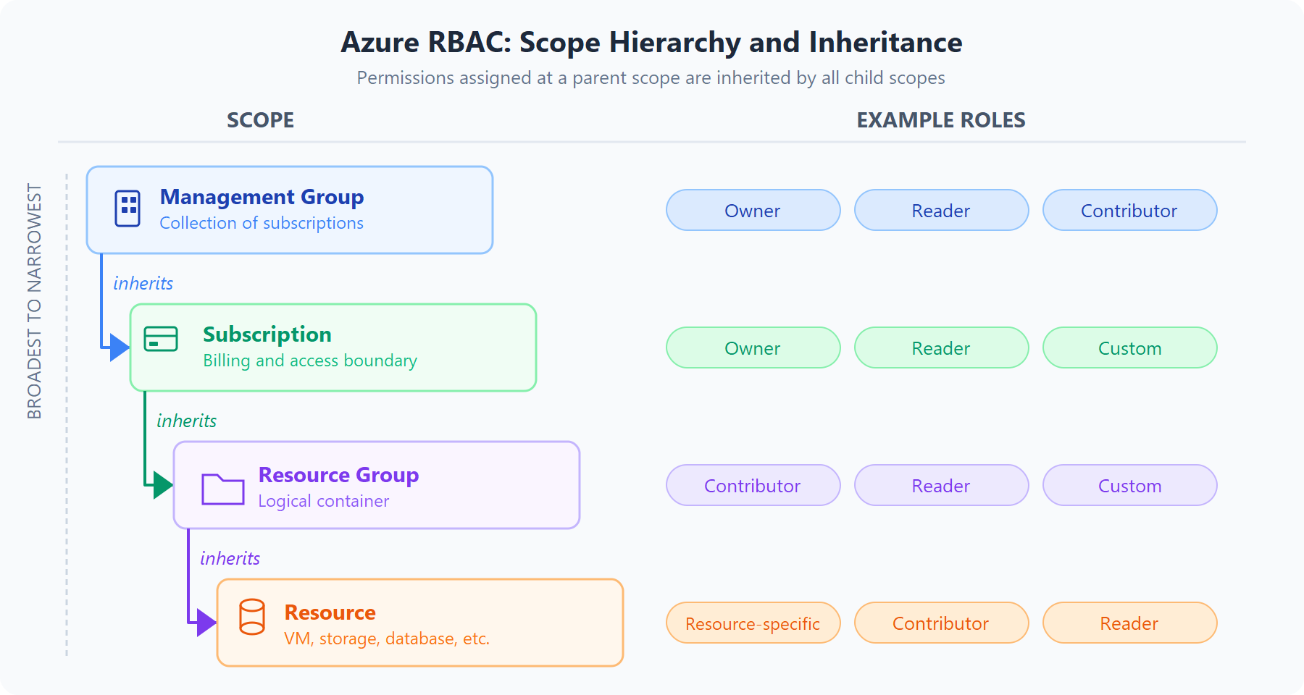
Role-based access control (RBAC)
Notes:
Azure Role-Based Access Control (RBAC) คือระบบกำหนดสิทธิ์การเข้าถึงทรัพยากรบน Azure ตาม "บทบาท (Role)" ของผู้ใช้งาน
แนวคิดสำคัญคือ
ให้สิทธิ์เท่าที่จำเป็น (Least Privilege Principle)
ผู้ใช้แต่ละคนควรได้รับสิทธิ์เฉพาะที่จำเป็นต่อการทำงานเท่านั้น
Azure RBAC ทำงานอย่างไร
RBAC ใช้ 3 องค์ประกอบหลัก
1. Security Principal
ผู้รับสิทธิ์
เช่น
User
Group
Service Principal
Managed Identity
2. Role Definition
กำหนดว่า "ทำอะไรได้"
เช่น
อ่านข้อมูล
สร้าง VM
ลบ Storage Account
3. Scope
กำหนดว่า "ทำที่ไหนได้"
เช่น
ทั้งองค์กร
Subscription
Resource Group
Resource
Scope Hierarchy ใน Azure
สไลด์แสดงลำดับชั้นของสิทธิ์
Plain Text
Management Group
↓
Subscription
↓
Resource Group
↓
Resource
Show more lines
สิทธิ์ที่กำหนดด้านบน
✅ จะถูกสืบทอด (Inherited)
ไปยังระดับล่างทั้งหมด
1. Management Group
ระดับกว้างที่สุด
Plain Text
Management Group
├─ Subscription A
├─ Subscription B
└─ Subscription C
Show more lines
ใช้สำหรับ
องค์กรขนาดใหญ่
Governance
Corporate IT
ตัวอย่าง
ให้
Reader
ที่ Management Group
ผู้ใช้จะสามารถอ่านข้อมูลได้ทุก Subscription ใต้กลุ่มนั้น
2. Subscription
ระดับบริหาร Subscription
Plain Text
Subscription
↓
Resources ภายในทั้งหมด
Show more lines
ใช้สำหรับ
ทีม Infrastructure
ทีม Cloud Operations
ตัวอย่าง
ให้
Owner
ที่ Subscription
ผู้ใช้จัดการทรัพยากรทั้งหมดใน Subscription ได้
3. Resource Group
กลุ่มของทรัพยากรที่เกี่ยวข้องกัน
Plain Text
WebApp-RG
├─ VM
├─ Database
└─ Storage
Show more lines
ตัวอย่าง
ให้
Contributor
ที่ Resource Group
สามารถสร้างและแก้ไขทรัพยากรภายใน Resource Group นั้นได้
เหมาะสำหรับ
✅ ทีมพัฒนา
✅ ทีมโปรเจกต์
4. Resource
ระดับเฉพาะทรัพยากร
ตัวอย่าง
VM
Storage Account
Database
ตัวอย่าง
ให้
Reader
เฉพาะ VM ตัวหนึ่ง
ผู้ใช้จะมองเห็นเฉพาะ VM นั้น
Role มาตรฐานที่ควรรู้สำหรับ AZ-900
Owner
สิทธิ์สูงสุด
สามารถ
✅ อ่าน
✅ แก้ไข
✅ ลบ
✅ กำหนดสิทธิ์ให้ผู้อื่น
จำง่าย
"ทำได้ทุกอย่าง รวมถึงมอบสิทธิ์"
Contributor
สามารถ
✅ สร้าง
✅ แก้ไข
✅ ลบ Resource
แต่
❌ ไม่สามารถกำหนดสิทธิ์ให้ผู้อื่น
จำง่าย
"จัดการ Resource ได้ แต่แจกสิทธิ์ไม่ได้"
Reader
สามารถ
✅ ดูข้อมูล
แต่
❌ แก้ไขไม่ได้
❌ ลบไม่ได้
จำง่าย
"ดูได้อย่างเดียว"
ตัวอย่างสถานการณ์จริง
ผู้บริหาร
ให้ Role
✅ Reader
ที่ Subscription
เพื่อดู Dashboard และค่าใช้จ่าย
ทีมพัฒนา
ให้ Role
✅ Contributor
ที่ Resource Group
ของโปรเจกต์
Cloud Administrator
ให้ Role
✅ Owner
ที่ Subscription
Database Team
ให้ Role เฉพาะ
✅ SQL DB Contributor
ให้เฉพาะ Database
หลัก Inheritance ที่ข้อสอบชอบถาม
หากกำหนด
Plain Text
Reader
ที่ Subscription
Show more lines
ผลลัพธ์
✅ Resource Group ทั้งหมดเป็น Reader
✅ Resources ทั้งหมดเป็น Reader
โดยอัตโนมัติ
แต่ถ้ากำหนด
Plain Text
Reader
ที่ Resource Group
Show more lines
ผู้ใช้จะไม่สามารถเข้าถึง Resource Group อื่นได้
วิธีจำสำหรับ AZ-900
ใครให้สิทธิ์คนอื่นได้?
✅ Owner
ใครสร้างและลบ Resource ได้?
✅ Owner ✅ Contributor
ใครดูได้อย่างเดียว?
✅ Reader
สิทธิ์สืบทอดจากบนลงล่างหรือไม่?
✅ Yes (Inheritance)
Key Takeaway
Azure RBAC เป็นระบบควบคุมสิทธิ์ตามบทบาท โดยใช้ลำดับชั้น
Plain Text
Management Group
↓
Subscription
↓
Resource Group
↓
Resource
Show more lines
และสิทธิ์จะถูกสืบทอดจากระดับบนลงระดับล่าง
Role สำคัญสำหรับ AZ-900 คือ
Owner → ทำได้ทุกอย่าง รวมถึงกำหนดสิทธิ์
Contributor → จัดการ Resource ได้ แต่กำหนดสิทธิ์ไม่ได้
Reader → ดูข้อมูลได้อย่างเดียว

Slide 55
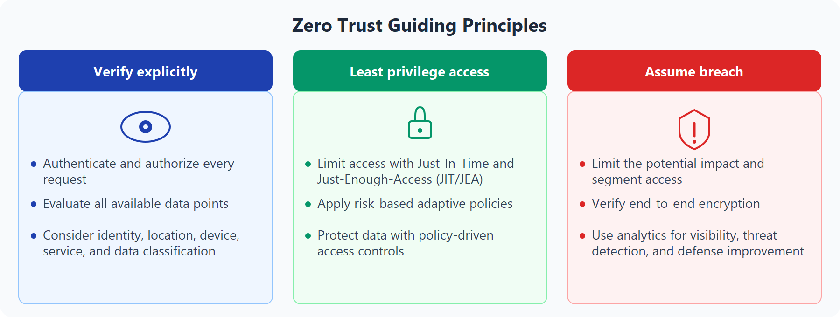
Zero Trust model
Notes:
Zero Trust เป็นแนวคิดด้าน Cybersecurity สมัยใหม่ที่มีหลักการว่า
"Never Trust, Always Verify"
หรือ "อย่าเชื่อถือโดยอัตโนมัติ ต้องตรวจสอบทุกครั้ง"
ต่างจากแนวคิดเดิมที่เชื่อว่า หากอยู่ในเครือข่ายองค์กรแล้วจะปลอดภัย
Zero Trust จะถือว่า
✅ ทุกผู้ใช้
✅ ทุกอุปกรณ์
✅ ทุกแอปพลิเคชัน
✅ ทุกการเชื่อมต่อ
อาจมีความเสี่ยงได้เสมอ
จึงต้องมีการตรวจสอบและประเมินทุกครั้งก่อนอนุญาตให้เข้าถึงทรัพยากร
หลักการสำคัญของ Zero Trust
สไลด์แสดง 3 หลักการหลัก
1. Verify Explicitly
ตรวจสอบทุกครั้งอย่างชัดเจน
ไม่ว่าผู้ใช้จะอยู่ภายในหรือภายนอกองค์กร
ต้องตรวจสอบก่อนทุกครั้ง
แนวทาง
✅ Authenticate ทุก Request
✅ Authorize ทุก Request
✅ ประเมินข้อมูลทุกด้าน
พิจารณาจาก
Identity
Location
Device
Application
Data Classification
Risk Level
ตัวอย่าง
พนักงาน Login Microsoft 365
ระบบตรวจสอบ
เป็นใคร
ใช้อุปกรณ์อะไร
มาจากประเทศใด
มีความเสี่ยงหรือไม่
ก่อนอนุญาตให้เข้าใช้งาน
2. Least Privilege Access
ให้สิทธิ์น้อยที่สุดเท่าที่จำเป็น
ผู้ใช้ควรได้รับสิทธิ์เฉพาะที่จำเป็นต่อการทำงาน
แนวคิดสำคัญ
JIT (Just-In-Time)
ให้สิทธิ์เฉพาะช่วงเวลาที่จำเป็น
ตัวอย่าง
Admin ได้สิทธิ์สูงเพียง 1 ชั่วโมง
หลังจากนั้นถูกยกเลิกอัตโนมัติ
JEA (Just-Enough Access)
ให้เฉพาะสิทธิ์ที่จำเป็น
ตัวอย่าง
ทีม Database
✅ จัดการ SQL Database ได้
❌ ลบ Virtual Machine ไม่ได้
Risk-Based Policies
ใช้ความเสี่ยงมาช่วยตัดสินใจ
ตัวอย่าง
Risk ต่ำ → Allow
Risk ปานกลาง → Require MFA
Risk สูง → Block
Policy-Based Controls
ควบคุมการเข้าถึงข้อมูลผ่านนโยบาย
ตัวอย่าง
ห้าม Download ข้อมูลจากอุปกรณ์ส่วนตัว
เข้าถึงได้เฉพาะอุปกรณ์ที่ผ่าน Compliance
3. Assume Breach
สมมติว่าระบบถูกโจมตีแล้ว
Zero Trust ไม่ได้ถามว่า
"จะป้องกันไม่ให้ถูกโจมตีได้อย่างไร"
แต่ถามว่า
"ถ้าถูกเจาะแล้ว จะจำกัดผลกระทบอย่างไร"
แนวทาง
Segmentation
แบ่งระบบออกเป็นส่วนย่อย
เช่น
Plain Text
Users
│
Web Apps
│
Database
``
Show more lines
ลดการเคลื่อนที่ของผู้โจมตี (Lateral Movement)
End-to-End Encryption
เข้ารหัสข้อมูลตลอดเส้นทาง
✅ Data in Transit
✅ Data at Rest
Analytics & Threat Detection
ใช้ระบบวิเคราะห์และตรวจจับภัยคุกคาม
เช่น
Microsoft Defender
Microsoft Sentinel
Risk-based Detection
ตัวอย่าง
หากบัญชีผู้ใช้ถูกขโมย
Zero Trust จะยังตรวจสอบ
Device Compliance
MFA
Location
Risk Signals
ทำให้ผู้โจมตีไม่สามารถเข้าถึงระบบทั้งหมดได้
Key Takeaway
Zero Trust เป็นแนวทางความปลอดภัยที่ Microsoft แนะนำสำหรับองค์กรยุค Cloud โดยยึดหลัก
Verify Explicitly
ตรวจสอบทุกครั้ง
Least Privilege Access
ให้สิทธิ์เท่าที่จำเป็น
Assume Breach
ออกแบบโดยสมมติว่าการโจมตีอาจเกิดขึ้นได้เสมอ
แนวคิดนี้ช่วยลดความเสี่ยงจากการโจมตีทางไซเบอร์ รองรับ Hybrid Work และเป็นพื้นฐานสำคัญของ Microsoft Entra ID, Conditional Access และ Security Solutions บน Azure

Slide 56
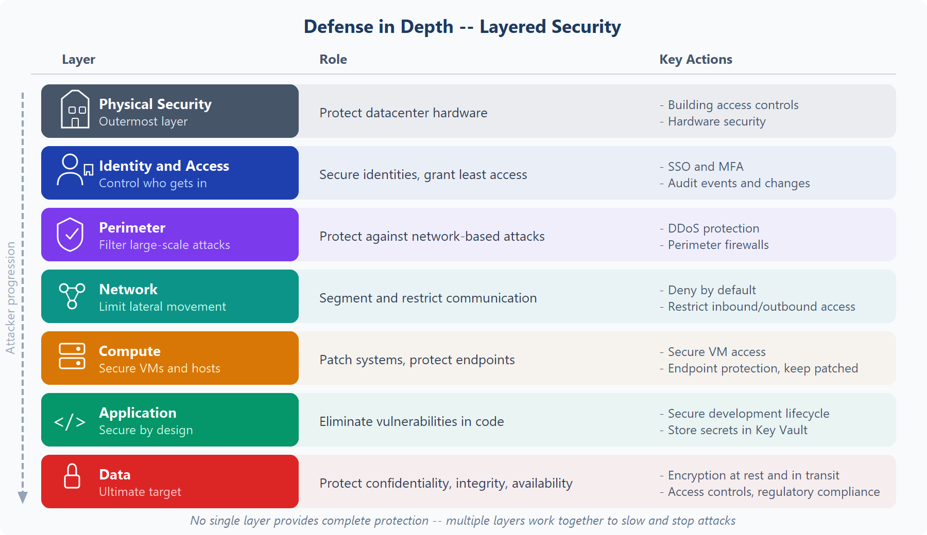
Defense in depth
Notes:
Defense in Depth คือแนวคิดด้านความปลอดภัยที่ใช้การป้องกันหลายชั้น (Multi-layer Security) เพื่อป้องกัน ลดผลกระทบ และชะลอการโจมตี
ไม่มีระบบป้องกันชั้นเดียวที่ปลอดภัย 100%
จึงต้องมีการป้องกันหลายชั้นร่วมกัน หากชั้นหนึ่งถูกเจาะ ยังมีชั้นอื่นคอยป้องกันต่อ
แนวคิดของ Defense in Depth
การป้องกันเริ่มจาก "ชั้นนอกสุด" ไปจนถึง "ข้อมูล (Data)" ซึ่งเป็นเป้าหมายสุดท้ายของผู้โจมตี
Physical Security
↓
Identity & Access
↓
Perimeter
↓
Network
↓
Compute
↓
Application
↓
Data
1. Physical Security
หน้าที่
ป้องกันอุปกรณ์และศูนย์ข้อมูล (Datacenter)
ตัวอย่าง
ระบบควบคุมการเข้าอาคาร
กล้องวงจรปิด
รปภ.
ระบบสแกนบัตร
การป้องกันเซิร์ฟเวอร์ทางกายภาพ
Azure
Microsoft ดูแล Data Center ทั้งหมด
✅ Building Access Controls
✅ Hardware Security
2. Identity and Access
หน้าที่
ควบคุมว่าใครเข้าระบบได้
ตัวอย่าง
Microsoft Entra ID
MFA
Passwordless
RBAC
Conditional Access
Key Actions
✅ SSO
✅ MFA
✅ Audit Events
✅ Access Reviews
เป้าหมาย
"ตรวจสอบตัวตนก่อนเสมอ"
3. Perimeter
หน้าที่
ป้องกันการโจมตีจากภายนอกองค์กร
ตัวอย่าง
Azure DDoS Protection
Azure Firewall
Web Application Firewall (WAF)
Key Actions
✅ DDoS Protection
✅ Perimeter Firewall
เป้าหมาย
ป้องกันการโจมตีขนาดใหญ่ก่อนเข้าถึงระบบ
4. Network
หน้าที่
จำกัดการสื่อสารภายในระบบ
ตัวอย่าง
Virtual Network (VNet)
Network Security Group (NSG)
Segmentation
Private Endpoint
Key Actions
✅ Deny by Default
✅ Restrict Inbound Access
✅ Restrict Outbound Access
เป้าหมาย
จำกัดการเคลื่อนที่ของผู้โจมตีภายในระบบ
(Lateral Movement)
5. Compute
หน้าที่
ป้องกัน Server และ Virtual Machines
ตัวอย่าง
VM Hardening
Patch Management
Defender for Servers
Endpoint Protection
Key Actions
✅ Secure VM Access
✅ Endpoint Protection
✅ Keep Systems Patched
เป้าหมาย
ลดช่องโหว่ของระบบปฏิบัติการและเครื่องเซิร์ฟเวอร์
6. Application
หน้าที่
ป้องกันช่องโหว่ใน Software
ตัวอย่าง
Secure SDLC
Code Review
Security Testing
Secret Management
Key Actions
✅ Secure Development Lifecycle
✅ Store Secrets in Key Vault
เป้าหมาย
พัฒนาแอปพลิเคชันให้ปลอดภัยตั้งแต่ต้น
(Security by Design)
7. Data (ชั้นสำคัญที่สุด)
หน้าที่
ปกป้องข้อมูล
ซึ่งเป็นเป้าหมายหลักของผู้โจมตี
ตัวอย่าง
Encryption
Access Controls
Backup
Data Loss Prevention
Key Actions
✅ Encryption at Rest
✅ Encryption in Transit
✅ Regulatory Compliance
✅ Data Classification
เป้าหมาย
รักษา
Confidentiality (ความลับ)
Integrity (ความถูกต้อง)
Availability (ความพร้อมใช้งาน)
หรือ CIA Triad

Slide 57
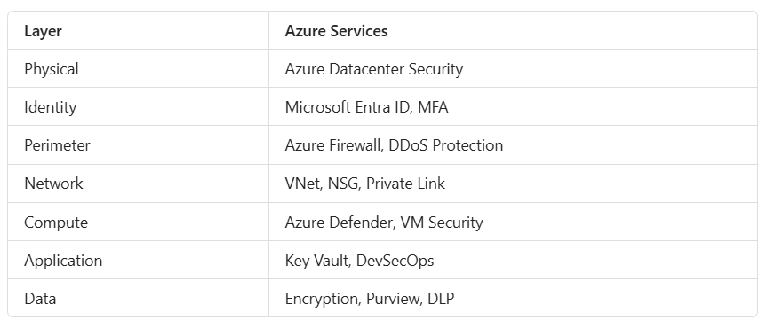

Slide 58
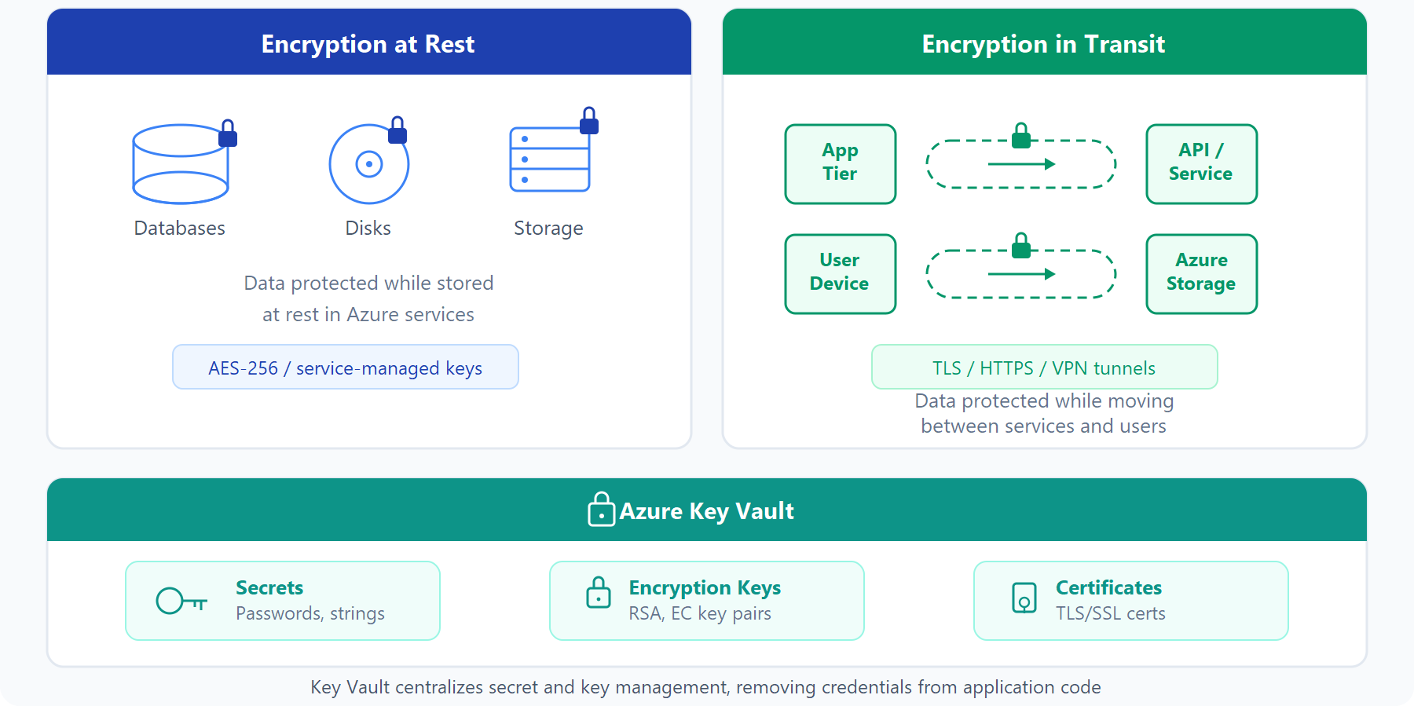
Encryption and key management
Notes:
การปกป้องข้อมูลบน Azure ผ่าน 3 ส่วนสำคัญ
Encryption at Rest (ข้อมูลขณะจัดเก็บ)
Encryption in Transit (ข้อมูลขณะรับส่ง)
Azure Key Vault (ศูนย์กลางจัดการ Secret, Key และ Certificate)
1. Encryption at Rest
หมายถึง
การเข้ารหัสข้อมูลขณะที่ถูกจัดเก็บอยู่ในระบบ
เช่น
Databases
Disks
Storage Accounts
ตัวอย่าง
Plain Text
Azure SQL Database
Azure Managed Disk
Azure Storage Account
Show more lines
เมื่อข้อมูลถูกบันทึกลง Storage
Azure จะเข้ารหัสข้อมูลอัตโนมัติ
แม้ว่าจะมีการเข้าถึง Storage Device โดยไม่ได้รับอนุญาต
ข้อมูลก็ยังอ่านไม่ได้หากไม่มี Key ที่ถูกต้อง
เทคโนโลยีที่ใช้
ในสไลด์ระบุ
✅ AES-256 Encryption
ซึ่งเป็นมาตรฐานการเข้ารหัสที่ได้รับการยอมรับทั่วโลก
Key ที่ใช้
Service-managed Keys
Microsoft บริหารจัดการ Key ให้
เหมาะสำหรับ
✅ ใช้งานง่าย
✅ ไม่ต้องดูแลคีย์เอง
Customer-managed Keys (เพิ่มเติม)
องค์กรสามารถเก็บและควบคุม Key เองผ่าน Azure Key Vault ได้
เหมาะกับ
✅ ธนาคาร
✅ ภาครัฐ
✅ Compliance สูง
2. Encryption in Transit
หมายถึง
การเข้ารหัสข้อมูลขณะกำลังเคลื่อนที่ผ่านเครือข่าย
ตัวอย่างในสไลด์
App Tier ↔ API Service
Plain Text
Application
↔
API
Show more lines
User Device ↔ Azure Storage
Plain Text
Notebook
↔
Azure
Show more lines
ข้อมูลถูกเข้ารหัสก่อนส่งผ่านเครือข่าย
โปรโตคอลที่ใช้
TLS
Transport Layer Security
HTTPS
Secure HTTP
VPN Tunnel
Secure Network Connection
ประโยชน์
✅ ป้องกันการดักฟังข้อมูล
✅ ป้องกัน Man-in-the-Middle Attack
✅ รักษาความลับของข้อมูลระหว่างทาง
จำง่าย
At Rest
Plain Text
Stored Data
Show more lines
เช่น
Database
Storage
Disk
In Transit
Plain Text
Moving Data
Show more lines
เช่น
Browser → Website
App → API
User → Azure
3. Azure Key Vault
Azure Key Vault เป็นบริการสำหรับเก็บข้อมูลลับ (Secrets) และคีย์เข้ารหัสอย่างปลอดภัย
ทำไมต้องใช้ Key Vault
แนวทางที่ไม่ดี
C#
string password = "Admin123";
Show more lines
ฝัง Password ไว้ใน Source Code
❌ เสี่ยงต่อการรั่วไหล
แนวทางที่ดี
Plain Text
Application
↓
Azure Key Vault
↓
Secret Retrieval
Show more lines
✅ เก็บความลับแยกจาก Code
✅ ปลอดภัยกว่า
Azure Key Vault จัดเก็บอะไรได้บ้าง
1. Secrets
ข้อมูลลับ
ตัวอย่าง
Password
API Key
Connection String
Tokens
2. Encryption Keys
คีย์เข้ารหัส
ตัวอย่าง
RSA Keys
Elliptic Curve Keys
ใช้สำหรับ
Encryption
Signing
Key Rotation
3. Certificates
Digital Certificates
ตัวอย่าง
TLS Certificates
SSL Certificates
ใช้กับ
Websites
APIs
Applications
ประโยชน์ของ Azure Key Vault
Centralized Management
เก็บ Secret ทุกอย่างในที่เดียว
Access Control
ใช้ RBAC และ Entra ID ควบคุมการเข้าถึง
Key Rotation
หมุน Key อัตโนมัติ
ลดความเสี่ยงจาก Key ถูกขโมย
Audit Logging
ตรวจสอบได้ว่า
ใครเข้าถึง Key
เมื่อใด
ทำอะไร
ตัวอย่างในองค์กร
Mobile Banking
Encryption at Rest
Database ถูกเข้ารหัสด้วย AES-256
Encryption in Transit
Mobile App เชื่อมต่อผ่าน HTTPS/TLS
Azure Key Vault
เก็บ
API Keys
Database Credentials
SSL Certificates
Key Takeaway
การปกป้องข้อมูลบน Azure ประกอบด้วย 3 แนวคิดหลัก
Encryption at Rest
ปกป้องข้อมูลที่ถูกจัดเก็บ
Encryption in Transit
ปกป้องข้อมูลระหว่างการรับส่ง
Azure Key Vault
จัดการ Secrets, Encryption Keys และ Certificates อย่างปลอดภัย
โดย Azure แนะนำให้ใช้ทั้ง 3 แนวทางร่วมกัน เพื่อให้ข้อมูลได้รับการปกป้องตลอดวงจรการใช้งาน ตั้งแต่การจัดเก็บ การรับส่ง และการบริหารคีย์เข้ารหัส

Slide 59
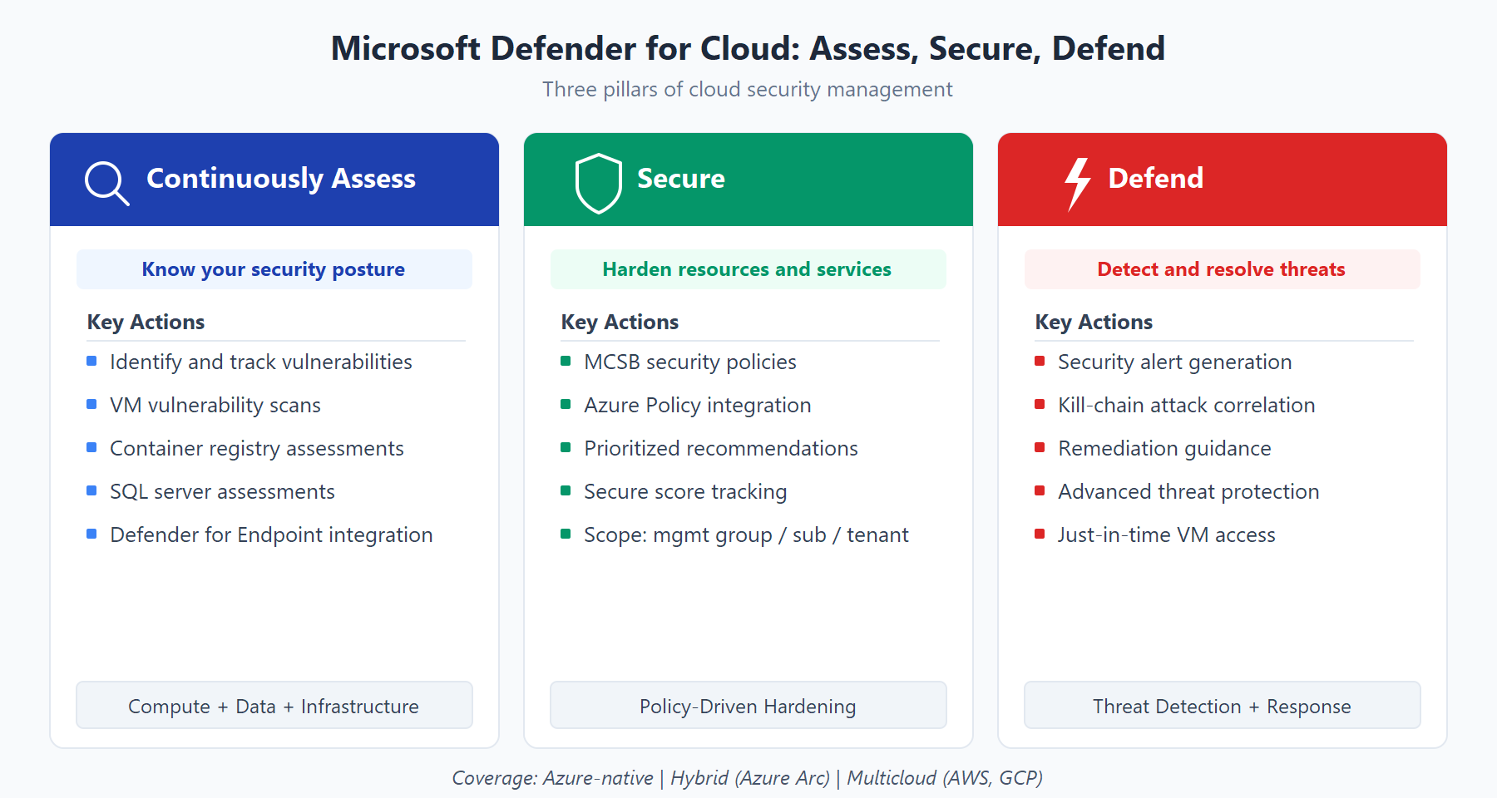
Microsoft Defender for Cloud
Notes:
Microsoft Defender for Cloud เป็นแพลตฟอร์มด้านความปลอดภัยสำหรับ Cloud ที่ช่วยองค์กรในการ
ประเมินความปลอดภัย (Assess)
เสริมความแข็งแกร่งของระบบ (Secure)
ตรวจจับและตอบสนองต่อภัยคุกคาม (Defend)
ครอบคลุมทั้ง
✅ Azure Native
✅ Hybrid Cloud (Azure Arc)
✅ Multicloud (AWS, Google Cloud)
3 เสาหลักของ Microsoft Defender for Cloud
1. Continuously Assess
ประเมินสถานะความปลอดภัยอย่างต่อเนื่อง
Defender for Cloud จะตรวจสอบสภาพแวดล้อม Cloud อย่างสม่ำเสมอเพื่อค้นหาความเสี่ยงและช่องโหว่
Key Actions
✅ Identify and Track Vulnerabilities
ค้นหาช่องโหว่ด้านความปลอดภัย
ตรวจสอบ Configuration ที่ไม่ปลอดภัย
✅ VM Vulnerability Scans
สแกน Windows VM
สแกน Linux VM
ค้นหา Missing Patches
✅ Container Registry Assessments
ตรวจสอบ Container Images
ตรวจหา Vulnerabilities ก่อน Deploy
✅ SQL Server Assessments
ตรวจสอบ SQL Configuration
ค้นหาความเสี่ยงด้านฐานข้อมูล
✅ Defender for Endpoint Integration
เชื่อมต่อกับ Microsoft Defender for Endpoint
เพื่อวิเคราะห์ความเสี่ยงของเครื่องปลายทาง
เป้าหมาย
รู้สถานะความปลอดภัยขององค์กรอยู่ตลอดเวลา
(Know Your Security Posture)
2. Secure
เพิ่มความปลอดภัยให้ทรัพยากรและบริการ
เมื่อพบความเสี่ยง Defender for Cloud จะเสนอแนะแนวทางแก้ไข
Key Actions
✅ Microsoft Cloud Security Benchmark (MCSB)
มาตรฐานความปลอดภัยของ Microsoft
ใช้ประเมินว่าทรัพยากรอยู่ในระดับที่ปลอดภัยหรือไม่
✅ Azure Policy Integration
เชื่อมต่อกับ Azure Policy
เพื่อบังคับใช้นโยบายความปลอดภัย
ตัวอย่าง
ต้องเปิด Encryption
ต้องเปิด Logging
ต้องใช้ Private Endpoint
✅ Prioritized Recommendations
เสนอคำแนะนำตามลำดับความสำคัญ
ตัวอย่าง
Enable MFA
Patch VM
Remove Public IP
✅ Secure Score Tracking
คะแนนความปลอดภัยขององค์กร
Plain Text
0 ────────────── 100
Show more lines
คะแนนสูง
✅ ปลอดภัยมากขึ้น
Scope
รองรับในระดับ
Management Group
Subscription
Tenant
เป้าหมาย
Hardening Infrastructure และลดช่องโหว่
3. Defend
ตรวจจับและตอบสนองต่อภัยคุกคาม
Defender for Cloud ทำหน้าที่เป็นระบบ Threat Protection
Key Actions
✅ Security Alert Generation
แจ้งเตือนเมื่อพบพฤติกรรมต้องสงสัย
✅ Kill-Chain Attack Correlation
วิเคราะห์การโจมตีหลายขั้นตอน
เช่น
Plain Text
Recon
↓
Credential Theft
↓
Privilege Escalation
↓
Lateral Movement
Show more lines
เชื่อมโยงเป็นเหตุการณ์เดียว
✅ Remediation Guidance
แนะนำวิธีแก้ไขปัญหา
เช่น
ปิด Port
Patch ระบบ
เปิด MFA
✅ Advanced Threat Protection
ตรวจจับ
Malware
Ransomware
Crypto Mining
SQL Attacks
VM Attacks
✅ Just-In-Time (JIT) VM Access
เปิด Port บริหาร VM เฉพาะเวลาที่จำเป็น
ตัวอย่าง
RDP (3389)
SSH (22)
ปกติจะถูกปิดตลอดเวลา
เป้าหมาย
Detect + Respond ต่อภัยคุกคามแบบ Real-Time

Slide 60
Management and governance
Notes:
Learn URL: https://learn.microsoft.com/training/paths/describe-azure-management-governance/
Welcome to Learning Path 3: Describe Azure Management and Governance.
This learning path covers four modules on cost management, governance and compliance tools, resource deployment and management, and monitoring tools.
By the end, you will understand how to control costs, enforce policies, manage resources across environments, and monitor the health of your Azure workloads.

Slide 61
Describe cost management in Azure
Notes:
Learn URL: https://learn.microsoft.com/training/modules/describe-cost-management-azure/1-introduction
This module introduces cost management in Azure.
We will explore the factors that affect Azure costs, the tools for estimating and monitoring spend, resource tags for organization, and optimization strategies.

Slide 62
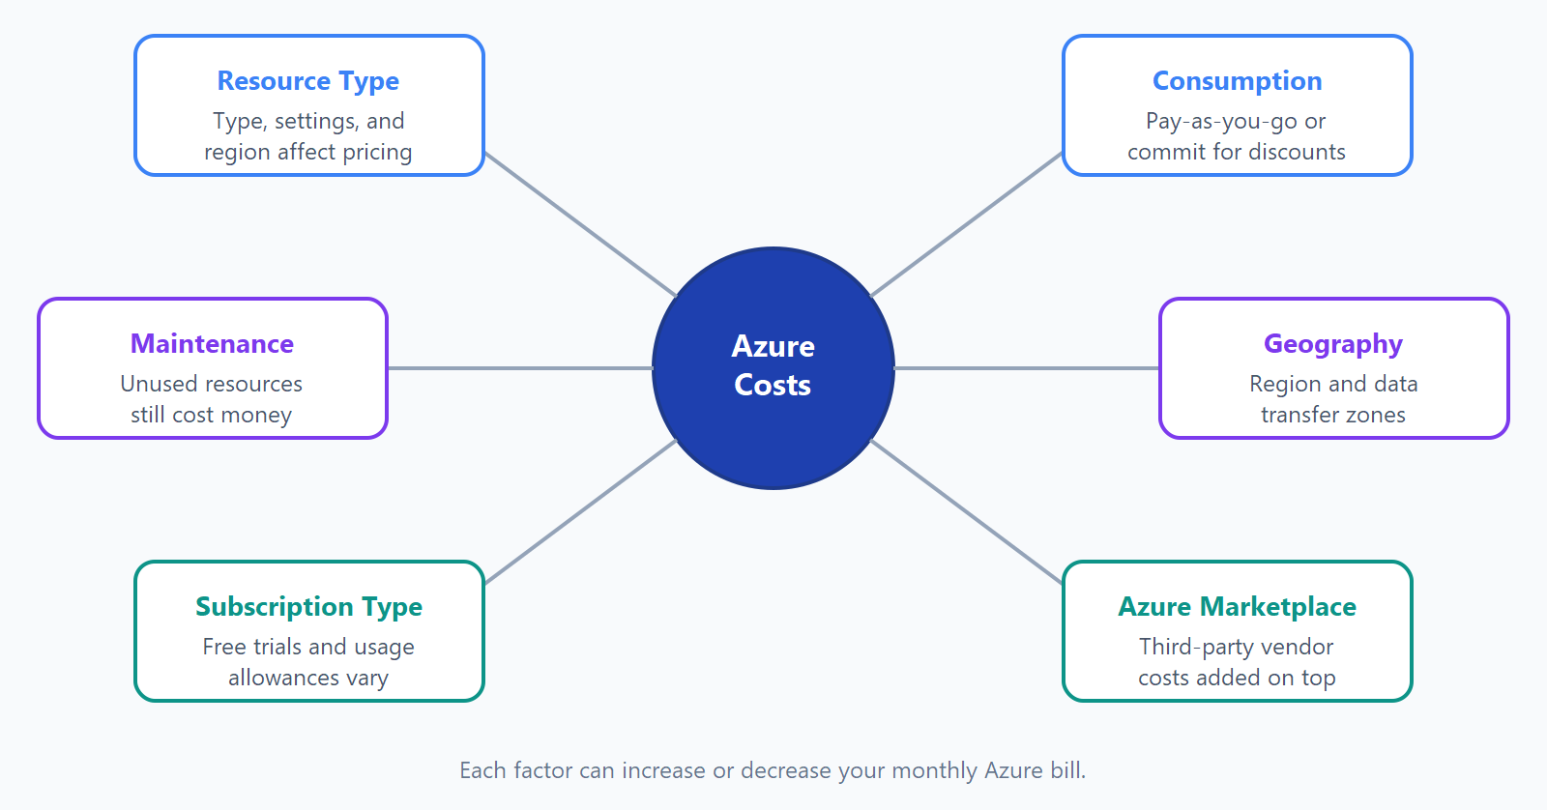
Factors that affect costs in Azure
Notes:
ค่าใช้จ่ายบน Azure (Azure Costs) ไม่ได้ขึ้นอยู่กับปริมาณการใช้งานเพียงอย่างเดียว แต่ยังมีปัจจัยหลายด้านที่ส่งผลต่อค่าใช้จ่ายรายเดือนขององค์กร
1. Resource Type (ประเภทของทรัพยากร)
ประเภท ขนาด และการตั้งค่าของทรัพยากรส่งผลต่อราคาโดยตรง
ตัวอย่าง
Virtual Machine
B-Series → ราคาถูกกว่า
D-Series → ราคาสูงขึ้น
M-Series → ราคาสูงมาก
Storage
Standard HDD
Standard SSD
Premium SSD
มีค่าใช้จ่ายต่างกัน
Region
VM เดียวกัน
Plain Text
East US
≠
Japan East
≠
Southeast Asia
Show more lines
อาจมีราคาต่างกัน
สิ่งที่ควรจำ
✅ ขนาด Resource ใหญ่ขึ้น
➡️ ค่าใช้จ่ายสูงขึ้น
✅ Region ต่างกัน
➡️ ราคาอาจต่างกัน
2. Consumption (การใช้งาน)
Azure ใช้โมเดล
Pay-As-You-Go
จ่ายตามการใช้งานจริง
Plain Text
ใช้มาก = จ่ายมาก
ใช้น้อย = จ่ายน้อย
Show more lines
ตัวอย่าง
Virtual Machine
เปิด 24 ชั่วโมง → ค่าบริการสูง
เปิด 8 ชั่วโมง → ค่าบริการต่ำกว่า
Commitment-Based Discounts
Azure มีส่วนลดกรณีใช้งานระยะยาว
เช่น
Reserved Instances
Savings Plans
✅ ลดต้นทุนได้เมื่อคาดการณ์การใช้งานได้
3. Geography (ตำแหน่งที่ตั้ง)
Location และ Data Transfer มีผลต่อค่าใช้จ่าย
ตัวอย่าง
Region Pricing
ค่าบริการในแต่ละ Region ไม่เท่ากัน
Data Transfer
การรับส่งข้อมูลข้าม Region
Plain Text
Thailand
↓
Japan
Show more lines
อาจมีค่าใช้จ่ายเพิ่มเติม
สิ่งที่ควรจำ
✅ การส่งข้อมูลออกจาก Azure
(Outbound Traffic)
มักมีค่าใช้จ่าย
✅ การส่งข้อมูลข้าม Region
อาจมีค่าใช้จ่ายเพิ่ม
4. Azure Marketplace
Azure Marketplace มีบริการจาก Vendor ภายนอก
ตัวอย่าง
Security Solutions
Backup Solutions
Monitoring Tools
Databases
ตัวอย่าง
องค์กรซื้อ
Firewall จาก Third-party
Antivirus Solution
Enterprise Backup
ผ่าน Azure Marketplace
ค่าใช้จ่ายจะถูกเพิ่มใน Azure Bill
สิ่งที่ควรจำ
✅ Marketplace Cost
เป็นค่าใช้จ่ายเพิ่มเติมจาก Azure Services ปกติ
5. Subscription Type
ประเภท Subscription มีผลต่อสิทธิประโยชน์และค่าใช้จ่าย
ตัวอย่าง
Free Trial
มี Credit ฟรี
มี Free Services บางส่วน
Pay-As-You-Go
จ่ายตามจริง
Enterprise Agreement
อาจได้ราคาพิเศษ
ส่วนลดตามสัญญาองค์กร
Microsoft Customer Agreement
รูปแบบการคิดค่าใช้จ่ายและสิทธิประโยชน์แตกต่างกัน
สิ่งที่ควรจำ
✅ ประเภท Subscription ส่งผลต่อราคาที่ได้รับ
6. Maintenance (การดูแลทรัพยากร)
หนึ่งในสาเหตุที่พบบ่อยที่สุดของค่าใช้จ่ายเกินงบประมาณ คือ
Resource ที่ไม่ได้ใช้งาน
ตัวอย่าง
VM ถูกปิดแต่ยังมี Disk
Public IP ยังถูกจองอยู่
Storage Account ยังเก็บข้อมูล
Snapshot ที่ลืมลบ
ตัวอย่าง
Plain Text
VM ถูก Shutdown
Show more lines
หลายคนคิดว่า
✅ ไม่เสียเงินแล้ว
แต่จริง ๆ
Disk ยังคิดค่าบริการ
Backup ยังคิดค่าบริการ
IP Address อาจยังคิดค่าใช้จ่าย
สิ่งที่ควรจำ
✅ Unused Resources = Cost
ควรตรวจสอบและ Cleanup เป็นประจำ
วิธีลดต้นทุน
✅ Right-size VM
✅ ใช้ Reserved Instances
✅ ลบ Resource ที่ไม่ได้ใช้งาน
✅ ตรวจสอบ Cost Management อย่างสม่ำเสมอ

Slide 63
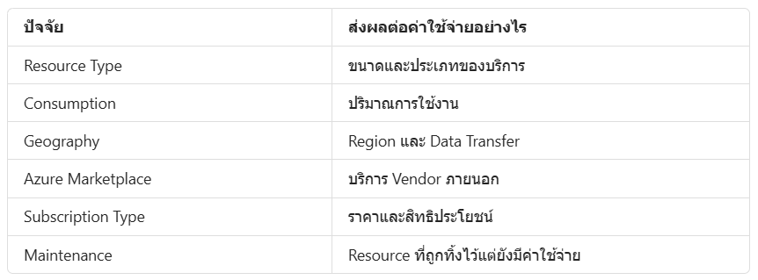

Slide 64
Pricing calculator
Estimate costs before provisioning resources in Azure
Build configurations for individual resources or full solutions
Compare estimates across regions, tiers, and redundancy options
Use estimates as a baseline for budget approval
Revisit when architecture changes to keep planned spend aligned
Information only: nothing is provisioned and no charges are incurred
Notes:
Microsoft Pricing Calculator เป็นเครื่องมือออนไลน์ฟรีที่ช่วยประมาณค่าใช้จ่ายของบริการ Azure ก่อนที่จะสร้าง (Provision) ทรัพยากรจริง
แนวคิดสำคัญ: "Estimate before you deploy"
คำนวณงบประมาณก่อนลงทุนจริง เพื่อช่วยวางแผนค่าใช้จ่ายและลดความเสี่ยงจากงบประมาณบานปลาย
Microsoft Pricing Calculator ใช้ทำอะไร?
1. ประมาณค่าใช้จ่ายก่อนสร้างทรัพยากร
สามารถคำนวณค่าใช้จ่ายล่วงหน้าสำหรับ
Virtual Machines
Storage
Databases
Networking
AI Services
Azure OpenAI
Microsoft Fabric และบริการอื่น ๆ
✅ รู้ต้นทุนก่อนเริ่มโครงการ
✅ ช่วยวางแผนงบประมาณ
2. ออกแบบทั้ง Resource หรือ Solution
สามารถคำนวณได้ทั้ง
Resource เดี่ยว
ตัวอย่าง
VM 1 เครื่อง
Azure SQL Database 1 ตัว
Storage Account 1 ตัว
Solution ทั้งระบบ
ตัวอย่าง
Plain Text
Web App
+ Database
+ Storage
+ Backup
+ Networking
Show more lines
คำนวณเป็นต้นทุนรวมต่อเดือนหรือปีได้
3. เปรียบเทียบตัวเลือกต่าง ๆ
Pricing Calculator ช่วยเปรียบเทียบว่า
Region ไหนคุ้มกว่า
ตัวอย่าง
East US
Japan East
Southeast Asia
ค่าใช้จ่ายอาจไม่เท่ากัน
Service Tier ไหนเหมาะกว่า
ตัวอย่าง
Plain Text
Standard SSD
vs
Premium SSD
Show more lines
Storage Redundancy แบบใด
ตัวอย่าง
Plain Text
LRS
ZRS
GRS
GZRS
Show more lines
เพื่อดูผลกระทบต่อค่าใช้จ่าย
4. ใช้เป็นข้อมูลสำหรับขออนุมัติงบประมาณ
องค์กรจำนวนมากใช้
Pricing Calculator
เพื่อจัดทำ
✅ Project Cost Estimate
✅ Budget Proposal
✅ Business Case
ก่อนเริ่มโครงการ
ตัวอย่าง
ทีม IT เสนอระบบใหม่
Plain Text
Azure App Service
Azure SQL Database
Storage
Backup
Show more lines
รวมค่าใช้จ่าย
50,000 บาท/เดือน
ใช้เป็นเอกสารประกอบการอนุมัติได้
5. กลับมาทบทวนได้เมื่อ Architecture เปลี่ยน
เมื่อมีการเปลี่ยนแปลง เช่น
เพิ่ม VM
เพิ่ม Database
เพิ่มผู้ใช้งาน
เปลี่ยน Region
สามารถกลับมาปรับประมาณการได้
✅ ช่วยให้ค่าใช้จ่ายจริงสอดคล้องกับแผน
6. ไม่ได้สร้าง Resource จริง
ประเด็นสำคัญที่ข้อสอบมักถาม
Microsoft Pricing Calculator
✅ เป็นเครื่องมือเพื่อการประมาณการเท่านั้น
✅ ไม่ได้สร้าง Resource
✅ ไม่มีค่าใช้จ่ายเกิดขึ้น
Pricing Calculator ➡️ วางแผนล่วงหน้า
Cost Management ➡️ ติดตามค่าใช้จ่ายจริง

Slide 65
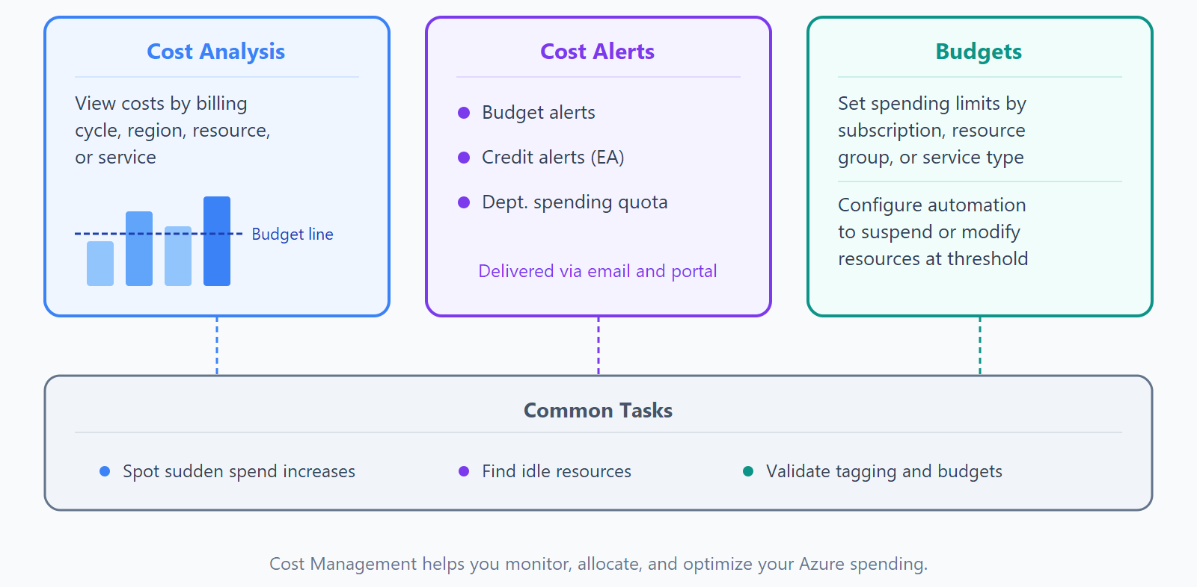
Microsoft Cost Management
Notes:
Microsoft Cost Management เป็นเครื่องมือสำหรับติดตาม วิเคราะห์ ควบคุม และเพิ่มประสิทธิภาพค่าใช้จ่ายบน Azure หลังจากที่มีการใช้งานทรัพยากรจริงแล้ว
Pricing Calculator = วางแผนก่อนใช้งาน
Cost Management = บริหารค่าใช้จ่ายระหว่างใช้งานจริง
1. Cost Analysis
วิเคราะห์ค่าใช้จ่าย
ช่วยให้มองเห็นว่า Azure ถูกใช้งานและเสียค่าใช้จ่ายกับอะไรบ้าง
สามารถวิเคราะห์ได้ตาม
Billing Cycle
Subscription
Resource Group
Resource
Service Type
Region
ตัวอย่าง
ดูว่าเดือนนี้ค่าใช้จ่ายมาจาก
Virtual Machines 40%
Storage 20%
Database 25%
Networking 15%
ประโยชน์
✅ มองเห็นแนวโน้มค่าใช้จ่าย
✅ ค้นหาค่าใช้จ่ายผิดปกติ
✅ วิเคราะห์รายจ่ายแต่ละบริการ
Budget Line
ในสไลด์แสดงเส้น Budget Line
ใช้เปรียบเทียบว่า
ค่าใช้จ่ายจริงสูงหรือต่ำกว่างบประมาณที่ตั้งไว้
2. Cost Alerts
แจ้งเตือนเมื่อค่าใช้จ่ายผิดปกติ
ระบบสามารถแจ้งเตือนอัตโนมัติเมื่อค่าใช้จ่ายเข้าใกล้หรือเกินงบประมาณ
Budget Alerts
ตัวอย่าง
หากตั้ง Budget
Plain Text
100,000 บาท/เดือน
Show more lines
แจ้งเตือนเมื่อ
50%
75%
90%
100%
ของงบประมาณ
Credit Alerts
สำหรับ Subscription ที่มี Credit
เช่น
Azure Sponsorship
Enterprise Agreement
แจ้งเตือนเมื่อ Credit ใกล้หมด
Department Spending Quota
กำหนดวงเงินให้แต่ละหน่วยงาน
ตัวอย่าง
IT = 300,000 บาท
Marketing = 100,000 บาท
ช่องทางแจ้งเตือน
✅ Email
✅ Azure Portal
3. Budgets
กำหนดงบประมาณ
ช่วยควบคุมค่าใช้จ่ายล่วงหน้า
สามารถกำหนดได้ในระดับ
Subscription
Resource Group
Service Type
Automation เมื่อถึงงบประมาณ
Cost Management สามารถเชื่อมต่อกับ Automation ได้
ตัวอย่าง
เมื่อใช้จ่ายครบ 90%
➡️ ส่ง Email
➡️ สร้าง Ticket
➡️ แจ้ง Teams
เมื่อครบ 100%
➡️ หยุด VM บางตัว
➡️ จำกัดการใช้งานบางส่วน
(ผ่าน Azure Automation หรือ Power Automate)
Common Tasks ที่ Cost Management ช่วยได้
1. Spot Sudden Spend Increases
ตรวจพบค่าใช้จ่ายเพิ่มขึ้นผิดปกติ
ตัวอย่าง
เมื่อคืนมีคนสร้าง VM ขนาดใหญ่
ค่าใช้จ่ายพุ่งขึ้น
✅ Cost Analysis จะมองเห็นทันที
2. Find Idle Resources
ค้นหาทรัพยากรที่ไม่ได้ใช้งาน
ตัวอย่าง
VM เปิดอยู่แต่ไม่มีการใช้งาน
Disk ถูกทิ้งไว้
Public IP ไม่ได้ใช้
✅ ช่วยลดต้นทุน
3. Validate Tagging and Budgets
ตรวจสอบการใช้ Tags และ Budget
ตัวอย่าง
Plain Text
Department = IT
Project = MobileBanking
Environment = Production
Show more lines
ช่วยแยกต้นทุนตาม
โครงการ
ฝ่ายงาน
ทีม
ได้ง่ายขึ้น

Slide 66
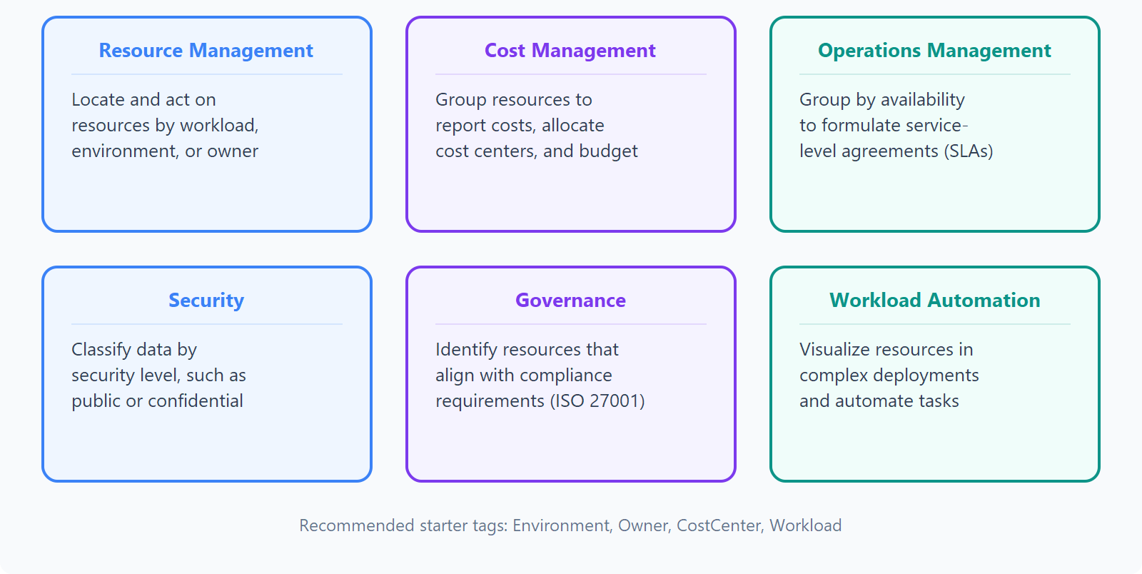
Purpose of resource tags
Notes:
Resource Tags คือการกำหนดป้ายกำกับ (Key-Value Pair) ให้กับทรัพยากรบน Azure เพื่อช่วยในการจัดกลุ่ม ค้นหา บริหารจัดการ และควบคุมต้นทุน
Resource Tags ช่วยอะไรได้บ้าง
1. Resource Management
จัดการทรัพยากรได้ง่ายขึ้น
ช่วยค้นหาและจัดกลุ่มทรัพยากรตาม
Workload
Environment
Owner
Business Unit
ประโยชน์
✅ ค้นหา Resource ได้เร็ว
✅ จัดกลุ่มระบบได้ง่าย
✅ ช่วยบริหาร Azure Environment ขนาดใหญ่
2. Cost Management
ช่วยจัดสรรค่าใช้จ่าย
Tag สามารถใช้แบ่งต้นทุนตาม
ฝ่ายงาน
โครงการ
ทีม
ลูกค้า
ประโยชน์
✅ Chargeback
✅ Showback
✅ Budget Tracking
✅ Cost Allocation
3. Operations Management
ช่วยงานปฏิบัติการและ SLA
จัดกลุ่มทรัพยากรตามระดับความสำคัญ
ใช้สำหรับ
✅ Monitoring
✅ Incident Management
✅ Service Management
✅ SLA Reporting
ประโยชน์
Operations Team สามารถทราบได้ทันทีว่าระบบใดเป็นระบบสำคัญ
4. Security
จัดหมวดหมู่ข้อมูลตามระดับความปลอดภัย
Tag ช่วยระบุความสำคัญของข้อมูล
ประโยชน์
✅ บังคับใช้นโยบายความปลอดภัย
✅ รองรับ Data Governance
✅ ช่วยด้าน Compliance
5. Governance
รองรับการกำกับดูแลและ Compliance
ช่วยระบุทรัพยากรที่เกี่ยวข้องกับข้อกำหนดทางกฎหมายหรือมาตรฐาน
ประโยชน์
✅ Audit
✅ Compliance Tracking
✅ Policy Enforcement
6. Workload Automation
ใช้ร่วมกับระบบ Automation
Tag สามารถใช้เป็นเงื่อนไขในการทำ Automation
Automation สามารถสั่ง
✅ ปิด VM ทุกคืน
✅ เปิด VM ทุกเช้า
ประโยชน์
✅ ลดงาน Manual
✅ รองรับ Azure Automation
✅ รองรับ Power Automate
✅ รองรับ Azure Policy

Slide 67
Cost optimization options
Reservations: commit to specific resources for 1 or 3 years at discounted pricing
Savings plan for compute: commit to hourly spend amount across eligible compute services
Spot Virtual Machines: use unused Azure capacity at reduced prices for interruptible workloads
Decision guide: Reservations for stable workloads, savings plans for flexible compute, Spot for fault-tolerant jobs
Review choices regularly as workload patterns change over time
Notes:
หลักในการ ลดค่าใช้จ่ายบน Azure โดยใช้โปรแกรมส่วนลดและโมเดลการคิดค่าบริการที่เหมาะกับลักษณะการใช้งานของแต่ละ Workload
แนวคิดสำคัญ: เลือกโมเดลค่าใช้จ่ายให้เหมาะกับรูปแบบการใช้งาน เพื่อให้ได้ต้นทุนต่ำที่สุด
1. Reservations (Azure Reservations)
เป็นการจองการใช้งานทรัพยากรล่วงหน้า
ระยะเวลาที่เลือกได้
1 ปี
3 ปี
หลักการ
องค์กรตกลงใช้งานทรัพยากรตามระยะเวลาที่กำหนด
Azure จึงให้ส่วนลดเมื่อเทียบกับ Pay-As-You-Go
เหมาะสำหรับ
✅ Workload ที่ใช้งานต่อเนื่อง
✅ Production Systems
✅ Database Server
✅ Virtual Machine ที่ทำงาน 24x7
ใช้ Reserved Instance
จะมีต้นทุนต่ำกว่าการจ่ายรายชั่วโมง
ข้อดี
✅ ประหยัดได้มาก
✅ คาดการณ์ค่าใช้จ่ายง่าย
ข้อควรระวัง
⚠️ ต้องมั่นใจว่าจะใช้งานในระยะยาว
2. Savings Plan for Compute
เป็นโมเดลการประหยัดค่าใช้จ่ายแบบยืดหยุ่นกว่า Reservation
หลักการ
Commit ค่าใช้จ่ายขั้นต่ำต่อชั่วโมง
ตัวอย่าง
Plain Text
$10 ต่อชั่วโมง
Show more lines
Azure จะให้ส่วนลดกับบริการ Compute ที่อยู่ในเงื่อนไข
ความแตกต่างจาก Reservation
Reservation
ผูกกับ Resource เฉพาะ
เช่น
Plain Text
VM D4s_v5
Show more lines
Savings Plan
ไม่ผูกกับ Resource ใด Resource หนึ่ง
สามารถย้ายการใช้งานได้
เช่น
Plain Text
วันนี้ใช้ VM
พรุ่งนี้ใช้ App Service
เดือนหน้าใช้ Container Apps
Show more lines
ยังคงได้รับส่วนลด
เหมาะสำหรับ
✅ Workload ที่เปลี่ยนแปลงได้
✅ Cloud-Native Applications
✅ DevOps Environment
✅ Dynamic Compute Usage
ข้อดี
✅ ยืดหยุ่นสูงกว่า Reservation
✅ ได้ส่วนลดโดยไม่ล็อกกับ Resource เดียว
3. Spot Virtual Machines
เป็นการใช้ Capacity ส่วนเกินของ Azure
ในราคาที่ถูกกว่าปกติมาก
หลักการ
Azure นำทรัพยากรที่ยังไม่มีลูกค้าใช้งานมาให้เช่า
ในราคาพิเศษ
ข้อสำคัญ
Azure สามารถ
❌ หยุดเครื่อง
❌ ยึดเครื่องคืน (Evict)
ได้ทุกเวลา
หาก Azure ต้องการ Capacity กลับไปใช้งาน
เหมาะสำหรับ
✅ Batch Processing
✅ Rendering
✅ AI Training
✅ Test Environment
✅ Simulation
ไม่เหมาะสำหรับ
❌ Production Database
❌ Core Banking
❌ Business-Critical Systems
ข้อดี
✅ ราคาถูกมาก
บางกรณีลดได้ถึง 70%-90% เมื่อเทียบกับ VM ปกติ
แนวทางการเลือกใช้งาน (Decision Guide)
Workload คงที่และทำงานตลอด
✅ Reservations
ตัวอย่าง
Domain Controller
Database Server
Production VM
Workload ที่ยืดหยุ่น
✅ Savings Plan
ตัวอย่าง
App Service
Container Apps
Dynamic Workloads
Workload ที่ยอมให้หยุดได้
✅ Spot VM
ตัวอย่าง
Testing
AI Training
Batch Jobs
Key Takeaway
Azure มี 3 ทางเลือกหลักในการลดต้นทุน
Reservations
Commitment 1 หรือ 3 ปี
เหมาะกับ Workload คงที่
Savings Plan
Commitment ตามการใช้ Compute
ยืดหยุ่นกว่า Reservation
Spot VM
ใช้ Capacity ส่วนเกินของ Azure
ราคาถูกที่สุด
เหมาะกับงานที่ยอมให้หยุดได้

Slide 68
Describe features and tools for governance and compliance
Notes:
Learn URL: https://learn.microsoft.com/training/modules/describe-features-tools-azure-for-governance-compliance/1-introduction
This module covers the features and tools Azure provides for governance and compliance.
We will explore Microsoft Purview for data governance, Azure Policy for enforcing standards, resource locks for preventing accidental changes, and the Service Trust Portal for compliance documentation.

Slide 69
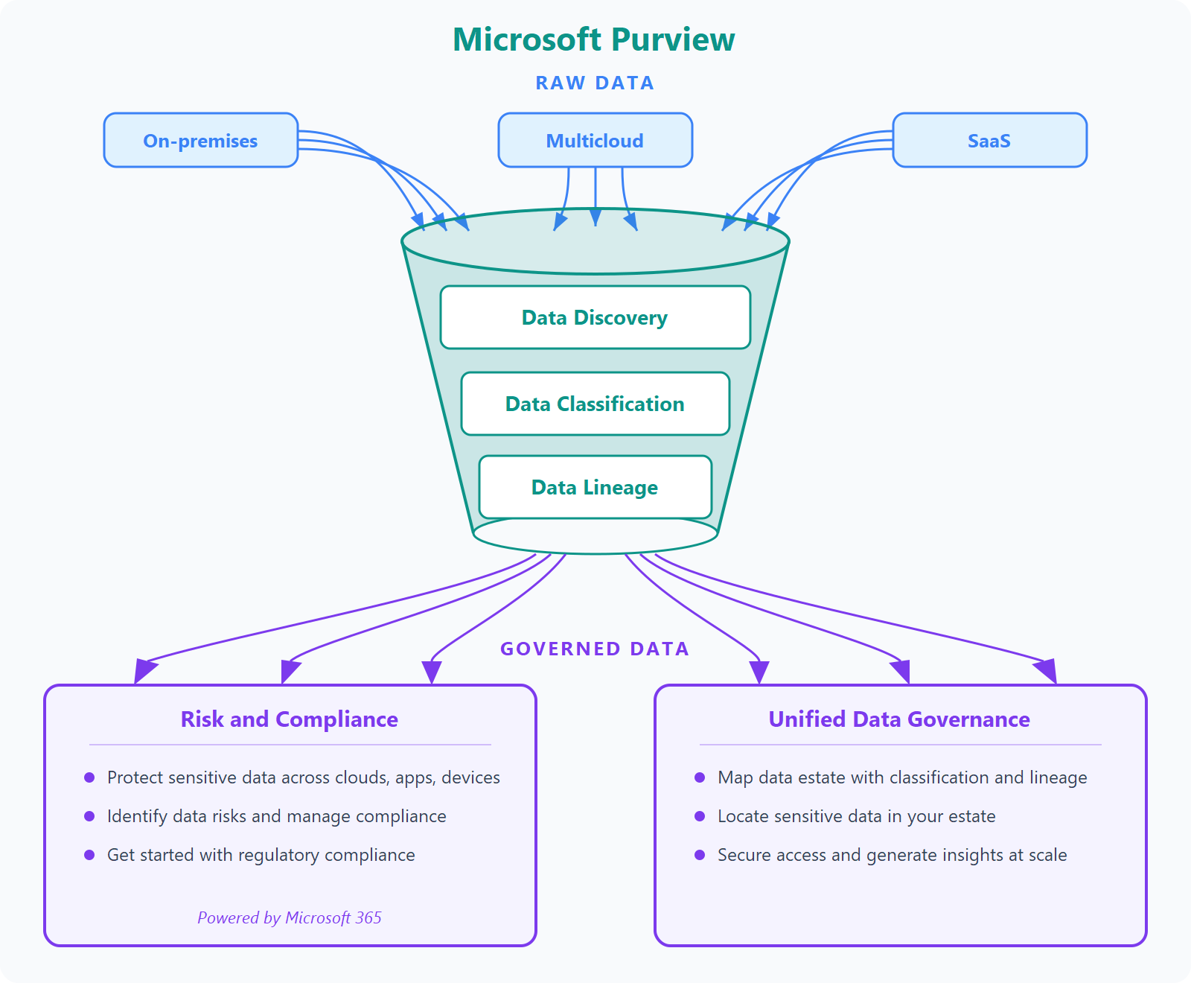
Microsoft Purview
Notes:
Microsoft Purview คือแพลตฟอร์มด้าน Data Governance, Data Discovery, Compliance และ Risk Management ของ Microsoft ที่ช่วยให้องค์กรสามารถค้นหา จัดหมวดหมู่ ติดตาม และกำกับดูแลข้อมูลได้จากศูนย์กลางเดียว
แนวคิดสำคัญ: "รู้ว่าข้อมูลอยู่ที่ไหน, เป็นข้อมูลประเภทใด, มาจากไหน, และใครเข้าถึงได้"
แหล่งข้อมูลที่ Purview รองรับ
Purview สามารถเชื่อมต่อข้อมูลจากหลายสภาพแวดล้อม
On-Premises
ข้อมูลภายในองค์กร
SQL Server
File Server
Data Warehouse
Multicloud
AWS
Google Cloud
Azure
SaaS Applications
Microsoft 365
Dynamics 365
Salesforce
Power Platform
ความสามารถหลักของ Purview
1. Data Discovery
ค้นหาข้อมูลทั่วทั้งองค์กร
ช่วยตอบคำถาม
ข้อมูลอยู่ที่ไหน?
ใครเป็นเจ้าของ?
ใช้งานที่ใดบ้าง?
ตัวอย่าง
ค้นหาคำว่า
Plain Text
Customer Data
Show more lines
Purview สามารถค้นหาได้จาก
SQL Database
Data Lake
SharePoint
Microsoft 365
ประโยชน์
✅ ลด Data Silos
✅ หาแหล่งข้อมูลได้ง่าย
✅ เพิ่ม Productivity ของทีม Data
2. Data Classification
จัดประเภทข้อมูลอัตโนมัติ
Purview สามารถตรวจจับข้อมูลสำคัญได้
ตัวอย่าง
หมายเลขบัตรประชาชน
หมายเลขบัตรเครดิต
ข้อมูลลูกค้า
ข้อมูลทางการเงิน
ประเภทการจัดหมวดหมู่
Plain Text
Public
Internal
Confidential
Highly Confidential
Show more lines
ประโยชน์
✅ ปกป้องข้อมูลสำคัญ
✅ รองรับ Compliance
✅ สนับสนุน Data Security
3. Data Lineage
ติดตามเส้นทางของข้อมูล
ตอบคำถามว่า
"ข้อมูลมาจากไหน และถูกแปลงอย่างไร"
ตัวอย่าง
Plain Text
CRM System
↓
Data Factory
↓
Data Lake
↓
Power BI
Show more lines
Purview แสดงความสัมพันธ์ทั้งหมดได้
ประโยชน์
✅ เข้าใจที่มาของข้อมูล
✅ ตรวจสอบคุณภาพข้อมูล
✅ วิเคราะห์ผลกระทบเมื่อข้อมูลเปลี่ยน
ผลลัพธ์: Governed Data
เมื่อ Purview วิเคราะห์ข้อมูลแล้ว
องค์กรจะได้
Governed Data
หรือ
ข้อมูลที่มีการกำกับดูแลอย่างเหมาะสม
ส่วนที่ 1: Risk and Compliance
เน้นด้านการบริหารความเสี่ยงและการปฏิบัติตามข้อกำหนด
ความสามารถ
✅ Protect Sensitive Data
ปกป้องข้อมูลสำคัญ
✅ Identify Data Risks
ค้นหาความเสี่ยงด้านข้อมูล
✅ Regulatory Compliance
รองรับมาตรฐานต่าง ๆ
เช่น
ISO 27001
GDPR
PDPA
PCI-DSS
Powered by Microsoft 365
เชื่อมกันได้กับ
Microsoft Information Protection
Data Loss Prevention (DLP)
Insider Risk Management
ส่วนที่ 2: Unified Data Governance
บริหารข้อมูลทั้งหมดจากศูนย์กลางเดียว
ความสามารถ
✅ Data Estate Mapping
สร้างแผนที่ข้อมูลทั่วทั้งองค์กร
✅ Data Classification
จัดประเภทข้อมูล
✅ Data Lineage
ติดตามเส้นทางข้อมูล
✅ Access Control
ควบคุมการเข้าถึงข้อมูล
✅ Insights at Scale
สร้างมุมมองภาพรวมระดับองค์กร

Slide 70
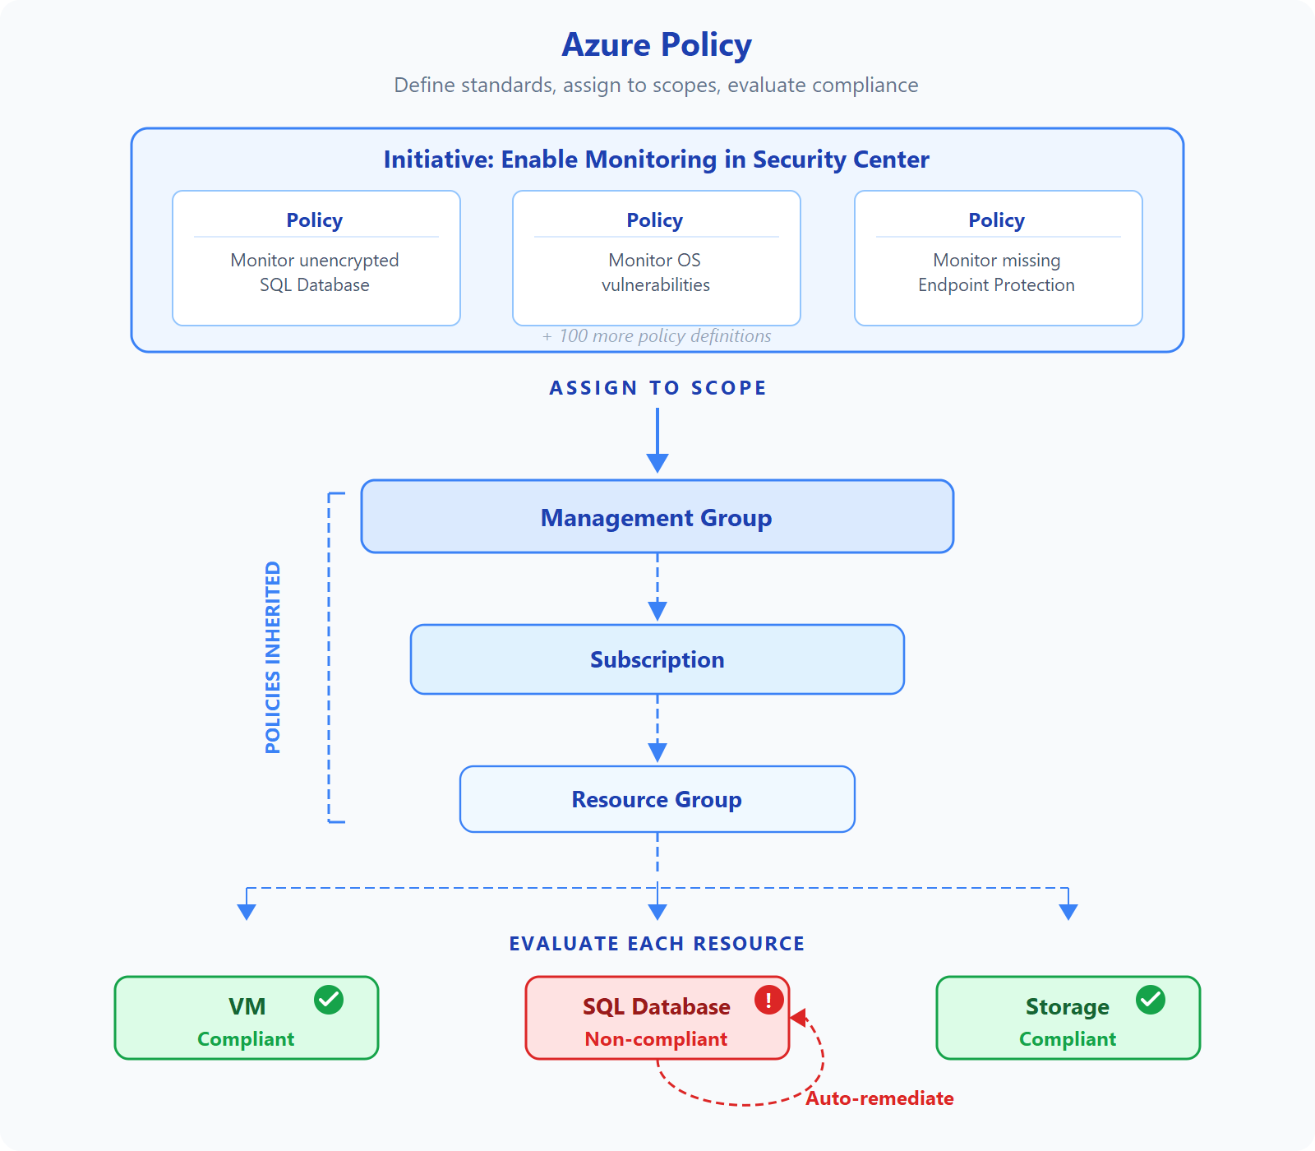
Azure Policy
Notes:
Azure Policy คือบริการด้าน Governance ที่ช่วยให้องค์กรสามารถกำหนดมาตรฐาน (Policy) และตรวจสอบว่าทรัพยากรบน Azure ปฏิบัติตามมาตรฐานที่กำหนดหรือไม่
แนวคิดสำคัญ:
"Define, Assign, Evaluate, Remediate"
กำหนดนโยบาย → นำไปใช้ → ตรวจสอบความสอดคล้อง → แก้ไขอัตโนมัติ
Azure Policy ทำงานอย่างไร
จากภาพสไลด์มีขั้นตอนหลัก 4 ขั้น
1. Define Policy
กำหนดกฎหรือนโยบายที่องค์กรต้องการ
ตัวอย่าง
ต้องเปิด Encryption
ต้องเปิด Monitoring
ห้ามสร้าง Public IP
ต้องติด Tag ทุก Resource
ตัวอย่างจากสไลด์
Policy Definitions เช่น
✅ Monitor unencrypted SQL Database
✅ Monitor OS vulnerabilities
✅ Monitor missing Endpoint Protection
2. Initiative
Initiative คือการรวม Policy หลายรายการเข้าด้วยกัน
เปรียบเหมือน
Plain Text
Policy = กฎ 1 ข้อ
Initiative = ชุดของกฎหลายข้อ
Show more lines
ตัวอย่างในสไลด์
Initiative: Enable Monitoring in Security Center
ประกอบด้วย
Monitor unencrypted SQL Database
Monitor OS vulnerabilities
Monitor missing Endpoint Protection
และ Policy อื่น ๆ อีกจำนวนมาก
ประโยชน์
✅ บริหารง่ายขึ้น
✅ บังคับใช้หลายมาตรฐานพร้อมกัน
✅ รองรับ Compliance Framework
3. Assign to Scope
กำหนดว่าจะใช้นโยบายกับระดับใด
สไลด์แสดง Scope Hierarchy
Plain Text
Management Group
↓
Subscription
↓
Resource Group
Show more lines
Management Group
ใช้กับทั้งองค์กร
Subscription
ใช้กับ Subscription ใด Subscription หนึ่ง
Resource Group
ใช้เฉพาะ Resource Group
สิ่งสำคัญ
Policy จะถูก
✅ Inherited (สืบทอด)
จากบนลงล่าง
ตัวอย่าง
Assign Policy ที่
Plain Text
Management Group
Show more lines
ทุก Subscription และ Resource Group ใต้ระดับนั้น
จะได้รับ Policy เดียวกันโดยอัตโนมัติ
4. Evaluate Resources
Azure จะตรวจสอบทุก Resource เทียบกับ Policy
ตัวอย่างในสไลด์
Virtual Machine
✅ Compliant
เป็นไปตามนโยบาย
Storage
✅ Compliant
เป็นไปตามนโยบาย
SQL Database
❌ Non-Compliant
ไม่เป็นไปตามนโยบาย
เช่น
ไม่เปิด Encryption
ไม่มี Monitoring
Auto-Remediation
หนึ่งในความสามารถสำคัญของ Azure Policy
คือ
Auto-Remediate
หาก Resource ไม่เป็นไปตาม Policy
Azure สามารถ
✅ แนะนำวิธีแก้ไข
หรือ
✅ แก้ไขให้อัตโนมัติ
ตัวอย่าง
หาก Storage ไม่มี Tag
Policy สามารถเพิ่ม Tag ให้อัตโนมัติ
หาก Diagnostic Log ไม่เปิด
Policy สามารถเปิด Log ให้เอง
ผลลัพธ์ที่ Azure Policy ช่วยได้
Governance
ควบคุมมาตรฐานทั้งองค์กร
Compliance
รองรับมาตรฐานต่าง ๆ เช่น
ISO 27001
PCI-DSS
CIS Benchmark
Regulatory Controls
Security
ลดการตั้งค่าที่ไม่ปลอดภัย
Cost Management
ควบคุมการสร้าง Resource ที่ไม่จำเป็น
Consistency
ทุกทีมใช้มาตรฐานเดียวกัน
ตัวอย่างการใช้งานจริง
ธนาคาร
องค์กรกำหนดว่า
Plain Text
ทุก Storage Account
ต้องเปิด Encryption
Show more lines
Azure Policy จะ
✅ ตรวจสอบทุก Storage
✅ แจ้ง Resource ที่ไม่ผ่านมาตรฐาน
✅ แก้ไขให้อัตโนมัติ (หากกำหนด)
DevOps Team
กำหนดว่า
Plain Text
ทุก Resource
ต้องมี Tag
Show more lines
เช่น
Plain Text
Environment
CostCenter
Owner
Show more lines
เพื่อรองรับ Cost Management

Slide 71
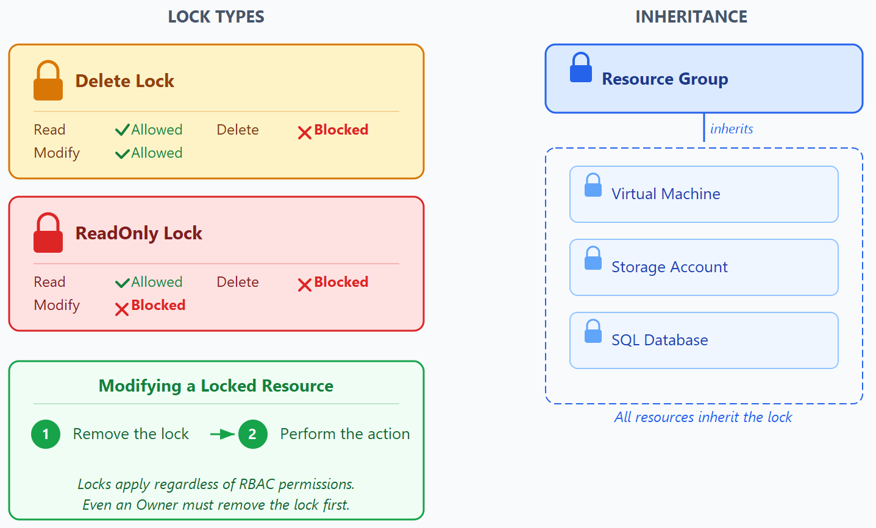
Resource locks
Notes:
Azure Resource Locks เป็นกลไกป้องกันความผิดพลาดจากการลบหรือแก้ไขทรัพยากรสำคัญโดยไม่ได้ตั้งใจ
แนวคิดสำคัญ:
"ล็อกทรัพยากรเพื่อป้องกัน Human Error"
แม้ว่าผู้ใช้งานจะมีสิทธิ์ระดับสูง (Owner) ก็ยังไม่สามารถลบหรือแก้ไข Resource ได้ หาก Resource นั้นถูก Lock เอาไว้
Resource Lock มี 2 ประเภท
1. Delete Lock (CanNotDelete)
ป้องกันการลบ Resource
สิ่งที่ทำได้
✅ Read (อ่าน)
✅ Modify (แก้ไข)
สิ่งที่ทำไม่ได้
❌ Delete (ลบ)
ตัวอย่าง
Storage Account สำคัญสำหรับ Production
ติดตั้ง
Delete Lock
Show more lines
ผลลัพธ์
✅ เปลี่ยน Configuration ได้
✅ แก้ไข Settings ได้
❌ ลบ Storage Account ไม่ได้
เหมาะสำหรับ
Production Database
Storage Account
Key Vault
Critical Resources
2. ReadOnly Lock
ป้องกันทั้งการลบและแก้ไข
สิ่งที่ทำได้
✅ Read
สิ่งที่ทำไม่ได้
❌ Modify
❌ Delete
Production Resource
ReadOnly Lock
Show more lines
ผลลัพธ์
✅ ดูข้อมูลได้
❌ เปลี่ยน Configuration ไม่ได้
❌ ลบไม่ได้
Inheritance (การสืบทอด Lock)
หลักการ
ถ้าติด Lock ที่
Resource Group
Resource ทุกตัวภายใน
✅ จะได้รับ Lock เดียวกัน
โดยอัตโนมัติ
ภายในมี
VM
Storage
Database
ทั้งหมดจะถูกล็อก
✅ ลบไม่ได้

Slide 72
Service Trust Portal
Portal for accessing Microsoft security, privacy, and compliance resources
Contains details about controls and processes that protect cloud services
Requires authentication with a Microsoft Entra work or school account
My Library: save and pin documents, set up notifications for updates
All Documents: single landing place for all available compliance documents
Reports and documents available for download for at least 12 months
Notes:
Service Trust Portal (STP) คือเว็บไซต์ของ Microsoft ที่รวบรวมข้อมูลด้าน
Security (ความปลอดภัย)
Privacy (ความเป็นส่วนตัว)
Compliance (การปฏิบัติตามข้อกำหนด)
ของบริการ Microsoft Cloud ไว้ในที่เดียว
แนวคิดสำคัญ:
"แหล่งรวมเอกสาร Compliance และ Security อย่างเป็นทางการของ Microsoft"
เหมาะสำหรับ
✅ IT Administrator
✅ Security Team
✅ Compliance Team
✅ Auditor
✅ Risk Management Team
Service Trust Portal ใช้ทำอะไร?
1. เข้าถึงข้อมูล Security, Privacy และ Compliance
เป็นศูนย์รวมเอกสารเกี่ยวกับ
Azure
Microsoft 365
Dynamics 365
Power Platform
ตัวอย่างข้อมูล
ISO 27001
SOC Reports
GDPR Documentation
PCI-DSS
Privacy Documentation
ประโยชน์
✅ ตรวจสอบความสอดคล้องตามมาตรฐาน
✅ ใช้ตอบคำถามด้าน Audit
✅ ใช้ประกอบกระบวนการ Risk Assessment
2. ดูรายละเอียดมาตรการรักษาความปลอดภัยของ Microsoft
STP อธิบายว่า Microsoft ปกป้อง Cloud Services อย่างไร
ตัวอย่าง
Physical Security
Network Security
Encryption
Incident Response
Data Protection Controls
ใช้ตอบคำถาม
เช่น
Microsoft เก็บข้อมูลอย่างไร?
Azure ใช้มาตรฐานใด?
มีการเข้ารหัสข้อมูลหรือไม่?
3. ต้องใช้ Microsoft Entra Account
การเข้าถึง STP ต้อง Login ด้วย
✅ Microsoft Entra Work Account
หรือ
✅ School Account
เหตุผล
เพราะเอกสารบางรายการ
เป็นเอกสารสำหรับลูกค้า Microsoft
มีข้อมูล Security และ Compliance เชิงลึก
4. My Library
พื้นที่เก็บเอกสารที่สนใจ
ความสามารถ
✅ Save Documents
✅ Pin Documents
✅ Subscribe Notifications
5. All Documents
เป็นศูนย์รวมเอกสารทั้งหมด
ตัวอย่าง
Audit Reports
Compliance Reports
Whitepapers
Certifications
Regulatory Documents
ประโยชน์
✅ ค้นหาเอกสารได้จากจุดเดียว
✅ ลดเวลาในการเตรียม Audit
✅ สนับสนุน Compliance Review
6. ดาวน์โหลดรายงานย้อนหลังได้
สไลด์ระบุว่า
Reports and documents available for download for at least 12 months
หมายความว่า
✅ สามารถดาวน์โหลดรายงานและเอกสารย้อนหลังได้อย่างน้อย 12 เดือน
ตัวอย่าง
Audit Report ล่าสุด
SOC Report ปีที่ผ่านมา
Compliance Assessment

Slide 73
Describe features and tools for managing and deploying Azure resources
Notes:
Learn URL: https://learn.microsoft.com/training/modules/describe-features-tools-manage-deploy-azure-resources/1-introduction
This module introduces the tools for managing and deploying Azure resources.
We will cover the Azure portal and command-line tools, Azure Arc for hybrid and multicloud management, and Azure Resource Manager with ARM templates and Bicep.

Slide 74
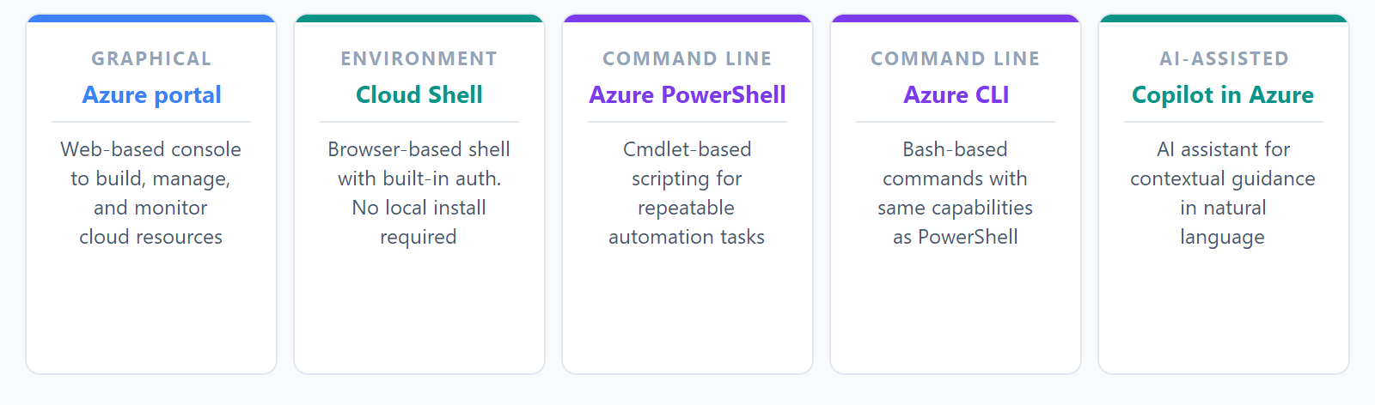
Tools for interacting with Azure
Notes:
1. Azure Portal
ประเภท
✅ Graphical User Interface (GUI)
ลักษณะ
เป็น Web-based Console ที่ใช้งานผ่าน Browser
ใช้สำหรับ
สร้าง Resource
จัดการ Resource
Monitoring
Security
Cost Management
จุดเด่น
✅ ใช้งานง่าย
✅ ไม่ต้องจำคำสั่ง
✅ เหมาะกับผู้เริ่มต้น
✅ เห็น Dashboard และ Visualization
ตัวอย่าง
สร้าง Virtual Machine
ดูค่าใช้จ่าย
ดูสถานะ Resource
จัดการ User
เหมาะสำหรับ
Administrator
ผู้เริ่มต้นใช้ Azure
งานที่ไม่ได้ทำซ้ำบ่อย
2. Cloud Shell
ประเภท
✅ Browser-based Shell Environment
ลักษณะ
Command Line ที่ทำงานบน Azure
ใช้งานผ่าน Browser
ไม่ต้องติดตั้งอะไรบนเครื่อง
จุดเด่น
✅ มี Azure CLI พร้อมใช้
✅ มี Azure PowerShell พร้อมใช้
✅ Login Azure ให้อัตโนมัติ
✅ ใช้ได้จากทุกอุปกรณ์
ตัวอย่าง
เปิด Azure Portal
→ คลิก Cloud Shell
→ เริ่มพิมพ์คำสั่งได้ทันที
เหมาะสำหรับ
ผู้ดูแลระบบ
Developer
งาน Automation ขนาดเล็ก
3. Azure PowerShell
ประเภท
✅ Command Line
✅ Scripting Tool
ลักษณะ
ใช้ PowerShell Cmdlets สำหรับบริหาร Azure
จุดเด่น
✅ เหมาะกับ Windows Admin
✅ Automation ขั้นสูง
✅ Script ซ้ำได้
✅ Integration กับ Microsoft Ecosystem ดีมาก
เหมาะสำหรับ
System Administrator
Infrastructure Team
Azure Automation
4. Azure CLI
ประเภท
✅ Command Line
ลักษณะ
CLI แบบ Cross-platform
สามารถใช้งานได้บน
Windows
Linux
macOS
จุดเด่น
✅ ใช้งานได้ทุก Platform
✅ ได้รับความนิยมใน DevOps
✅ รองรับ Bash Script
✅ ใช้งานบน Linux ได้ดี
เหมาะสำหรับ
DevOps Engineers
Cloud Engineers
Linux Administrators
5. Copilot in Azure
ประเภท
✅ AI-Assisted Management
ลักษณะ
AI Assistant ภายใน Azure
ให้ผู้ใช้สั่งงานด้วยภาษาธรรมชาติ
จุดเด่น
✅ ไม่ต้องจำคำสั่ง
✅ ใช้ภาษาธรรมชาติ
✅ ช่วยวิเคราะห์ข้อมูล Azure
✅ เพิ่ม Productivity

Slide 75
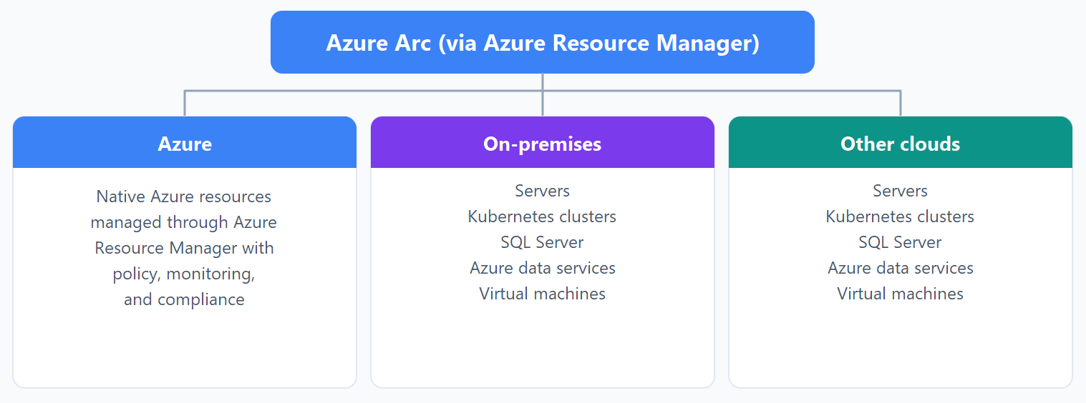
Azure Arc – Unified management across environments
Notes:
Azure Arc คือบริการที่ช่วยให้องค์กรสามารถบริหารจัดการทรัพยากรจากหลายสภาพแวดล้อมผ่าน Azure Portal และ Azure Resource Manager ได้จากศูนย์กลางเดียว
แนวคิดสำคัญ:
"Manage anywhere as if it were Azure"
ไม่ว่าทรัพยากรจะอยู่ใน Azure, Data Center ภายในองค์กร หรือ Cloud อื่น ก็สามารถจัดการด้วยเครื่องมือ Governance, Security และ Monitoring ของ Azure ได้
Azure Arc คืออะไร?
Azure Arc ทำหน้าที่เชื่อมโยงทรัพยากรต่าง ๆ เข้าสู่ Azure Management Plane
Plain Text
Azure Arc
│
├── Azure
├── On-Premises
└── Other Clouds
Show more lines
เมื่อเชื่อมต่อแล้ว
สามารถใช้
✅ Azure Policy
✅ Azure Monitor
✅ RBAC
✅ Microsoft Defender for Cloud
✅ Tags
✅ Compliance Reporting
ได้เหมือนเป็น Azure Resource ปกติ
1. Azure Resources
ทรัพยากรที่อยู่บน Azure อยู่แล้ว
ตัวอย่าง
Virtual Machines
Storage Accounts
SQL Database
App Services
ในสไลด์ระบุว่า
Native Azure resources managed through Azure Resource Manager with policy, monitoring, and compliance
ประโยชน์
✅ ใช้ Azure Management ได้เต็มรูปแบบ
✅ รองรับ Governance และ Compliance
2. On-Premises Resources
Azure Arc สามารถนำทรัพยากรใน Data Center ขององค์กรเข้าสู่ Azure ได้
รองรับ
✅ Servers
Windows Server
Linux Server
✅ Kubernetes Clusters
เช่น
AKS on-premises
Kubernetes ภายในองค์กร
✅ SQL Server
SQL Server ที่ติดตั้งภายในองค์กร
✅ Azure Data Services
บริการข้อมูลแบบ Hybrid
✅ Virtual Machines
VM ที่อยู่ใน VMware หรือ Hyper-V
ประโยชน์
แม้ Server จะยังอยู่ในองค์กร
แต่สามารถ
✅ ใช้ Azure Policy
✅ ใช้ Azure Monitor
✅ ใช้ Defender for Cloud
ได้เหมือนอยู่บน Azure
3. Other Clouds
Azure Arc รองรับ Multi-cloud
ตัวอย่าง
Cloud อื่น
AWS
Google Cloud
รองรับ
✅ Virtual Machines
✅ Kubernetes Clusters
✅ SQL Server
✅ Data Services
ประโยชน์
องค์กรไม่จำเป็นต้องย้ายทุกอย่างมา Azure
ยังคงใช้
AWS
Google Cloud
ได้
แต่บริหารจาก Azure ได้
สิ่งที่ Azure Arc ช่วยได้
Governance
ใช้ Azure Policy กับทุกสภาพแวดล้อม
ตัวอย่าง
Plain Text
ต้องติด Tag
ต้องเปิด Monitoring
ต้องเข้ารหัสข้อมูล
Show more lines
Security
ใช้ Microsoft Defender for Cloud
ตรวจสอบ
Azure
On-Premises
AWS
Google Cloud
จาก Dashboard เดียว
Monitoring
ใช้ Azure Monitor
ดู
Performance
Logs
Alerts
จากทุก Environment
Compliance
ตรวจสอบมาตรฐาน
ISO 27001
PCI-DSS
CIS Benchmark
ได้จากจุดเดียว

Slide 76
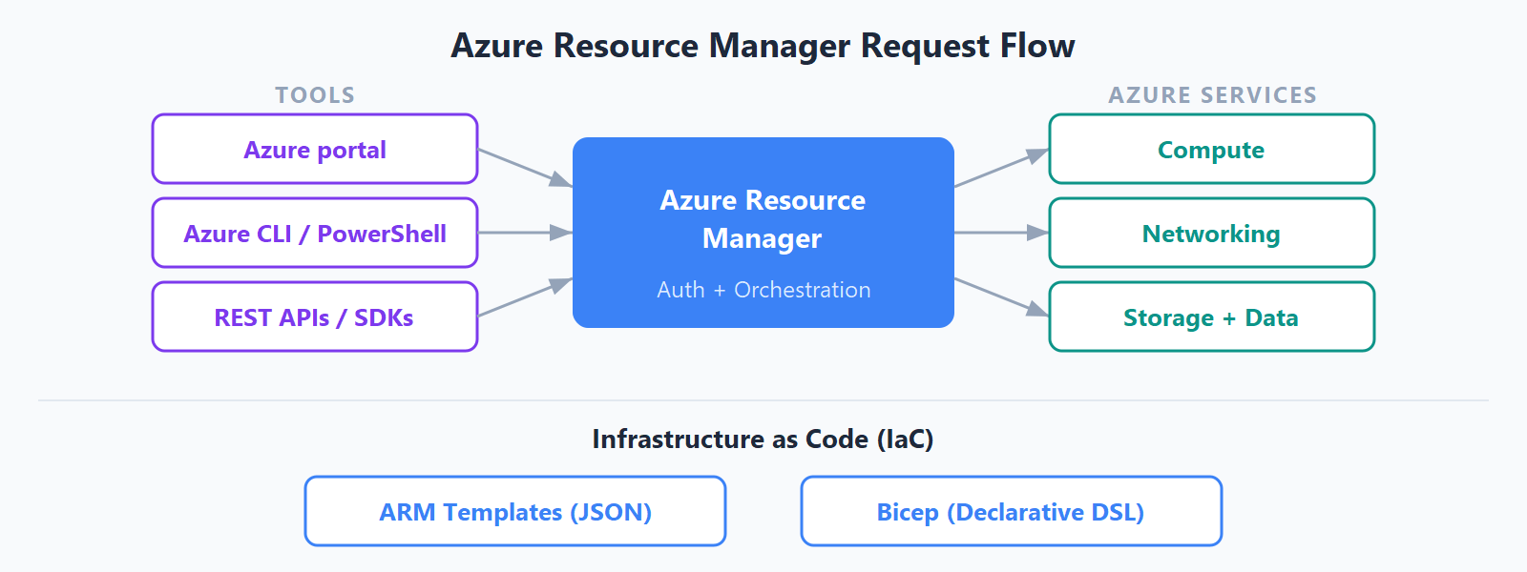
Azure Resource Manager, ARM templates, and Bicep
Notes:
"หัวใจ" ของการบริหารจัดการทรัพยากรบน Azure นั่นคือ Azure Resource Manager (ARM) รวมถึงเครื่องมือสำหรับทำ Infrastructure as Code (IaC) ได้แก่ ARM Templates และ Bicep
แนวคิดสำคัญ
ทุกครั้งที่คุณสร้าง VM, Storage, Network หรือ Database ไม่ว่าจะผ่าน Portal, CLI หรือ PowerShell คำสั่งทั้งหมดจะถูกส่งผ่าน Azure Resource Manager ก่อนเสมอ
1. Azure Resource Manager (ARM)
ARM คือ Service สำหรับ
✅ Authentication
✅ Authorization
✅ Deployment
✅ Resource Management
✅ Orchestration
ของ Azure ทั้งหมด
ไม่ว่าคุณจะใช้เครื่องมือใด
Azure Portal
Azure CLI
PowerShell
SDK
REST API
สุดท้ายจะเรียกผ่าน ARM เหมือนกัน
หน้าที่หลักของ ARM
Authentication
ตรวจสอบตัวตน
เช่น
Microsoft Entra ID
Service Principal
Managed Identity
Authorization
ตรวจสอบสิทธิ์ผ่าน
RBAC
Azure Policy
Orchestration
จัดการการสร้าง Resource หลายตัวให้ทำงานสัมพันธ์กัน
2. Azure Resource Manager Request Flow
ตัวอย่าง
ผู้ใช้กด
Create VM
ใน Azure Portal
ลำดับการทำงาน
Azure Portal ส่ง Request
ARM ตรวจสอบสิทธิ์
ARM ตรวจสอบ Policy
ARM สร้าง Resource
ARM ส่งคำสั่งไป Services ที่เกี่ยวข้อง
เช่น
Compute
Network
Storage
Resource ถูกสร้างสำเร็จ
ข้อดีของ ARM
✅ Resource Deployment แบบ Consistent
✅ ใช้ Policy ได้
✅ ใช้ RBAC ได้
✅ รองรับ IaC
✅ รองรับ Automation
3. Infrastructure as Code (IaC)
IaC คืออะไร?
แนวคิด
“กำหนด Infrastructure เป็น Code แทนการคลิกผ่านหน้าจอ”
แทนที่จะ
คลิกสร้าง VM
คลิกสร้าง Storage
คลิกสร้าง Network
เราสามารถเขียนไฟล์ Code แล้ว Deploy ทั้งระบบในครั้งเดียว
ประโยชน์
✅ ทำซ้ำได้
✅ ลด Human Error
✅ เวอร์ชันคอนโทรลได้
✅ ใช้ DevOps ได้
✅ มาตรฐานเดียวกันทุก Environment
4. ARM Templates
ARM Template คือไฟล์ JSON ที่อธิบาย Infrastructure
ข้อดี
✅ มาตรฐานดั้งเดิมของ Azure
✅ รองรับทุก Service
✅ Deploy ผ่าน ARM ได้โดยตรง
ข้อเสีย
⚠️ JSON ค่อนข้างยาว
⚠️ อ่านยาก
⚠️ ซับซ้อนเมื่อระบบใหญ่ขึ้น
5. Bicep
Bicep คือภาษา IaC รุ่นใหม่ของ Azure
ลักษณะเป็น
Declarative DSL
(Domain Specific Language)
ที่ Microsoft พัฒนาขึ้นเพื่อแทน ARM Template
เมื่อ Deploy
Bicep จะถูก Compile เป็น ARM Template อัตโนมัติ

Slide 77
Describe monitoring tools in Azure
Notes:
Learn URL: https://learn.microsoft.com/training/modules/describe-monitoring-tools-azure/1-introduction
This module introduces the monitoring tools available in Azure.
We will cover Azure Advisor for personalized recommendations, Azure Service Health for tracking Azure and resource health, and Azure Monitor for comprehensive telemetry collection and analysis.

Slide 78
Azure Advisor
Evaluates Azure resources and makes personalized best-practice recommendations
Reliability: flags configuration risks to application availability
Security: detects threats and vulnerabilities that could lead to breaches
Performance: identifies changes that can speed up applications
Operational Excellence: suggests workflow and deployment improvements
Cost: finds ways to reduce Azure spending
Notes:
Azure Advisor เป็นบริการที่ทำหน้าที่วิเคราะห์สภาพแวดล้อม Azure ขององค์กร และให้คำแนะนำ (Recommendations) ตาม Best Practices ของ Microsoft เพื่อช่วยปรับปรุง
ความน่าเชื่อถือ (Reliability)
ความปลอดภัย (Security)
ประสิทธิภาพ (Performance)
การปฏิบัติงาน (Operational Excellence)
ต้นทุน (Cost)
แนวคิดสำคัญ:
Azure Advisor เปรียบเสมือน "ที่ปรึกษาอัตโนมัติของ Azure" ที่คอยบอกว่าอะไรควรปรับปรุงเพื่อให้ระบบดีขึ้น ปลอดภัยขึ้น และประหยัดขึ้น
Azure Advisor ทำงานอย่างไร
Azure Advisor จะ
✅ วิเคราะห์ Resource ที่ใช้งานอยู่
✅ ตรวจสอบ Configuration
✅ เปรียบเทียบกับ Best Practices ของ Microsoft
✅ สร้าง Recommendations เฉพาะสำหรับ Environment ของคุณ
5 หมวดคำแนะนำหลัก
1. Reliability (ความน่าเชื่อถือ)
ช่วยลดความเสี่ยงที่ระบบจะหยุดทำงาน
ตัวอย่างคำแนะนำ
VM ไม่มี Backup
VM ไม่ได้ใช้ Availability Zone
Database ไม่มี Geo-Replication
Application มี Single Point of Failure
เป้าหมาย
✅ เพิ่ม Availability
✅ ลด Downtime
✅ รองรับ Business Continuity
ตัวอย่าง
Mobile Banking ใช้งาน VM เพียงเครื่องเดียว
Azure Advisor อาจแนะนำ
เพิ่ม Availability Set หรือ Availability Zone
2. Security (ความปลอดภัย)
ช่วยค้นหาช่องโหว่ด้าน Security
ตัวอย่างคำแนะนำ
เปิด MFA
เปิด Microsoft Defender for Cloud
ปิด Public Access ที่ไม่จำเป็น
แก้ไข Security Configuration
เป้าหมาย
✅ ลดความเสี่ยงด้าน Cybersecurity
✅ ป้องกันการโจมตี
✅ เพิ่ม Security Posture
ตัวอย่าง
Storage Account เปิด Public Access
Azure Advisor อาจแนะนำ
ปิด Public Network Access
3. Performance (ประสิทธิภาพ)
ช่วยปรับปรุง Performance ของระบบ
ตัวอย่างคำแนะนำ
เปลี่ยน VM Size
ใช้ Premium SSD
ปรับ Database Tier
แก้ปัญหา Compute Bottleneck
เป้าหมาย
✅ เพิ่มความเร็วการตอบสนอง
✅ ลด Latency
✅ เพิ่มประสบการณ์ผู้ใช้งาน
ตัวอย่าง
Database มีการใช้ CPU สูงมาก
Azure Advisor อาจแนะนำ
Upgrade SQL Tier
4. Operational Excellence
ช่วยปรับปรุงกระบวนการบริหารจัดการ
ตัวอย่างคำแนะนำ
Enable Monitoring
Enable Diagnostics Logs
Improve Automation
Improve Deployment Practices
เป้าหมาย
✅ เพิ่มความสามารถในการบริหารจัดการ
✅ ลดงาน Manual
✅ สนับสนุน DevOps
ตัวอย่าง
VM ไม่มี Azure Monitor
Azure Advisor อาจแนะนำ
เปิด Monitoring และ Diagnostic Logs
5. Cost (ต้นทุน)
ช่วยลดค่าใช้จ่ายบน Azure
ตัวอย่างคำแนะนำ
Right-size VM
ปิด Resource ที่ไม่ได้ใช้
ใช้ Reservations
ใช้ Savings Plan
เป้าหมาย
✅ ลดค่าใช้จ่าย
✅ ใช้ทรัพยากรอย่างคุ้มค่า
✅ เพิ่ม ROI
ตัวอย่าง
VM ใช้ CPU เพียง 5%
Azure Advisor อาจแนะนำ
ลดขนาด VM ลง

Slide 79

Azure Service Health
Notes:
Azure Service Health เป็นบริการที่ช่วยติดตามและแจ้งเตือนสถานะการทำงานของ Azure ตั้งแต่ระดับโลก ไปจนถึงระดับ Resource ขององค์กร
1. Azure Status
มุมมองระดับโลก (Global View)
แสดงสถานะของ
✅ ทุก Azure Services
✅ ทุก Azure Regions
ทั่วโลก
ตัวอย่าง
East US
West Europe
Japan East
Southeast Asia
ใช้ดูอะไร
Azure มีปัญหาระดับ Global หรือไม่
Region ใดมี Incident
มี Planned Maintenance หรือไม่
เหมาะสำหรับ
✅ ทุกคน
✅ ลูกค้าทั่วไป
✅ ไม่ต้อง Login Azure
คำถามที่ตอบได้
"Azure Southeast Asia มีปัญหาหรือไม่?"
✅ Azure Status
2. Service Health
มุมมองเฉพาะองค์กร
ในสไลด์ระบุ
Your services, your regions
Service Health จะแสดงเฉพาะ
✅ Services ที่องค์กรใช้อยู่
✅ Regions ที่เกี่ยวข้องกับองค์กร
ตัวอย่าง
องค์กรใช้งาน
Azure SQL Database
Virtual Machines
Storage
ใน
Southeast Asia
Japan East
หากเกิด Incident
Service Health จะบอกว่า
✅ องค์กรได้รับผลกระทบหรือไม่
การแจ้งเตือน
ในสไลด์มีรูปกระดิ่ง
แสดงถึง
✅ Personalized Alerts
แจ้งเตือนผ่าน
Email
SMS
Azure Alerts
ITSM Integration
ประเภทของข้อมูล
Service Issues
เหตุขัดข้องของบริการ
Planned Maintenance
การบำรุงรักษาที่วางแผนไว้
Health Advisories
คำแนะนำที่อาจส่งผลต่อระบบ
ตัวอย่าง
Microsoft ประกาศ
จะมี Maintenance ใน Japan East
Service Health จะแจ้งเฉพาะลูกค้าที่มี Resource ใน Region นั้น
3. Resource Health
มุมมองระดับ Resource รายตัว
ใช้ดูสถานะของ Resource รายตัว เช่น
Virtual Machine
SQL Database
App Service
Storage Account
ตรวจสอบอะไรได้
✅ Resource ทำงานปกติหรือไม่
✅ ถูกหยุดโดย Azure หรือไม่
✅ เกิดปัญหาจาก Platform หรือไม่
✅ มีประวัติ Health Events
Azure Status
ดูสถานะ Azure ทั่วโลก
Service Health
ดูบริการที่องค์กรใช้งาน และรับแจ้งเตือนเฉพาะส่วนที่เกี่ยวข้อง
Resource Health
ดูสถานะของ Resource รายตัว เช่น VM หรือ Database

Slide 80
Azure Monitor
Platform for collecting, analyzing, and acting on telemetry across Azure, on-premises, and multicloud
Log Analytics: write and run queries against collected logs and metrics
Azure Monitor Alerts: notify when conditions are met with action groups for response
Metric-based alerts (e.g., CPU above 80%) and log-based alerts (e.g., error patterns)
Application Insights: monitors web app performance, request rates, response times, and failures
Synthetic availability tests verify apps are responding during low-traffic periods
Notes:
Learn URL: https://learn.microsoft.com/training/modules/describe-monitoring-tools-azure/4-describe-azure-monitor
Azure Monitor is a comprehensive platform for collecting, analyzing, and acting on telemetry from Azure, on-premises, and multicloud environments.
It gathers logs and metrics from applications, operating systems, and network layers, stores the data centrally, and makes it available through dashboards, queries, and alerts.
Log Analytics is the tool in the Azure portal for writing and running queries against collected data, from simple error filtering to advanced trend analysis.
Azure Monitor Alerts notify you when defined conditions are met. Alerts can be metric-based, such as CPU above 80 percent, or log-based for specific error patterns. Action groups control notification and response.
Application Insights monitors web application performance, including request rates, response times, failure rates, dependency calls, and page load times. Synthetic availability tests verify your application is responding even during low-traffic periods.

Slide 81


Thank you for attending this course
Here are some reminders
Celebrate your
new skills
Let us know
how we did
Become
Microsoft Certified
Redeem your achievement
Share with us and your network
Give us your feedback
Survey will be sent via email
Explore additional resources to help prepare
Schedule your exam

Tag us social: #AlwaysLearning

Slide 82
What could be next in your learning journey?
Learning Path 1:
Microsoft Azure AI fundamentals
AI workloads and considerations
Fundamental principles of machine learning on Azure
Features of computer vision workloads on Azure
Features of Natural Language Processing workloads on Azure
aka.ms/AI900
Learning Path 2:
Microsoft security, compliance, and identity fundamentals
Concepts of security, compliance, and identity
Capabilities of Microsoft Azure Active Directory, part of Microsoft Entra
Capabilities of Microsoft security solutions
Capabilities of Microsoft compliance solutions
aka.ms/SC900
Learning Path 3:
Microsoft Azure Data fundamentals
Core data concepts
Considerations for relational data on Azure
Considerations for working with nonrelational data on Azure
Analytics workloads on Azure
aka.ms/DP900
Learning Path 4:
Microsoft Azure Administrator
Manage Azure identities and governance
Implement and manage storage
Deploy and manage Azure compute resources
Implement and manage virtual networking
Monitor and maintain Azure resources
aka.ms/AZ104

